Slide 1
PLANLI ALANLAR İMAR YÖNETMELİĞİ
TMMOB
MİMARLAR ODASI
HATAY ŞUBESİ
TMMOB
İNŞAAT MÜHENDİSLERİ ODASI
HATAY ŞUBESİ

Slide 2
DOKUZUNCU BÖLÜM
Çeşitli ve Son Hükümler
Yürürlükten kaldırılan yönetmelik
MADDE 70
(1) 2/11/1985 tarihli ve 18916 mükerrer sayılı Resmî Gazete ’de yayımlanan Planlı Alanlar Tip İmar Yönetmeliği 1/10/2017 tarihinde yürürlükten kalkar.

Slide 3
BİRİNCİ BÖLÜM
Amaç, Kapsam, Dayanak ve Tanımlar
Amaç
Kapsam
Dayanak
Tanımlar
İKİNCİ BÖLÜM
Genel İlkeler
Genel İlkeler
ÜÇÜNCÜ BÖLÜM
Arsalara İlişkin Hükümler
Parsel büyüklükleri
İfraz ve tevhit
Parsele ilişkin hükümler
DÖRDÜNCÜ BÖLÜM
Yapılaşmaya İlişkin Hükümler
Yol genişliklerine göre bina kat adetleri
Binalara kot verilmesine ilişkin esaslar
Yoldan kotlandırma
Tabii zeminden kotlandırma
Köşe başı parsellerde kotlandırma
İki yola bakan ara parsellerde kotlandırma
Bahçe tesviyelerine ilişkin esaslar
Ön bahçelerin tesviyesi
Yan bahçelerin tesviyesi
Arka bahçelerin tesviyesi
Parsel kullanım fonksiyonlarına göre yapılaşma koşulları
Taban alanı
Katlar alanı
Katlar alanı hesabına dâhil edilmeyen kullanımlar
Bahçe mesafeleri
Bir parselde birden fazla bina yapılması
Eksik katlı bina yapılması
Yapılaşmada idarenin yükümlülükleri
BEŞİNCİ BÖLÜM
Yapılara İlişkin Hükümler
Yapı ünite fonksiyonlarına göre yapılaşma koşulları
Kat yükseklikleri
Yapı piyesleri ve ölçüleri
Bina girişleri ve rampaları
Merdivenler
Işıklıklar ve hava bacaları
Bacalar
Asansörler
Akaryakıt servis istasyonları
Su depoları
Fosseptikler
Korkuluklar
Kapı ve pencereler
Çatılar
Çıkmalar
Saçaklar
Bahçe duvarları
Kapıcı dairesi, bekçi odası ve kontrol kulübeleri Portikler
Fırınlar
Pasajlar ve alışveriş merkezleri
Tuvaletler
Çay ocakları
Yığma, ahşap ve kâgir yapılarda aranan şartlar
Bodrumlar
Müştemilatlar
Paratonerler
ALTINCI BÖLÜM
Projeler ve Yapı İzin Belgeleri
Yapı ruhsatına ilişkin genel hükümler
Yapı ruhsatı işlemleri
Kamu alanlarında yapılacak yapılarda ruhsat
Yapı projeleri
Esaslı tadilat
Yapı ruhsatı gerekmeyen inşai faaliyetler
İstinat duvarları
Muvakkat yapı
Elektronik haberleşme istasyonları
Şantiye binaları
Yapı kullanma izni
Yapı kullanma izinlerinde başvuru sahibinden bilgi ve belge istenmesine ilişkin esaslar
Mimari estetik komisyonları
YEDİNCİ BÖLÜM
Denetime Dair Hükümler
Bakanlığın denetim yetkisi
Fenni mesuliyet
SEKİZİNCİ BÖLÜM
Yönetmeliğin uygulanmasına ilişkin esaslar
Yönetmeliğin uygulanmasına ilişkin esaslar
DOKUZUNCU BÖLÜM
Çeşitli ve Son Hükümler
Yürürlükten kaldırılan yönetmelik
Bakanlık denetçilerinin yetkilendirilmesi ve özellikleri
Mevcut teşekkül Mevcut yapı ruhsatı başvuruları
Yürürlük
Yürütme

Slide 4
BİRİNCİ BÖLÜM Amaç, Kapsam, Dayanak ve Tanımlar

Slide 5
Amaç
MADDE 1
(1) Bu Yönetmeliğin amacı; plan, fen, sağlık ve sürdürülebilir çevre şartlarına uygun yapı ve yapılaşma ile projelendirmeye ve denetime ilişkin usul ve esasları belirlemektir.
Kapsam
MADDE 2
(1) Bu Yönetmelik, uygulama imar planı bulunan alanları kapsar.
Dayanak
MADDE 3
(1) Bu Yönetmelik, 3/5/1985 tarihli ve 3194 sayılı İmar Kanunu ve 29/6/2011 tarihli ve 644 sayılı Çevre ve Şehircilik Bakanlığının Teşkilat ve Görevleri Hakkında Kanun Hükmünde Kararname hükümlerine dayanılarak hazırlanmıştır.

Slide 6
Tanımlar
MADDE 4
(1) Bu Yönetmelikte geçen;
a) Aplikasyon krokisi: Kadastro müdürlüklerince veya yetkilendirilmiş kuruluşlarca düzenlenen, ada ve/veya parsellerin arazide aplike edilmesi, varsa sabit tesislerden röperlenmesi işlemleri ile kenar ölçüleriyle birlikte köşe koordinatlarının yazıldığı krokinin yer aldığı belgeyi,
b) Arka bahçe: Ön bahçeye komşuluğu bulunmayan bina arka cephesi ile arka komşu parsel sınırı arasında kalan parsel bölümünü,
c) Arkat: Bahçe mesafelerini ihlal etmeyen, güneşten ve yağmurdan korunmak ve gölge oluşturmak amacıyla yapılan, üstünde yapı bulunmayan, en az iki kenarı açık olan sütunlar üzerine yükselen üstü örtülü geçitleri,
ç) Askeri alanlar: Türk Silahlı Kuvvetlerini oluşturan Kara, Deniz ve Hava Kuvvetleri Komutanlıklarının savunma, harekât, hudut ve milli güvenliğe yönelik yapıları, kışla, ordugâh, karargâh, birlik, karakol, askerlik şubesi, askeri havaalanları, sosyal, teknik ve lojistik gibi askeri veya güvenlik amaçlı ihtiyaçlara yönelik tesisler ile Türk Silahlı Kuvvetlerinin ihtiyacına yönelik idari, eğitim, sağlık, lojman, orduevi gibi diğer sosyal tesislerin yer aldığı alanları,

Slide 7
d) Asma kat: Zemin katı ticari olarak kullanılmayan konut alanları haricinde, zemin katta ait olduğu bağımsız bölümü tamamlayan ve bu bölümden bağlantı sağlanan, ait olduğu bağımsız bölümün 1/3’ünden az yapılamayan, iç yüksekliği 2.40 metreden az olmayan, yola bakan cephe veya cephelerde merdiveni de dâhil 3.00 metreden fazla yaklaşmayan katı (İmar planlarında konut alanı olarak gösterilen yerlerde aynı yol güzergâhındaki mevcut yapılaşmaya bakılarak asma kat yapılıp yapılamayacağına karar vermeye ilgili idare yetkilidir.),
e) (Değişik:RG-30/9/2017- 30196)⁽²⁾ Atrium: İki veya daha çok sayıda katın içine açıldığı, yapı kitlesi içinde ortak hacim olarak tertiplenen, karşılıklı iki uzun kenar arasındaki mesafe 3.00 metreden az olmamak üzere bodrum, zemin veya bina girişinin yer aldığı kattan başlayıp tüm katlar boyunca devam eden üzeri kapalı boşluklu hacimleri,
f) Avan proje: Uygulama projelerinin yapılmasına esas teşkil eden, geçerli imar durumu, yürürlükte bulunan plan, varsa kentsel tasarım projesine göre düzenlenen ve içeriğinde; vaziyet planı, tüm kat planları ve yeterli miktarda kesit ve görünüşleri içeren mimari proje ile taban alanı, katlar alanı (emsal) ve yapı inşaat alanı hesaplarına ilişkin tüm ölçü ve kotları bulunan, gerektiğinde siluetin yer aldığı projeleri,
g) Avlu: Yapıların bölümleri veya duvarlar tarafından çevrelenen, üstü açık, geleneksel mimaride çeşitli şekillerine rastlanan, kısa kenarı 5.00 metreden az olmayan yapı bölümünü,
ğ) Bağımsız bölüm: Binanın, ayrı ayrı ve başlı başına kullanılmaya uygun olup, 23/6/1965 tarihli ve 634 sayılı Kat Mülkiyeti Kanunu hükümlerine göre bağımsız mülkiyete konu olan bölümlerini,

Slide 8
1) Bağımsız bölüm brüt alanı: Şaftlar, ışıklıklar, hava bacaları, galeri boşlukları hariç, bağımsız bölümün dış konturlarının çevrelediği alanı (Dış cephe haricindeki bölümlerdeki dış kontur, duvar orta aksı olarak belirlenir. Bağımsız bölümün eklentileri ayrıca belirtilmek zorundadır. Bağımsız bölümün içten bağlantılı olarak çatı araları dâhil birden fazla katta yer alan mekânlardan oluşması halinde bu katlardaki bağımsız bölüme ait alanlar birlikte değerlendirilerek bağımsız bölüm brüt alanı bulunur.)
2) Bağımsız bölüm genel brüt alanı: Bağımsız bölüm toplam brüt alanına bağımsız bölüme ortak alanlardan düşen payların da eklenmesi suretiyle hesaplanan genel brüt alanı,
3) Bağımsız bölüm net alanı: İçerden bağlantılı piyesleri ile birlikte bağımsız bölümün içerisindeki boşluklar hariç, duvarlar arasında kalan temiz alanı (Bu alana;
kapı ve pencere eşikleri,
2.5 santimetreyi geçmemek koşuluyla sıva payları,
kolonlar,
duman, çöp, atık, tesisat ve hava bacaları ile ışıklıklar,
bağımsız bölüm içindeki asansör ve galeri boşlukları,
tesisat odası,
merdivenlerin altlarında 1.80 metre yüksekliğinden az olan yerler,
tek bağımsız bölümlü müstakil binalarda bağımsız bölüm içindeki otopark, sığınak, odunluk, kömürlük, hidrofor ve arıtma tesisi alanı, su ve yakıt deposu ve kazan dairesi dâhil edilmez.
Açık çıkmalar, balkonlar, zemin, çatı ve kat terasları, kat ve çatı bahçeleri gibi en az bir cephesi açık olan mekânlar ile aynı katta veya farklı katta olup bağımsız bölümün eklentisi olan mekânlar ile ortak alanlar bağımsız bölüm net alanı içinde değerlendirilmez.
Bağımsız bölümün içten bağlantılı olarak çatı araları dâhil birden fazla katta yer alan mekânlardan oluşması halinde bu katlardaki bağımsız bölüme ait alanlar birlikte değerlendirilerek bağımsız bölüm net alanı bulunur.)

Slide 9
4) Bağımsız bölüm toplam brüt alanı: Bağımsız bölüm brüt alanına bu bölüme ait eklenti veya eklentilerin brüt alanının ilave edilmesiyle hesaplanan toplam brüt alanı,
h) Bakanlık: Çevre ve Şehircilik Bakanlığını,
ı) Balkon: Tüm katlarda çıkma koşullarını taşımak kaydıyla, bina cephe hattı dışında ve/veya içinde, en az bir dış cephesi açık, bağlı oldukları oda ve/veya mutfak piyesinin kullanımını tamamlayan ve bu mekândan bölme elemanları ile ayrılmış, üstü açık veya kapalı alanları,
i) Basit tamir ve tadil: Yapılarda esaslı tadilat kapsamında olmayan, taşıyıcı sistemi, bağımsız bölümün dış cephesini, ıslak hacimlerin yerini ve sayısını değiştirmeyen; derz, iç ve dış sıva, boya, badana, oluk dere, doğrama, döşeme ve tavan kaplamaları, elektrik ve sıhhi tesisat tamirleri ile bahçe duvarı, duvar kaplamaları, baca, saçak, çatı onarımı ve kiremit aktarılması gibi her türlü tamir ve tadil işlemlerini,
j) Bina cephe hattı: Binanın ön ve arka cephelerinde toprakla temas eden konturlarının görünen cephesinin parsel sınırına en yakın noktasından, parsel ön ve arka cephelerine paralel çizilen hattı,
k) Bina cephe uzunluğu: Açık çıkmalar hariç olmak üzere bina cephesinin yataydaki uzunluk ölçüsünü,
l) Bina derinliği: Binanın ön cephe hattı ile arka cephe hattının en uzak noktası arasındaki ve ön cephe hattına dik olan hattın uzaklığı,
m) Bina giriş holü: Binanın ana giriş kapısı ile merdiven evi ve asansör arasındaki holü,
n) Bina yüksekliği: Binanın kot aldığı noktadan saçak seviyesine kadar olan imar planı veya bu Yönetmelikte öngörülen yüksekliği,

Slide 10
o) Bodrum kat: Zemin katın altındaki katları,
ö) Çardak (Kameriye): Rekreasyon alanlarında, parklarda, bina bahçelerinin azami % 5’inde, güneşten ve yağmurdan korunmak ve gölge oluşturmak amacıyla ahşap ve benzeri hafif malzemeden yapılan, yanları açık, üstü kapalı yapıyı,
p) Çatı bahçesi: Teras çatılarda, çakıl, toprak, çim ve benzeri doğal örtüler ile kaplanarak iklime uygun bitkilendirilebilen, yapının görünüşlerini ve bulunduğu çevrenin siluetini bozmayacak ve çatı sınırlarını aşmayacak şekilde oluşturulan bahçeleri,
r) Çatı piyesi: Çatı eğimi içerisinde kalmak şartıyla, altındaki bağımsız bölüme ait, bu bölümle içeriden irtibatlı yapılan, terasların da dâhil olabildiği mekânları (Açık teras ve ıslak hacimler ait olduğu bağımsız bölüm sınırlarını geçemez.),
s) Çıkma: Binalarda döşemelerin uzantısı olarak yapılan, parsel sınırları dışına taşmayan, en az bir ucu serbest, mesnetli olan, açık veya kapalı olan, derinliği uygulama imar planı veya bu Yönetmelikle belirlenen yapı elemanlarını,
ş) Çok katlı bağımsız bölüm: Binada birden fazla kat içerisinde birbiriyle doğrudan bağlantılı çözümlenen konut veya diğer kullanımlı bağımsız bölümü,
t) Dere kret kotu: Taşkın kontrolü maksadıyla, dere kenarlarına inşa edilen duvar veya düzenlenmiş şev üst kotunu,
u) Duman bacası: Piyeslerde veya ortak alandaki duman ve kokuları uzaklaştırmaya yarayan bacayı,

Slide 11
ü) Eğitim tesisleri alanı: Okul öncesi, ilk ve orta öğretim ile yüksek öğretime hizmet vermek üzere kamuya veya gerçek veya tüzel kişilere ait; eğitim kampüsü, genel, mesleki ve teknik eğitim fonksiyonlarına ilişkin okul ve okula hizmet veren yurt, yemekhane ve spor salonu gibi tesisler için uygulama imar planında özel veya kamu tesisi alanı olduğu belirtilmek suretiyle ayrılan alanları (Özel eğitim tesisi yapılacak alanlar belirlenmeden Millî Eğitim Bakanlığının taşra teşkilatının uygun görüşü alınır.),
v) Eklenti: Bir bağımsız bölümün dışında olup, doğrudan doğruya o bölüme ait olan yeri,
1) Eklenti brüt alanı: Sadece bağımsız bölüme ait olup bu bölümün kullanımı ve tasarrufunda bulunan, bağımsız bölümün içinde olmayıp, aynı katta veya farklı katta yer alan ve girişi bağımsız bölümden ayrı olan mekânların bağımsız bölüm brüt alanının belirlenen esaslar dikkate alınarak hesaplanacak alanı,
2) Eklenti net alanı: Sadece bağımsız bölüme ait olan ve içerden bağlantısı bulunmayan, aynı veya farklı katlarda olup ayrı girişi bulunan mekânların, içindeki duvarlar arasında kalan ve bağımsız bölüm net alanında belirlenen esaslara göre hesaplanan temiz alanı,
y) Esaslı tadilat: Yapılarda taşıyıcı unsuru etkileyen veya yapı inşaat alanını veya emsale konu alanını veya taban alanını veya bağımsız bölüm sayısını veya ortak alanların veya bağımsız bölümlerin alanını veya kullanım amacını veya ruhsat eki projelerini değiştiren işlemleri (Esaslı tadilat, ruhsata tabidir.),
z) Fen adamları: Yapı, elektrik tesisatı, sıhhi tesisat ve ısıtma, makina, harita kadastro ve benzeri alanlarda mesleki ve teknik öğrenim veren, en az lise dengi okullardan mezun olmuş veya lise mezunu olup, bir öğretim yılı süreyle bakanlıkların açmış olduğu kursları başarıyla tamamlamış olanlar ile 5/6/1986 tarihli ve 3308 sayılı Mesleki Eğitimi Kanununa göre ustalık belgesine sahip olan elemanları,

Slide 12
aa) Fenni mesul: Yapının tüm malzemeleri ve tesisatı ile birlikte, plana, ruhsata, ruhsat eki etüt ve projelere, standartlara, teknik şartnamelere, uygun olarak inşa edilmesinin kamu adına denetimini üstlenen, ruhsat eki etüt ve projelerin gerektirdiği uzmanlığı haiz meslek mensuplarını,
bb) Fırın: Unlu gıda mamulleri üretilen yerleri,
cc) Galeri boşluğu: Bağımsız bölüm içerisinde veya ortak alanlarda, katlar arasında bırakılan boşlukları,
çç) Geçit: İmar planlarında belirtilen yerlerde, iki veya daha fazla yolun, meydanın, avlunun ve benzeri açık kamusal alanların birbirine yaya bağlantısını sağlayan, giriş ve çıkışı kapatılamayan, bağımsız bölümler haricinde kalan, tamamen kamu kullanımına açık, çeperleri dükkânlı veya dükkânsız üstü kapalı geçiş alanını,
dd) Gelişme (inkişaf) alanı: Varsa üst ölçek plan kararlarına uygun olarak, imar planında kentin gelişmesine ayrılmış olan alanı,
ee) Güneş kırıcı: Yapının bölümlerine güneş ışığını kontrollü bir şekilde alabilmek ve mekânlara gölge sağlamak amacı ile kat döşemesinin devamı niteliğinde olmayan ve hafif malzeme kullanılarak yapılan, cephe bütünlüğü içinde konumlandırılmış, cepheden bağımsız olmayan, otomatik veya el ile kontrol edilebilen, sabit veya hareketli cephe elemanlarını,
ff) Hava bacası: Bina kitlesi içinde kalan banyo veya yıkanma yeri, tuvalet gibi mahallerin havalandırılmasını sağlayan boşlukları,
gg) Işıklık: Binanın ana merdiven evini veya kat sahanlığını veya cephesi olmayan piyesleri aydınlatmak üzere oluşturulan üzeri şeffaf yapı malzemeleriyle kapatılan hacimleri,

Slide 13
ğğ) İbadet yeri: İbadet etmek ve dini hizmetlerden faydalanmak amacıyla insanların toplandığı tesisler ile bu tesislerin külliyesinin, dinî tesisin mimarisiyle uyumlu olmak koşuluyla dinî tesise ait; lojman, kütüphane, aşevi, dinlenme salonu, taziye yeri, yurt ve kurs yapısı, gasilhane, şadırvan ve tuvalet gibi müştemilatların, açık veya zemin altında kapalı otoparkın da yapılabildiği alanları,
hh) İç bahçe: Zemin kat veya bodrum kattan başlayıp, boşluğu bina boyunca devam eden, dış cepheyle bitişik olmaksızın, yapı kitlesi içerisinde tertiplenen, ortak mahallerle irtibatlandırılan, üzeri açık veya şeffaf yapı malzemeleri ile kapatılan, çıkmalar dâhil dar kenarı 3,00 metreden az olmayan bahçeyi,
ıı) İç yükseklik: Taban döşeme kaplaması üzerinden tavan kaplamasına kadar olan net mesafeyi,
ii) İfraz: Bir parselin bölünerek ayrılması işlemini,
jj) İfraz hattı: Parselleri birbirinden ayırmak ve arazi ve arsa düzenlemesine esas olmak üzere planla belirlenen parselin ifraz edileceği hattı,
kk) İlgili idare: Yapı ruhsatı vermeye yetkili idareleri,
ll) İmar durum belgesi: Bir parselin; Kanun, uygulama imar planı, plan notlarını ve bu Yönetmelikte yer alan kullanım kararlarını ve yapılaşma şartlarını içeren, yapının inşa edileceği imar parselini sınır ve boyutlarıyla gösteren belgeyi,
mm) Kademe hattı: Uygulama imar planında birden fazla kat adedi veya bina yüksekliği veya yapı yoğunluğu ya da yapı nizamı veya kullanma kararına isabet eden bir imar parselinde farklı yapılaşma ve kullanım kararını haiz alanların sınırlarının uygulama imar planı ile belirlendiği hattı,

Slide 14
nn) Kanopi: Akaryakıt ve benzeri servis istasyonlarında, güneşten ve yağmurdan korunmak amacıyla yapılan yanları açık, üstü kapalı konstrüktif yapıyı,
oo) Kanun: 3/5/1985 tarihli ve 3194 sayılı İmar Kanununu,
öö) Kat bahçesi: Bina içinde yeşil doku ile iç içe yaşanmasını sağlamak amacıyla, ortak alana ait olmak üzere, binanın en az bir dış cephesi ile irtibatlı ve açık olan, en az iki kat yüksekliğinde ve asgari 3.00 metre genişliğinde, binanın katlarında yer alan bahçe düzenlemelerini,
pp) Kat holü: Katlarda bağımsız bölümleri veya tek bağımsız bölümlü umumi binalarda piyesleri birbirine ve merdivene bağlayan ortak alan niteliğindeki ara dolaşım yollarını,
rr) Kat yüksekliği: Binanın herhangi bir katının döşeme üstünden bir üstteki katının döşeme üstüne kadar olan mesafesini,
ss) Katı atık bacası: Binada düşey doğrultuda katı atıkların zemin veya bodrum kata ulaştırılması için kullanılan, Türk Standartlarına ya da uluslararası standartlara uygun yapılan bacayı,
şş) Katlar Alanı: Bodrum kat, asma kat, çatı arası piyesi ve açık/kapalı çıkmalar dâhil, kullanılabilen bütün katların, katlar alanına dâhil edilmeyen alanları çıktıktan sonraki alanlar toplamını,
tt) Katlar alanı katsayısı (KAKS) (Emsal): Yapının inşa edilen tüm kat alanlarının toplamının imar parseli alanına oranını,

Slide 15
uu) Kazı izni: Özellik arz eden yapılarda inşaat ruhsatı verilmeden önce mal sahiplerinin talebi üzerine ilgili idarenin uygun görüşü üzerine mimari proje onayı ile zemin etüdü raporuna göre kazı durumu, miktarı ve güvenlik önlemleri belirtilmek suretiyle verilen izni,
üü) Kırmızı kot: Uygulama imar planında gösterilen yolun gerekli hesaplar yapıldıktan sonra kullanıma hazır kotunu (Plana göre kat adedi bu kot esas alınarak belirlenir.),
vv) Konaklama (Turizm) alanları: Konaklama amacıyla kullanılan, otel, motel, tatil köyü, pansiyon, kamping, apart otel ve hostel gibi turizm tesislerinin bulunduğu alanları,
yy) Konut alanı: İmar planlarında konut kullanımına yönelik olarak planlanan ve ayrıca 19 uncu maddede belirtilen fonksiyonların da yer alabildiği alanları,
zz) Konut dışı kentsel çalışma alanı: Çevre sağlığı yönünden tehlike oluşturmayan imalathanelerin, patlayıcı, parlayıcı ve yanıcı maddeler içermeyen depoların, toptan ticaret pazarlama ve depolama alanlarının, konaklama tesislerinin, lokantaların, halı saha,tenis kortu gibi açık spor tesisleri ve düğün salonunun yapılabileceği kentsel çalışma alanlarını,
aaa) Korkuluk: Binaların dışa açık veya açılan bölümlerinde, merdiven, rampa ve galeri boşluklarında, Türk Standartlarına göre yapılan koruma elemanını,
bbb) Kuranglez: Parsel sınırı içinde kalmak ve binaya bitişik olmak şartıyla binaların tabii zemin altında kalan bölümlerine doğal ışık ve havalandırma sağlamak amacıyla en az 0.80 metre en fazla 1.20 metre genişlikte olabilen, binanın hiçbir cephesinde mütemadiyen tesis edilemeyen, boyu yapıldığı pencere genişliğini 0.50 metreden fazla geçmeyen, derinliği azami 2.00 metre olan,giriş çıkış amacı taşımayan ancak, yol cephesi haricinde kaçış amacıyla çıkış tertiplenebilen ışıklıkları,

Slide 16
ccc) Merdiven evi: Merdivenin ara ve kat sahanlıklarıyla birlikte bütün olarak merdiven boyunca uzanan hacmi,
ççç) Merkezi iş alanı: İmar planlarında yönetim, turizm, sosyal, kültürel ve ticari amaçlı yapılar ile sosyal altyapı alanları için ayrılmış bölgeyi,
ddd) Meydan: Yerleşme dokusu içerisinde şehirdeki yaya sirkülasyonunu yönlendiren; halkın toplanma, bir araya gelme, kutlama gibi toplumsal davranışlarına imkân vererek sosyal yaşama hizmet eden, imar planında belirlenmek kaydıyla alanın özelliği bozulmadan özel mülkiyete konu edilmeksizin ve meydan kullanımı engellenmeksizin altı otopark olarak kullanılabilen alanları,
eee) Mezarlık alanı: Cenazelerin defnedildiği mezar yerleri, defin işlemlerinin yürütüldüğü idari tesis binaları, güvenlik odası, bu alana hizmet veren ziyaretçi bekleme, morg, gasilhane, ibadet yeri, şadırvan, çeşme, tuvalet ile otopark da yapılabilen alanları,
fff) Mimari estetik komisyonu: Şehrin yöresel mimarisine ilişkin tespitleri yapan, meydan, yol, kaldırım, tabela, kent mobilyaları ve benzeri düzenlemelerdeki usullere ilişkin öneriler getiren, yapıların ve onaylı mimari projelerinin özgün fikir ifade edip etmediğine, umumi binaların fonksiyonu ve özelliği gereği farklılık arz edip etmediğine karar veren komisyonu,
ggg)Muvakkat yapı: Kanun ve bu Yönetmelikle nicelik ve niteliği belirlenen, belirli süreliğine kullanım hakkı öngörülen yapıları,
ğğğ) Müdürlük: Çevre ve Şehircilik il müdürlüğünü,

Slide 17
hhh) Müştemilat: Genellikle binaların bodrum katlarında veya bahçelerinde düzenlenen, ortak kullanıma ayrılan, bağımsız bölüm olarak tescil edilemeyen mekânları,
ııı) Normal kat: Bodrum, zemin, tesisat katı ve çatı arası dışında kalan kat veya katları,
iii) Ortak alanlar: Mimari projelerde bağımsız bölüme konu olmayan ve kapsamı 634 sayılı Kanunda belirtilen ortak yerleri,
jjj) Ön bahçe: Bina ön cephe hattı ile parselin ön cephesi arasında kalan parsel bölümlerini (Yola cephesi olan bütün bahçeler ön bahçe statüsündedir.),
kkk) Parsel cephesi: Parselin üzerinde bulunduğu yoldaki cephesini (Birden fazla yola cepheli parsellerde uygulama imar planında belirtilmemiş ise geniş yol üzerindeki kenar, parsel ön cephesidir. Yolların eşit olması halinde ve köşe başı parsellerde dar kenar, parsel ön cephesidir.),
lll) Parsel derinliği: Parsel ön cephe hattına arka cephe hattı köşe noktalarından indirilen dik hatların uzunluklarının ortalamasını,
mmm) Pergola: Bahçede, bina cephelerini değiştirmemek kaydıyla terasta, hafif yapı malzemelerinden dikme ve sık kirişleme ile yapılan ve üzerine yeşil bitki örtüsü sardırılabilen, etrafı açık, yapı ruhsatı olmaksızın inşa edilebilen yapıları,
nnn) Piyes: Bağımsız bölüm içerisinde iç duvar veya bölme elemanları ile çerçevesi tanımlanmış ya da niş oluşturularak meydana getirilmiş, belirli bir işlev gören bölümü,

Slide 18
ooo) Portik: Bitişik ön bahçesiz nizamda imar planında belirtilen yerlerde kamu kullanımına açık, yayalara daha geniş kaldırım sağlamak amacıyla, bina kitlesinden zemin kat yüksekliğinde ve ön cephe boyunca, bina taşıyıcı elemanları bırakılarak yapılan üç tarafı açık bina altı yaya geçidini,
ööö) Resmi bina: Genel ve özel bütçeli idarelerle, denetleyici ve düzenleyici idarelere, il özel idaresi ve belediyelere veya bu kurumlarca sermayesinin yarısından fazlası karşılanan kurumlara, Kanunla veya Kanunun verdiği yetki ile kurulmuş kamu tüzel kişilerine ait bina ve tesisleri,
ppp) Saçak seviyesi: Binaların son kat tavan döşemesi üst kotunu,
rrr) Sağlık tesisleri alanı: Hastane, sağlık ocağı, aile sağlık merkezi, doğumevi, dispanser ve poliklinik, ağız ve diş sağlığı merkezi, fizik tedavi ve rehabilitasyon merkezi, entegre sağlık kampüsü gibi fonksiyonlarda hizmet veren gerçek veya tüzel kişilere veya kamuya ait tesisler için uygulama imar planında özel veya kamu tesisi alanı olduğu belirtilmek suretiyle ayrılan alanları (Özel sağlık tesisi yapılacak alanlar belirlenmeden Sağlık Bakanlığının taşra teşkilatının uygun görüşü alınır.),
sss) Sahanlık: Merdiven evi içinde bulunan basamaklar haricindeki düzlükleri,
1) Ara sahanlık: Merdiven evinde, en az merdiven kolu genişliği kadar olan ve bağlantısını sağladığı katlar ile aynı kotta olmayan, katların arasındaki herhangi bir kota denk gelecek şekilde standartlara uygun yapılan merdiven düzlüğünü,
2) Kat sahanlığı: Merdiven evinde en az merdiven kolu genişliği kadar olan ve katlara geçiş sağlayan standartlara uygun yapılan merdiven düzlüğünü,

Slide 19
şşş) Sicil durum taahhütnamesi: Proje müelliflerinin, şantiye şeflerinin, fenni mesullerin, müteahhitlerin mesleki kısıtlılığının olmadığını ve yetki sınırını aşmadığını taahhüt ettiği beyannameyi,
ttt) Siyah kot: İmar planında gösterilen yolun doğal zemin kotunu,
uuu) Son kat: Çatı, çatı terası veya çatı piyesi altında bulunan normal katların en üstte olan katını,
üüü) Sosyal mekânlar: Yapı ve tesislerde kullanıcıların, çalışanların veya müşterilerin yapı ve tesisin genel kullanımı dışında günlük sosyal ihtiyaçlarının karşılandığı mekânları,
vvv) Spor ve oyun alanları: Spor ve oyun ihtiyacı karşılanmak, spor faaliyetleri yapılmak üzere imar planı kararı ile kent, bölge veya semt ölçeğinde ayrılan açık ve kapalı tesis alanlarını,
1) Stadyum: Uygulama imar planı kararı ile futbol ve benzeri spor müsabakaları için üzeri açık veya kapalı olarak inşa edilen, bünyesinde, yapılan spora ve sporculara ilişkin tesislerin yanı sıra açık ve kapalı otopark, idari, sosyal ve kültürel tesisler ile lokanta, pastane, çayhane, çarşı, alışveriş birimleri, büfe gibi mekân, yapı veya tesisler bulunabilen, planla açıkça belirtilmek ve tescile konu edilmemek kaydıyla stadyum projesi bütünlüğü içerisinde yol ve meydanların altını da kapsayabilen kompleksleri,
yyy) Subasman kotu (Zemin kat taban kotu): Binaların zemin kat taban döşemesi üst kotunu (İmar planlarında aksine bir hüküm bulunmaması halinde, ±0.00 kotunun altına düşemez ve +1.20 kotunun üzerine çıkamaz.),

Slide 20
zzz) Sundurma: Yağmurdan, güneşten ve rüzgârdan korunmak için yapı yaklaşma mesafesini ihlal etmemek kaydıyla, binaya bitişik olarak hafif malzemeden yapılan bölme duvarları olmayan üç tarafı açık örtüleri,
aaaa) Şantiye binası: Şantiyede çalışanların ve ziyaretçilerin; barınma, çalışma, yeme içme ve benzeri günlük ihtiyaçlarını karşılamak ve şantiye ve proje hakkında bilgi vermek amacıyla yapılan ve yapı kullanma izni müracaatında yıkılarak tasfiye edilen muvakkat yapıları,
bbbb) Taban alanı: Bahçede yapılan eklenti ve müştemilatı dâhil yapıların tabii zemin veya tesviye edilmiş zemin üzerinde kalan kısmının, yapı yaklaşma sınırını ihlal etmemek kaydıyla parseldeki izdüşümünün kapladığı alanı,
cccc) Taban alanı kat sayısı (TAKS): Taban alanının imar parseli alanına oranını (Taban alanı kat sayısı, arazi eğimi nedeniyle tabii veya tesviye edilmiş zeminin üzerinde kalan tüm bodrum katlar ile zemin kat izdüşümü birlikte değerlendirilerek hesaplanır.),
çççç) Tabii zemin: Arazinin hafredilmemiş veya doldurulmamış halini,
dddd) Tadilat projesi: Yapıların ruhsat eki onaylı projelerinde; uygulama imar planı ve bu Yönetmelik hükümlerine uygun olarak yapılmak istenen değişiklik veya ilavelerle ilgili gerekli uygulama projelerinin bütününü,
eeee) Teras çatı: Suyun tahliyesi için yeterli eğim verilen, bulunduğu iklim bölgesine uygun ısı ve su yalıtımları yapılan, çakıl, toprak, çim ve benzeri doğal örtüler ile kaplanarak iklime uygun bitkilendirilebilen çatı tipini,

Slide 21
ffff) Tesisat bacası: Binada düşey doğrultuda kablo, boru, kanal gibi tesisat elemanlarının topluca geçirildiği, ortak mahallere açılabilen ve müdahale edilebilen bacayı,
gggg) Tesviye edilmiş zemin: Bu Yönetmelikte belirtilen esaslara göre kazılarak veya doldurularak parsel tabi zemininin aldığı son zemin durumunu,
ğğğğ) Tevhit: Parsellerin birleştirilme işlemini,
hhhh) Ticaret alanı: İmar planlarında ticaret kullanımına yönelik olarak planlanan ve ayrıca 19 uncu maddede belirtilen fonksiyonların da yer alabildiği alanları,
ıııı) Ticaret+Konut, Turizm+Ticaret, Turizm+Ticaret+Konut karma kullanım alanları: Tek başına konut olarak kullanılmamak koşuluyla, ticaret, turizm, konut kullanımlarından konut hariç sadece birinin veya ikisinin veya tamamının birlikte yer aldığı alanları,
iiii) Toplam yapı inşaat alanı: Bir parselde bulunan bütün yapıların yapı inşaat alanlarının toplamını,
jjjj) Umumi bina: Resmi binalar, ibadet yerleri, eğitim, sağlık tesisleri, sinema, tiyatro, opera, müze, kütüphane, konferans salonu gibi kültürel binalar ile gazino, düğün salonu gibi eğlence yapıları, otel, yurt, iş hanı, büro, pasaj, çarşı, alışveriş merkezi gibi ticari yapılar, spor tesisleri, genel otopark, akaryakıt istasyonu, şehirlerarası dinlenme tesisleri, ulaştırma istasyonları ve buna benzer umumun kullanımına mahsus binaları,
kkkk) Umumi hizmet alanı: Millî Eğitim Bakanlığına bağlı ilk ve orta öğretim kurumları ile yol, meydan, park, otopark, çocuk bahçesi, yeşil saha, ibadet yeri, karakol, pazar yeri, semt spor alanı gibi kamusal hizmete ayrılan alanları,

Slide 22
llll) Uygulama projeleri: Bir yapının inşa edilebilmesi için ilgili mevzuata göre hazırlanan, gerekli detay, hesap ve raporları ile bütün olan mimari, statik, elektrik ve mekanik tesisat projelerini,
mmmm) Vaziyet planı: Parselde inşa edilecek yapı veya yapıların; aplikasyon krokisindeki koordinatlara göre teknik mevzuata uygun olarak sayısal ve çizgisel şekilde gösterildiği, bahçe tanzimi, açık otopark ve otopark girişlerini, yangın kaçışlarını, bina yaklaşım mesafe ve kotlarını, kuzey yönünü, parseldeki teknik altyapıyı gösteren 1/500, 1/200 veya 1/100 ölçekli planı,
nnnn) Yan bahçe: Parselin, komşu parsellere kadar uzanan ön ve arka bahçeleri dışında kalan bahçelerini,
oooo) Yapı inşaat alanı: Işıklıklar ve avlular hariç olmak üzere, bodrum kat, asma kat ve çatı arasında yer alan mekânlar, çatı veya kat bahçeleri, çatıda, katta ve zemindeki teraslar, balkonlar, açık çıkmalar ile binadaki ortak alanlar dâhil yapının inşa edilen bütün katlarının alanını,
öööö) Yapı kullanma izin belgesi: Yapının ruhsat eki projelerine uygun olarak tamamlandığını gösteren, yapının kullanımına izin veren onaylı belgeyi,
pppp) Yapı nizamı: Uygulama imar planı ile belirlenen ayrık, blok ve bitişik nizamdan birini,
1) Ayrık nizam: Hiç bir yanından komşu parseldeki binalara bitişik olmayan yapı nizamını,
2) Bitişik nizam: Bir veya birden fazla komşu parsellerdeki binalara bitişik olan ve ortak alandan arka bahçeye çıkış sağlanan yapı nizamını,

Slide 23
3) Blok nizam: İmar planı veya bu Yönetmelikte cephe uzunluğu, derinliği ve yüksekliği belirlenmiş yapı kitlesinin, bir parsel veya dilatasyonla ayrılmak suretiyle birden fazla parsel üzerine oturduğu bahçeli yapı nizamını (Bir taraftan komşu parseldeki binaya bitişik, diğer taraftan ayrık olan ikili veya ikiz nizamlar, blok nizam olarak değerlendirilir.),
rrrr) Yapı ruhsatı: Bir parselde, TS 8737 Standardına uygun olarak bu Yönetmelikle öngörülen belgeler ile projelerin onaylanması sonrasında ilgili idaresince tanzim edilen, onaylı resmi izin belgesini,
ssss) Yapı tatil tutanağı: Herhangi bir şekilde ruhsat alınmadan yapıya başlanılarak kaçak inşaat yapıldığı ya da ruhsatlı yapılarda ruhsat ve eklerine aykırı yapı yapıldığı tespit edildiği takdirde, ilgili idaresince yetkilendirilmiş teknik elemanlarca, yapının o andaki durumu ile birlikte aykırılıkları resim, kroki ve yazı ile belirtilen ve inşai faaliyete devam edilemeyeceğini gösteren onaylı belgeyi,
şşşş) Yapı yaklaşma mesafesi: Planda veya planda olmaması halinde bu Yönetmelik ile belirlenmiş olan, yapının yola ve komşu parsellere en fazla yaklaşabileceği mesafeyi,
tttt) Yapı yüksekliği: Bodrum katlar, asma katlar ve çatı arası piyesler dâhil olmak üzere, yapının inşa edilen bütün katlarının toplam yüksekliğini,
uuuu) Yerleşik (meskûn) alan: Varsa üst ölçek plan kararlarına uygun olarak, imar planı ile belirlenmiş ve iskân edilmiş alanı,
üüüü) Yerleşme alanı: İmar planı sınırı içindeki yerleşik ve gelişme alanlarının tümünü,

Slide 24
vvvv) Yeşil alanlar: Toplumun yararlanması için ayrılan oyun bahçesi, çocuk bahçesi, dinlenme, gezinti, piknik, eğlence, rekreasyon ve rekreaktif alanları toplamını (Metropol ölçekteki fuar, botanik ve hayvan bahçeleri ile bölgesel parklar bu alanlar kapsamındadır.), 19 uncu maddede yer alan işlevleri ve yapılaşma koşullarını içeren yeşil alanlar;
1) Çocuk bahçeleri: Çocukların oyun ve dinlenme ihtiyaçlarını karşılayan, bitki örtüsü ile çocukların oyun için gerekli araç gereçleri, toplamda 6 m²’yi geçmeyen büfe ile süs havuzu, pergola ve genel tuvalet dışında başka tesis yapılamayan alanları,
2) Parklar: Kentte yaşayanların yeşil bitki örtüsü ile dinlenme ihtiyaçları için ayrılan, 19 uncu maddedeki kullanımlara da yer verilebilen alanları,
3) Piknik ve eğlence (rekreasyon) alanları: Kentin açık ve yeşil alan ihtiyacı başta olmak üzere, eğlence, dinlenme, piknik ihtiyaçlarının karşılanabildiği, kent içinde ve çevresinde günübirlik kullanıma yönelik olarak imar planı ile belirlenmiş yerleri,
yyyy) Yol cephesi: Binanın yola bakan cephesini,
zzzz) Yüksek nitelikli konut (rezidans): En az konut şartlarını sağlayan; resepsiyon, güvenlik ve günlük temizlik servisi mekânlarının bulunduğu, sağlık hizmetleri, kuru temizleme, çamaşırhane, taşıma, yemek ve alışveriş servisi hizmetleri ile spor salonu ve yüzme havuzu gibi hizmetlerinin verilebildiği birden fazla bağımsız bölümü ihtiva eden 19 uncu maddede belirtilen yerlerde yapılabilen konut binalarını,

Slide 25
aaaaa) Yüksek yapı: Bina yüksekliği 21.50 metreden veya yapı yüksekliği 30.50 metreden fazla olan binaları (Bina yüksekliği 51.50 metreden veya yapı yüksekliği 60.50 metreden daha yüksek olan binalar çok yüksek yapılardır.),
bbbbb) Zemin kat: İmar planı veya bu Yönetmelikte öngörülen kat adedine göre en altta yer alan ve su basman kotunun üzerindeki katı,
ccccc) Zemin terası: İrtibatlı olduğu katın seviyesini aşmayan, tabi zeminden veya tesviye edilmiş zeminden itibaren en fazla 1.50 metre yükseklikte olan, bağımsız bölümlerin parçası veya binanın ortak alanı olarak kullanılan, döşeme altında kalan kısmı doldurularak kapatılan veya duvar ile çevrilerek gerektiğinde depo olarak kullanılabilen, parsel sınırlarına yan ve arka bahçelerde 3.00 metreden, ön bahçelerde imar planında veya ilgili idarelerin imar yönetmeliklerinde aksine bir hüküm yok ise 3.50 metreden fazla yaklaşmayan ve yapı kitlesinin en fazla iki tarafını çevrelediği terasları,
ççççç) Zemin ve temel etüt raporu: Her bir parsel için ayrı ayrı olmak üzere, yapının temel ve statik hesaplarının yapılabilmesi için zemin araştırma verileri ile geoteknik değerlendirmeleri içeren Bakanlıkça belirlenen usul ve esaslar çerçevesinde hazırlanan raporu,
ifade eder.

Slide 26
İKİNCİ BÖLÜM Genel İlkeler

Slide 27
Genel İlkeler
MADDE 5 -(1) Uygulama imar planı olmayan veya mülkiyeti sorunlu olan alanlarda yapı ruhsatı düzenlenemez.
(2) Alt kademe planların, üst kademe planların kesinleştiği tarihten itibaren en geç bir yıl içinde ilgili idarece üst kademe planlara uygun hale getirilmesi zorunludur. Aksi halde, üst kademe planları onaylayan kurum ve kuruluşlar, alt kademe planları en geç altı ay içinde üst kademe planlara uygun hale getirir ve resen onaylar. Alt kademe planlarla üst kademe planlar arasındaki uyumsuzluğun giderilmesine ilişkin on sekiz aylık süre içindeki yeni yapı ruhsatı başvuruları, yürürlükte olan uygulama imar planına göre sonuçlandırılır. Bu sürenin dolduğu tarihe kadar alt kademe planlar ile üst kademe planlar birbirleriyle uyumlu hale getirilmemişse, planlar birbiriyle uyumlu hale getirilinceye kadar bu alanlarda yeni yapı ruhsatı düzenlenmez. Mahkemelerce yürürlüğü durdurulan planlarda yürürlüğün durdurulduğu süre bu sürelere ilave edilir.
(3) İdarelerin imar yönetmeliklerinde, uygulama imar planı ile belirlenen alan kullanımlarının işlevini değiştirecek düzenleme getirilemez.
(4) Bu Yönetmeliğin alan kullanım tanımlarında belirtilen işlevler imar planlarında daraltılabilir; ancak genişletilemez.
(5) Taban alanı ve emsal hesabı; net imar parseli alanı üzerinden yapılır. İmar parsellerinin değişikliğe konu olup da kamuya terk edilmesi gereken alanlar içermesi ve bu alanların kamuya bedelsiz terkine ilişkin imar planında hüküm olması halinde taban alanı ve emsal hesabı, imar planında belirtilen hükümlere göre yapılabilir.

Slide 28
(6) Ayrık veya blok nizam olan yerlerde, uygulama imar planında açıkça belirlenmemiş ise TAKS %40’ı geçemez. Ancak, çekme mesafeleri ile KAKS verilip TAKS verilmeyen parsellerde, TAKS %60’ı geçmemek şartıyla, çekme mesafelerine göre uygulama yapılır.
(7) Uygulama imar planlarında, parselasyon durumları ve bina kitle ölçüleri verilmediği takdirde, şematik gösterimler imar planlarının hükümlerinden sayılmazlar.
(8) (Değişik:RG-30/9/2017- 30196) (2) 22 nci maddeyle veya ilgili idarelerin imar yönetmelikleri ile getirilebilecek emsal harici tüm alanların toplamı; parselin toplam emsale esas alanının % 30’unu aşamaz.
Ancak; 27/11/2007 tarihli ve 2007/12937 sayılı Bakanlar Kurulu Kararı ile yürürlüğe konulan Binaların Yangından Korunması Hakkında Yönetmelik gereğince yapılması zorunlu olan, korunumlu ya da korunumsuz normal merdiven dışındaki yangın merdiveni ve korunumlu koridorun asgari ölçülerdeki alanı ile yangın güvenlik holünün 6 m² si,
son katın üzerindeki ortak alan teras çatılar,
yapının ihtiyacı için bahçede yapılan açık otoparklar, konferans, spor, sinema ve tiyatro salonları gibi özellik arz eden umumi yapılarda düzenlenmesi zorunlu olan boşluklar,
alışveriş merkezlerinde yapılan atrium boşluklarının her katta asgari ölçülerdeki alanı ile binaların bodrum katlarında yapılan;

Slide 29
a) Zorunlu otopark alanlarının 2 katı,
b) Sığınak, asansör boşlukları, merdivenler, bacalar, şaftlar, ışıklıklar, ısı ve tesisat alanları, yakıt ve su depoları, jeneratör ve enerji odası, kömürlükler ve kapıcı dairelerinin ilgili mevzuat, standart ya da bu Yönetmeliğe göre hesap edilen asgari alanları,
c) Konut kullanımlı bağımsız bölüm brüt alanının % 10’unu, ticari kullanımlı bağımsız bölüm brüt alanının % 50’sini aşmayan depo amaçlı eklentiler,
ç) Ortak alan niteliğindeki mescit ve müştemilatın konutlarda 150 m²’si, konut dışı yapılarda 300 m²’si,
d) Bütün cepheleri tamamen gömülü olmak ve ortak alan niteliğinde olmak kaydıyla; otopark alanları ve 22’nci maddede belirtilen tamamen gömülü ortak alanlar,
e) Ticari amaç içermeyen, ortak alan niteliğindeki çocuk oyun alanlarının ve çocuk bakım ünitelerinin toplam 100 m²’si,
bu hesaba dâhil edilmeksizin emsal haricidir.

Slide 30
(9) Kamu kurum ve kuruluşlarınca yapılacak veya yaptırılacak yapılara; imar planlarında o maksada tahsis edilmiş olmak, plan ve mevzuata aykırı olmamak üzere mimari, statik, tesisat fenni mesuliyeti ve her türlü sorumlulukların bu kamu kurum ve kuruluşlarınca üstlenilmesi ve mülkiyetin belgelenmesi kaydıyla avan projeye göre yapı ruhsatı, ilgili kamu kurumlarının geçici kabulünü müteakip yapı kullanma izin belgesi talep üzerine ilgili idaresince düzenlenir.
(10) İmar planlarında su taşkın alanları için Devlet Su İşleri Genel Müdürlüğü veya su ve kanalizasyon idareleri tarafından su taşkın analizi yapılarak belirlenen kret kotuna 1.50 metre ilave edilerek tespit edilen kotun altı iskân edilemez. Hiçbir şekilde bu seviyenin altında otopark giriş-çıkışı, kapı ve pencere gibi herhangi bir boşluk bırakılamaz ve açılamaz. Tereddüde düşülen konularda Devlet Su İşleri Genel Müdürlüğü veya ilgili su ve kanalizasyon idaresinin görüşüne göre uygulama yapılır.
(11) Yeni yapılacak binalarda uygulama imar planında veya planda olmaması halinde bu Yönetmelikte gösterilen kat adedi veya bina yüksekliği aşılamaz. Hiçbir koşulda hava mânia kriterleri aşılamaz, planda veya planda belirtilmemişse bu Yönetmelikte belirtilen kat adedi, kat yükseklikleri azaltılmak suretiyle arttırılamaz, bu suretle yapı yoğunluğu artırılamaz.
(12) Bir parselin bulunduğu imar adasına ait parselasyon planı yapılıp belediye encümenince kabul edilip tapuya tescil edilmeden o adadaki herhangi bir parsele yapı ruhsatı verilemez.
(13) Koruma amaçlı imar planlarında parselasyon planı yapılması mümkün olmayan durumlar hariç olmak üzere, imar adasında parselasyon planı yapılmadan bu adadaki parsellerde ifraz ve tevhit yapılamaz.

Slide 31
(14) İfraz suretiyle yola cephesi olmayan parsel oluşturulamaz. Yola cephesi olmayan parsellere yapı ruhsatı düzenlenemez. Kanunun 18 inci maddesinin uygulanamadığı hallerde yola cephesi bulunan parsellerden herhangi biri ile tevhit edilmesi mecburidir. Ancak, bu Yönetmeliğin yürürlüğe girmesinden önce; mevcut planlarla oluşmuş, bitişik boş parseli bulunmayan, fiili teşekkül sebebiyle yola cephesi sağlanamayan parsellere; komşu parsellerden süresiz geçiş hakkı alınmış ve bu konuda tapu kayıtlarına şerh konulmuş olmak kaydıyla yapı ruhsatı düzenlenebilir.
(15) İlgili idareler; imar planlarında açıklanmamış ve bu Yönetmelikte yer almamış hususlarda ihtiyaca ve civarın karakterine göre uygulanacak şekli takdire, ayrıca uygun gördüğü yerlerde meclis kararı alarak yapıların estetiği, rengi, çatı ve cephe kaplaması, yöresel malzeme kullanılması ve yöresel mimarinin dikkate alınmasına ilişkin zorunluluk getirmeye yetkilidir.
(16) Kanunun 4 üncü maddesi kapsamına giren özel kanunlarda aksine bir hüküm bulunmayan hallerde bu Yönetmelik hükümleri uygulanır.
(17) Gelişme alanları ile kentsel dönüşüm ve gelişim alanları hariç, yerleşme alanlarında yapı ruhsatı düzenlenebilmesi için yol, su, kanalizasyon, elektrik gibi teknik altyapı hizmetlerinin götürülmüş olması şarttır.
(18) İlgili kurum ve kuruluşların, yerleşme alanlarında teknik altyapının götürülmesiyle ilgili gerekleri ivedilikle yerine getirmesi zorunludur.
(19) Devletin güvenlik ve emniyeti ile harekât ve savunma bakımından gizlilik veya önem arz eden yapılar için hazırlanacak ve onaylanacak projelere ilişkin uygulamalar, öncelikle Kanunun 4 üncü maddesi kapsamında imzalanan protokol hükümlerine göre yapılır. Bu yapılar için bu Yönetmeliğin dördüncü ve beşinci bölümünde belirtilen ölçü ve hükümlere bağlı kalınması mecburiyeti yoktur.

Slide 32
(20) Yapı ruhsatı talep edilen projelerde ayrıca; afet, deprem, yangın, otopark, enerji verimliliği, sığınak, asansör, yapı malzemeleri, gürültüye karşı korunma, ısı ve su yalıtımı, yapı denetimi, iş güvenliği, iskele, erişilebilirlik ve çevre gibi konulardaki yapıya ilişkin hükümler içeren mevzuata da uyulur.
(21) Hazırlanan projelerin öncelikle bu Yönetmelik ve bu Yönetmelikte atıfta bulunulan mevzuatın hükümlerine uyulmak kaydıyla Türk Standardları Enstitüsü (TSE) standartlarına uygun olarak hazırlanması zorunludur.
(22) İlgili idare, erişilebilirlik mevzuat ve standartlarında getirilen hükümlere uymakla ve bunları uygulamakla yükümlüdür. Sahanlık, kat sahanlığı, ara sahanlık, merdiven, asansör, kapı ve koridor ölçüleri, rampa eğimleri, genişlikleri ile korkuluk ve küpeşteleri gibi bina içi erişimle ilgili mekânların ölçüleri bu Yönetmelikte belirtilen ölçülerden az olmamak üzere, erişilebilirlik standartlarına uygun olarak düzenlenir. Yapılı çevrede erişilebilirlik standartlarına uygun yönlendirme, bilgilendirme ve işaretlemelerin yapılması zorunludur. Ayrıca ilgili idare, yörenin koşullarını göz önünde bulundurarak engellilerle ilgili gerekli önlemleri almaya yetkilidir.
(23) İlgili idareden yol kotu belgesi ile yapı ruhsatı veya kazı izni alınmadan, tabii zeminde hiçbir şekilde kazı veya dolgu yapılamaz.
(24) Yapı ruhsatı veya yapı kullanma izni alınmış yapılarda ruhsat eki projesine aykırı olarak bodrum katları açığa çıkarmak üzere kazı ve tesviye yapılamaz. Aksi takdirde Kanunun ilgili hükümlerine göre cezai işlem yapılır.

Slide 33
(25) Her müstakil konutta en az;
1 oturma odası,
1 yatak odası,
1 mutfak veya yemek pişirme yeri,
1 banyo veya yıkanma yeri ve 1 tuvalet bulunur.
(26) Açığa çıkan kat kazanmak ve kat sayısını artırmak amacıyla kot alınan nokta tespit edilemez. Kot alınan noktanın tespitinde bölge kat rejiminin aşılmaması ve sokak siluetinin korunması esastır. Yoldan kotlandırılan ve bina arka köşelerinin zemin hizasındaki kotu yola göre 3.50 metreden daha düşük olan binalar 11 inci madde hükümlerine göre kademelendirilir.
(27) Kat adedi 3 olan binalarda asansör yeri bırakılması, 4 ve daha fazla olanlarda ise asansör tesisi zorunludur

Slide 34
ÜÇÜNCÜ BÖLÜM Arsalara İlişkin Hükümler

Slide 35
Parsele ilişkin hükümler
MADDE 8
(1) Parselasyon planına göre müstakil yapı yapılmasına müsait tapuya tescilli imar parseli oluşması ve mülkiyet değişikliği olmaması halinde; yapılaşma için, parselasyon planının tamamının tapuya tescil şartı beklenmez.
(2) Parsel büyüklükleri hakkındaki hükümlere uymayan arsalar mevzuat hükümlerine göre yapı yapılmasına müsait hale getirilinceye kadar veya bu mümkün olmadığı takdirde kamulaştırılıncaya kadar, bu parsellerdeki mevzuatına uygun yapılmış mevcut yapıların olduğu gibi kullanılmasına, tadilatına veya imar planına aykırı olmamak kaydıyla işlev değişikliğine izin verilir.
(3) Tamamı umumi hizmetlere ayrılan yerlere rastlayan veya kalan parçası plan ve bu Yönetmelik hükümlerine göre yapı yapılmasına müsait olmayan arsalar, kamulaştırılıncaya kadar sahipleri tarafından olduğu gibi kullanılmaya devam olunur.
(4) Komşu parsellerin mevzuatına uygun olarak yapılaşmış olması nedeni ile müstakil kalan ve asgari parsel büyüklüklerine uymayan parsellere; fen, sanat ve sağlık kuralları ile bu Yönetmeliğin diğer hükümlerine uygun yapı yapılmasına izin verilir.
(5) İmar planında yapı nizamı belirlenmeyen hallerde ayrık nizam uygulanır.
(6) Birden fazla yapının inşa edilebileceği ve bu Yönetmeliğin yürürlüğe girmesinden önce onaylanmış olan uygulama imar planı kararı ile serbest nizam kararı verilen parsellerde, komşu parsellerde yer alan ve bu parsele en yakın yapıların yapı nizamlarına aykırı düşmemek koşuluyla, sadece bir tek nizam uygulanabileceği gibi ayrık, blok veya bitişik nizamdan ikisi veya üçü bir arada karma olarak uygulanabilir.

Slide 36
DÖRDÜNCÜ BÖLÜM Yapılaşmaya İlişkin Hükümler

Slide 37
Binalara kot verilmesine ilişkin esaslar
MADDE 10
(1) İmar planlarında aksine bir hüküm bulunmaması halinde yoldan kotlandırma esastır.
(2) Kot alınan noktanın tespitinde sokak silueti dikkate alınır.
(3) Bir parselde birden fazla bina yapılması durumunda, arazi yapısına ve yollara uyumlu kotlandırma yapmak için, ilgili idarenin imar birimince onaylanacak vaziyet planına göre her bina için kendisine yakın yoldan veya tabii zeminden kotlandırma yapılır.
(4) Viyadük, köprü gibi parsele giriş çıkış yapılamayan yerlerden, parklardan ve parsele bitişik olmayan yollardan binalara kot verilemez.
(5) Tabii zeminden kotlandırma ile kademelendirme işlemlerinde ada bazında değerlendirme yapılır.

Slide 38
Yoldan kotlandırma
MADDE 11
(1) Binalara parselin kot aldığı yol cephesinin bina köşeleri hizasındaki en yüksek tretuvar seviyesinden kot verilir.
(2) Tretuvar seviyesi, kırmızı kota göre belirlenen yol seviyesinin 0.18 metre üstü olarak kabul edilir.
(3) Kotlandırma yapılması için, yolun yapımının tamamlanmış olması veya yol projesinin onaylanarak kırmızı kot çalışmasının yapılması zorunludur.
(4) Henüz oluşmamış yollarda kot talebi halinde bordür/tretuvar üst seviyesi, ilgili idare tarafından 10 iş günü içerisinde hazırlanacak projeye göre belirlenir.
(5) Parselin kot aldığı yolun eğiminden dolayı zemin kat taban kotunun kot alınan noktaya göre en fazla 3.50 metre yükseldiği noktalarda binalarda kademe yapılması mecburidir. Her kademenin kendi hizasındaki en düşük bordür kotundan itibaren yüksekliği en çok 3.50 metre olmak zorundadır. Kademelendirme, kot aldığı noktaya göre olması gerekli saçak seviyesi dikkate alınarak üst katlarda da yapılır.
(6) Kademelendirmede her kademe, cephe boyunca 4.50 metreden aşağı olamaz. Son kademenin 4.50 metreden az olması durumunda bir önceki kademe seviyesine uyulur. Ayrıca her kademedeki bina yüksekliği imar planı ile belirlenen saçak seviyesini geçemez.

Slide 39
(7) Yoldan kotlandırılan binalarda yoldan düşük olan parsellerin arka köşe noktalarının en düşük yol kotundan 3.50 metreden daha fazla kot farkı olması durumunda bina derinliği boyunca beşinci ve altıncı fıkralardaki kademelendirme esaslarına göre kademelendirilir.
(8) İkili blok yapılacak parsellerde kotlandırma, iki parselin birleştiği noktadaki kaldırım üst kotundan yapılır.
(9) % 20’den fazla eğime sahip yollarda; bitişik veya blok nizam uygulanacak yerlerde bina cepheleri toplamı 12.00 metreden düşük olan ara parsellerde bina kotları, bina köşe hizalarındaki en yüksek yol kotundan verilir.
Tabii zeminden kotlandırma
MADDE 12
(1) Arazinin meyilli olması durumunda, parselin tabii zemini yoldan yüksek ve ön bahçe mesafesi 10.00 metre veya daha fazla veya parselin tabii zemini yoldan aşağıda ve ön bahçe mesafesi 12.00 metre veya daha fazla ise tabii zeminden kot verilir.
(2) Bina köşe kotlarının aritmetik ortalamasının yola göre 3.00 metreden yüksek olması durumunda, tabii zemin kotu, ilgili idarenin imar birimince yapı adasının tamamının bu madde hükümleri çerçevesinde etüt edilmesi ile belirlenir.

Slide 40
(3) Bir yola cepheli veya birden fazla yola cepheli olup, üzerinde birden fazla yapı yapılması mümkün olan parsellerde kot, her binanın köşe kotlarının aritmetik ortalaması alınarak bulunur. Ancak, yola nazaran 3.00 metreden yüksek olan parsellerde, tabii zemin kotu ilgili idarenin imar birimince yapı adasının tamamının kotlandırmaya ilişkin hükümleri çerçevesinde etüdü ve bunun ilgili idare encümenince kabulü ile yapılır.
(4) Tabii zeminden kotlandırmada, ± 0.00 kotu binanın köşe kotlarının aritmetik ortalaması alınarak bulunur.
Köşe başı parsellerde kotlandırma
MADDE 13
Köşe başı parsellerde;
a) Parselin cephe aldığı yollardan yüksek olanına göre kot verilir.
b) Bu binalarda 11 inci maddenin beşinci ve altıncı fıkralarındaki esaslara göre cepheleri ve derinlikleri boyunca kademelendirme yapılarak düşük kottaki yol için belirlenen bina yüksekliklerine uyulur.
İki yola bakan ara parsellerde kotlandırma
MADDE 14
(1) Parselin cepheli olduğu yollar arasında kot farkı bulunması halinde düşük kottaki yol ve yüksek kottaki yolun siluetleri açısından ilgili idaresince değerlendirilerek kotlandırma yapılır.
(2) Bu binalarda 11 inci maddenin beşinci ve altıncı fıkralarındaki esaslara göre cepheleri ve derinlikleri boyunca kademelendirme yapılır.

Slide 41
Bahçe tesviyelerine ilişkin esaslar
MADDE 15
(1) Tabii zemin veya tabii zemin kotuna göre düzenlenmiş tesviye zemin hiçbir şekilde bağımsız bölüm oluşturmak maksadıyla hafredilemez.
(2) Yol cephelerinin otopark olarak düzenlenmesi halinde otopark alanları yol kotuna göre tesviye edilir.
(3) Ön, yan ve arka bahçeler ile kademelerin, birbiri ile veya yol ile bağlantısını sağlayacak merdiven veya rampa düzenlenir.
(4) Bahçe tesviyelerinde oluşacak kademelerde çevre binaların, parseldeki binanın ve bahçelerdeki yaşam alanlarının güvenliğini sağlayacak şekilde, teraslama, istinat duvarı ve benzeri uygulamalar mühendislik esaslarına göre projelendirilerek yapılır.
(5) Bir parselde birden fazla yapının bulunduğu veya birden fazla parselin bütünleşik olarak projelendirildiği durumlarda, parsel sınırı ile bina cephesi arasında kalan kısımlar, ön cephe, arka cephe ve yan cephelerin tesviye hükümleri esas alınarak otopark giriş çıkışlarını sağlamak şartıyla kendi içerisinde kademelendirilerek tesviye edilebilir.
(6) Bahçe tesviyelerinde engelliler için erişilebilirlik standartlarına uygun düzenlemelerin yapılması zorunludur.
(7) Bahçe girişinden bina girişine kadarki güzergâhta yer alan eğimlerin %5’ten fazla olması durumunda öncelikle 30 uncu maddede yer alan ölçü ve özelliklerde rampa düzenlenir. Rampa yapılmasının mümkün olmadığı durumlarda erişilebilirlik mevzuat ve standartlarına uygun diğer tedbirler alınır.
(8) Parselde birden fazla bina yapılması halinde, arazi tanzim şekli; plan notları ve bu maddedeki tesviyelerle ilgili hükümler doğrultusunda ilgili idare imar birimince tespit edilir.

Slide 42
Ön bahçelerin tesviyesi
MADDE 16
(1) Yoldan kot alan parsellerde;
a) % 15’ten daha az eğimli bir yola cephesi bulunan parsellerin yol cephesinde, parsel sınırı ile bina cephesi arasında kalan kısımlar komşu parsel sınırına kadar yol eğimine göre kaldırım seviyesinde tesviye edilir.
b) % 15'ten fazla eğimli bir yola cephesi bulunan parsellerde, parsel sınırı ile bina cephesi arasında kalan kısım, yaya kaldırımı ile uyumlu olmak ve kademeler arasında en çok 0.15 metre kot farkı olmak üzere tesviye edilir.
(2) Bina yol cephe hatları ile yollar arasında kalan bahçeler yola doğru en fazla % 2 meyil verilerek tesviye edilir.
(3) Köşe başı parsellerin yol cepheleri bina cephe hattı boyunca, komşu parsel sınırına kadar yaya kaldırımı eğimince tesviye edilir.
(4) Otopark giriş eğimleri, istinat duvarı, korkuluk ve benzeri gerekli güvenlik tedbirleri alınmak ve ilk 3.00 metresi %7 eğimi geçmemek kaydıyla parsel sınırından itibaren başlatılabilir.
(5) Otopark rampaları ön bahçe boyunca yola paralel yapılamaz.

Slide 43
Yan bahçelerin tesviyesi
MADDE 17
(1) Arka bahçe tesviye kotunun ±0.00 kotundan düşük olduğu durumlarda; yan bahçelerde, ön ve arka bahçeler arasında uyum sağlayacak şekilde ve hiçbir biçimde arka bahçe tesviye kotunun altına inilmemek koşuluyla tesviye yapılabileceği gibi kademelendirme de yapılabilir.
(2) Arka bahçe tesviye kotunun ±0.00 kotundan yüksek olduğu durumlarda; yan bahçelerde, ön ve arka bahçeler arasında uyum sağlayacak şekilde ve hiçbir biçimde ±0.00 kotunun altına inilmemek koşuluyla tesviye edilebileceği gibi kademelendirme de yapılabilir.
Arka bahçelerin tesviyesi
MADDE 18
(1) Tabii zemini ±0.00 kotunun üstündeki arka bahçe zemininin bu kota kadar kazılması esastır. Ancak, kayalık zeminlerde veya parsel arka sınırındaki ortalama tabii zeminin +2.00 kotundan yukarıda olması halinde, gerekli önlemler alınarak bina arka cephesinden itibaren 3.00 metrelik şeridin tesviyesi ile yetinilir.
(2) Tabii zemin kotu ±0.00 kotunun altında kalan arka bahçelerde bina köşelerinden en düşük kottakinin seviyesine kadar kazı yapılabilir. Parselin en düşük arka köşe noktası ile binanın en düşük arka köşe noktası arasındaki kot farkının 1.00 metreden fazla olması durumunda, bina arka cephesinden 3.00 metreden itibaren kademelendirme yapılabilir.
(3) Arka bahçelerde 2.00 metreden fazla olmamak ve (±0.00) kotunu geçmemek koşuluyla dolgu yapılabilir.

Slide 44
Parsel kullanım fonksiyonlarına göre yapılaşma koşulları
MADDE 19 -(1) Bu Yönetmelikte tanımlanan kullanım alanlarına ilişkin yapılaşma koşulları aşağıdaki gibidir:
a) Merkezi iş alanı:
Yönetimle ilgili idari tesis alanları, iş hanı, çarşı, çok katlı mağaza, banka gibi ticaret ve finans tesis alanları, turizm tesis alanları, sosyal kültürel tesis alanları, ibadet yerleri, park ve benzeri yeşil alanlar, spor alanları kamuya ve özel sektöre ait eğitim ve sağlık tesisleri alanları, kamuya ve özel sektöre ait teknik altyapı tesis alanları ile bu alanlara hizmet verecek benzeri alanlar ve plan kararı ile rezidans alanı ayrılır.
b) Sanayi bölgesi:
İmar planlarında her türlü sanayi tesisleri için ayrılmış alanlardır. Bu alanlarda sanayi bölgesine hizmet verecek diğer yapı ve tesisler de yapılabilir.
ç) Piknik ve eğlence (rekreasyon) alanları:
Bu alanlarda encümen kararıyla; 1) Bodrum katlar dâhil yapı inşaat alanı toplamda %5’i, her biri için muvakkat yapı ölçülerini aşmayan çok amaçlı salon, mescit, lokanta, kahvehane, çay bahçesi, büfe, 2) Açık otopark ile tabii veya tesviye edilmiş toprak zemin altında kalmak üzere, ağaçlandırma için TSE standartlarında öngörülen yeterli derinlikte toprak örtüsünün sağlanması kaydıyla kapalı otopark, 3) Güreş, tenis, yüzme, mini golf, otokros, gokart ve benzeri spor alanları ve çocuk oyun parkları, 4) Tuvalet, çeşme, pergola, kameriye, mangal, piknik masası, yer alabilir.
c) Park alanları:
Bu alanlarda encümen kararıyla; 1) Açık havuz/süs havuzu, açık spor ve oyun alanı, genel tuvalet, pergola, kameriye, 2) 1000 m² ve üzeri parklarda ahşap veya hafif yapı malzemelerinden yapılmak, kat adedi 1’i, yüksekliği 4.50 metreyi ve açık alanları dâhil taban alanları toplamda %3’ü, her birinin alanı 15 m²’yi geçmemek kaydıyla çay bahçesi, büfe, muhtarlık, güvenlik kulübesi ile oyun alanlarına en az 10 metre mesafede olmak ve etrafı çit ve benzeri ile kapatılmak koşuluyla trafo, 3) Tabii veya tesviye edilmiş toprak zemin altında kalmak üzere, ağaçlandırma için TSE standartlarında öngörülen yeterli derinlikte toprak örtüsünün sağlanması kaydıyla kapalı otopark, 4) 10.000 m² üzerindeki parklarda, açık alanları dâhil taban alanları, (2) numaralı alt bentte belirtilenler de dâhil toplamda %3’ü geçmemek üzere muvakkat yapı ölçülerini aşmayan mescit ile trafik güvenliği alınarak kamuya ait 112 acil ambulans istasyonu, yapılabilir.

Slide 45
f) Konut alanı;
Bu alanda; 1) İlgili idare meclisince yol boyu ticaret olarak teşekkül ettiği karar altına alınan konut alanlarında bulunan parsellerin; zemin kat ve yol seviyesinde veya açığa çıkan bodrum katlarının yoldan cephe alan mekânlarında ya da binanın birinci katında veya bodrum katlarında zemin katta yer alan mekanla içten bağlantılı olan ve binanın ortak merdivenleri ile ilişkilendirilmeyen, getirilecek kullanıma ilişkin otopark ihtiyacını karşılamak kaydıyla, gürültü ve kirlilik oluşturmayan ve imalâthane niteliğinde olmayan, gayrisıhhi özellik taşımayan, halkın günlük ihtiyaçlarını karşılamaya yönelik dükkân, kuaför, terzi, eczane, anaokulu ve kreş ile gelişme alanları hariç; Sağlık Bakanlığınca aranan şartlar sağlanmak kaydıyla günübirlik sağlık hizmeti sunulan sağlık kabini, muayenehane, aile sağlığı merkezi, ağız ve diş sağlığı merkezi, diyaliz merkezi, acil servis içermeyen tıp merkezi, psikoteknik değerlendirme merkezi, üremeye yardımcı tedavi merkezi, fizik tedavi müessesesi, genetik hastalıklar tanı merkezi, evde bakım merkezi, işitme cihazı merkezi, ısmarlama protez ve ortez merkezi ve lokanta, pastane gibi konut dışı hizmetler verilebilir. 2) İlgili idare meclisince yol boyu ticaret olarak teşekkül ettiği karar altına alınan konut kullanımına ayrılan parsellerde ilgili kamu kurumunun belirlediği standartları sağlamak ve uygun görüşü alınmak ve ayrıca getirilecek kullanıma ilişkin otopark ihtiyacı karşılanmak kaydıyla müstakil olarak; yurt, anaokulu, aile sağlığı merkezi, kreş, ticari katlı otopark binaları ile gelişme alanları haricinde özel sağlık tesisi, özel eğitim tesisi ve yapılabilir. Konut alanlarında (1) numaralı alt bentte belirtilenler haricinde özel sağlık tesisi yapılabilmesi için uygulama imar planında bu amaçla değişiklik yapılarak konut kullanımından çıkarılması gerekir. 3) Konut alanlarında kalsa dahi parsellerin konut binası yapılıncaya kadar açık otopark, bahçe düzenlemesi ve peyzajı yapılarak kullandırılmasına ilgili idaresi yetkilidir. 4) Yol boyu ticaret olarak belirlenenler de dâhil konut alanlarında kalan parsellerin araç giriş çıkışından kaynaklanan trafik yükünü azaltmak amacıyla ve ilgili idareden geçit hakkı almak koşuluyla otopark olarak kullanılan bodrum katlarından plan kararı ile kamuya ait yer altı otoparkına araç giriş çıkışı verilebilir.

Slide 46
g) Ticaret alanı:
Bu alanlarda; 1) İş merkezleri, yönetim binaları, banka, finans kurumları, ofis-büro, çarşı, çok katlı mağazalar, otoparklar, alışveriş merkezleri, konaklama tesisleri, 2) Sinema, tiyatro, müze, kütüphane, sergi salonu gibi sosyal ve kültürel tesisler ile lokanta, restoran, gazino, düğün salonu gibi eğlenceye yönelik birimler, 3) İlgili kamu kurumun belirlediği standartları sağlamak ve uygun görüşü alınmak kaydıyla özel sağlık tesisleri, 4) İlgili kamu kurumun belirlediği standartları sağlamak ve uygun görüşü alınmak kaydıyla özel eğitim tesisleri, kurslar, etüt merkezleri, gibi ticaret ve hizmetlere ilişkin yapılar yapılabilir.
ğ) Ticaret+Konut, Turizm+Ticaret, Turizm+Ticaret+Konut gibi karma kullanım alanları:
Tek başına konut olarak kullanılmamak koşuluyla, ticaret, turizm, konut kullanımlarından konut hariç sadece birinin veya ikisinin veya tamamının birlikte yer aldığı alanlardır. Bu alanlarda; 1) Bu alanlarda plandaki kullanım kararına bağlı olarak konut veya turizm tesisi yapılması halinde yoldan cephe alan zemin veya bodrum katların ticaret veya hizmetler sektörünün kullanımında olması ve konut veya turizm tesisi için ayrı bina girişi ve merdiveni bulunması şartı aranır. Her bir kullanım için bağımsız giriş çıkış ve merdiven düzenlenmesi, kullanım oranlarının ve sosyal ve teknik altyapı alanlarının imar planlarıyla tayin edilmesi esastır. İmar planında bu oran belirlenmemiş ise, konut kullanımı emsale konu alanın % 20’sini aşamaz. 2) Bu alanlarda ayrıca plan kararı gerekmeden gerçek ve tüzel kişilere veya kamuya ait; yurt, kurs, ticari katlı otopark, sosyal ve kültürel tesisler yapılabilir. 3) Ticaret+Konut,Turizm+Ticaret+Konut gibi konut da yapılabilen karma kullanım alanlarında konut veya yüksek nitelikli konut yapılabilmesi için, imar planında konutun ihtiyacı olan sosyal ve teknik alt yapı ve donatı alanlarının konut kullanımının getireceği nüfus yoğunluğu üzerinden hesap edilerek bu alana hizmet verecek şekilde ayrılmış olması şarttır. 4) Konut, ticaret, turizm alanlarının her biri için belirlenen plan değişikliği gerektirmeksizin yapılabilecek yapılar, aynı şartlar çerçevesinde karma kullanım alanlarında da yapılabilir. Ancak bu durumda, karma kullanımın bir alanı dikkate alınarak yapılacak uygulama karma kullanımın diğer alanına göre gerekli koşullara aykırılık teşkil etmemesi gerekir.
ı) İbadet yeri:
İbadet yerlerinde cami/mescit vasfı ve görünüşünün önüne geçmemek, gürültü ve kirlilik oluşturmamak, imalâthane niteliğinde olmamak, gayrı sıhhi özellik taşımamak ve giriş-çıkışları ibadet yerinin girişlerinden ayrı olmak kaydıyla Diyanet İşleri Başkanlığınca belirlenecek usul ve esaslara göre dini tesise hizmet veren ticari mekânlar yapılabilir. Bu mekânların, arazinin durumuna göre en fazla bir cephesinin açığa çıkması ve dini tesisin taban alanını geçmemesi esastır.
h) Sosyal mekânlar:
Alışveriş merkezi ve benzeri ticari kullanımlı binalarda, iş hanı, büro, yönetim binası gibi umumi ve resmi binalarda, fabrika ve benzeri sanayi tesislerinde, düğün salonu, lokanta, gazino, sinema, tiyatro, müze, kütüphane ve kongre merkezi, yurt binaları, spor tesisleri gibi sosyal ve kültürel yapı ve tesislerde, eğitim yapılarında, hastane ve benzeri sağlık tesislerinde, havaalanı, liman, terminal, tren garı, metro istasyonu gibi ulaşım yapı ve tesislerinde, akaryakıt istasyonlarında, oteller ve benzeri turizm tesislerinde, kullanıcıların, çalışanların veya müşterilerin ihtiyaçlarının karşılanması amacıyla mescit, bebek emzirme yeri, çocuk bakım ve oyun alanı, yetmiş beşten fazla bağımsız bölümü bulunan konut parsellerinde mescit ve çocuk oyun alanı, milli park, tabiat parkı, bölge parkı, mesire alanı, piknik alanı, açık spor alanları gibi yerlerde ise mescit, bebek emzirme yeri ve kullanıcı sayısına göre umumi tuvalet için gerekli mekan ayrılır. Bu mekânların tamamlayıcısı olan; abdest alma mekânları ile diğer gerekli mekânların, kolay ve erişilebilir bir yerde bu mekânlarla birlikte yer alması zorunludur.

Slide 47
Taban Alanı
MADDE 20
(1) Tabii veya tesviye edilmiş zemin üzerinde etrafı açık bırakılarak kolonlar üzerinde inşa edilen yapılarda taban alanı, zemine oturan en dış çeperlerdeki kolonların dış yüzeylerinin en kısa doğru parçalarıyla birleştirilmesiyle belirlenen alandır.
(2) Uygulama imar planında ölçekli olarak gösterilen şematik olmayan blok yerleşim çizimleri taban alanı ve çekme mesafelerini gösterir.
(3) Uygulama imar planında belirlenmemişse bu Yönetmelikle tanımlanan TAKS’a ve bahçe mesafelerine göre belirlenen taban alanının küçük olanı uygulanır.
(4) Tamamen toprağın altında kalan kısımları hariç, kısmen veya tamamen açığa çıkan bodrum katların oturum alanı, hiçbir şekilde taban alanı katsayısı ile belirlenen taban alanını geçemez.
(5) Taban alanı, net imar parsel alanı üzerinden uygulama imar planıyla veya planda belirlenmemiş ise bu Yönetmelikle belirlenir.
(6) Tabii veya tesviye edilmiş zemin üzerinde planla veya bu Yönetmelikle öngörülen taban alanının dışında, bu Yönetmelikle izin verilenler hariç yapı yapılamaz.
(7) Planlarda blok ölçüleri veya kitle verilmiş parsellerde uygulama imar planında aksine bir hüküm bulunmuyorsa, kitle ölçüleri yapının tabii veya tesviye zeminin üzerinde kısmen veya tamamen açığa çıkan, açık ve kapalı çıkmalar hariç bütün katlarının ölçülerini ifade eder.

Slide 48
(8) Taban alanına dâhil edilmeyecek kullanımlar;
a) Tabii zemin veya tesviye edilmiş zemin seviyesindeki veya bu seviyenin altındaki avlular, iç bahçeler,
b) (Değişik:RG-30/9/2017- 30196) ⁽²⁾ Bağımsız bölüm olarak düzenlenmeyen veya bağımsız bölümün eklentisi niteliği taşımayan, yapının ana taşıyıcı sistemleri ile bütünleşik olmayan, bahçe alanının %20’sini geçmeyen; kameriye, pergola, sundurma, açık yüzme ve süs havuzu, c) Bağlantılı olduğu bağımsız bölümün veya bulunduğu katın brüt alanının %10’unu aşmayan üstü açık veya sökülür-takılır hafif malzeme ile örtülü zemin terasları,
ç) Çevre düzenlemesi ve güvenliği için yapılan bahçe duvarı, istinat duvarları, 6 m²’yi geçmeyen kontrol veya bekçi kulübeleri,
d) (Değişik:RG-30/9/2017- 30196) ⁽²⁾ Binaların Yangından Korunması Hakkında Yönetmeliğin gerekli gördüğü, normal merdiven haricinde kaçış yolu içerisinde yer alan, asgari ölçülerde ve adetlerde yapılan merdiven evi ile yangın güvenlik holleri,
e) Asgari ölçülerdeki; temele kadar inen asansör boşlukları, ışıklıklar, çöp ve atık ayrıştırma bacaları, hava bacaları, şaftlar,
f) Ana yapının dışında kalan; binaya ait arıtma tesisi ve trafolar, jeneratör, yağmur suyu toplama havuzu, evsel atık ve geri dönüşüm hazneleri, ısı merkezi,
g) Akaryakıt pompaları ve taşıyıcıları hariç olmak üzere kanopiler ve arkatlar,
ğ) Güneş panellerinin temel ve kaidesi haricindeki kısımları,
h) Açık otoparklar,
ı) Giriş saçakları (markizler),
i) (Mülga:RG-30/9/2017- 30196) ⁽²⁾

Slide 49
Katlar Alanı
MADDE 21
(1) Katlar alanı; bodrum kat, asma kat, çatı arası piyesi ve açık/kapalı çıkmalar dâhil, kullanılabilen bütün katların, katlar alanına dâhil edilmeyen alanları çıktıktan sonraki alanları toplamıdır. Kullanılabilen alanlar deyiminden; konut, işyeri, eğlence ve dinlenme yerleri gibi oturmaya, çalışmaya, eğlenmeye, dinlenmeye veya ibadet etmeye ayrılan alanlar anlaşılır.
(2) Tamamen toprağın altında kalması nedeniyle; 22 nci madde uyarınca emsal hesabına konu edilmeyen alanlar ile kat adedine konu edilmeyen katların hiç bir cephesi kazı ve tesviye yapılarak açığa çıkarılamaz.
(3) Emsal hesabına dâhil edilmeyen alanlar, proje değişikliği ile imar planındaki veya bu Yönetmelikle belirlenen emsal değerini aşacak şekilde emsal hesabına konu alan haline getirilemez, müstakil bağımsız bölüm haline dönüştürülemez ve kat mülkiyeti tesis edilemez.
(4) Uygulama imar planında emsal verilmeyen parsellerde katlar alanı, planla veya bu Yönetmelikle belirlenen; taban alanı katsayısı ile kat adedinin çarpılmasıyla hesaplanır.

Slide 50
Katlar alanı hesabına dâhil edilmeyen kullanımlar
MADDE 22
(1) 5 inci maddenin sekizinci fıkrasında belirtilen esaslar dâhilinde;
a) Taban alanına dâhil edilmeyen kullanımlar,
b) (Değişik:RG-30/9/2017- 30196) ⁽²⁾ Son katın üzerindeki ortak alan çatı bahçeleri,
c) Üstü sökülür-takılır hafif malzeme ile kenarları rüzgâr kesici cam panellerle kapatılmış olsa dahi açık oturma yerleri,
ç) (Değişik:RG-30/9/2017- 30196) ⁽²⁾ Bu Yönetmelikte öngörülen asgari sayıda kapıcı dairesi,
d) Atrium ve galeri boşlukları,
e) (Değişik:RG-30/9/2017- 30196) ⁽²⁾ Ortak alan niteliğindeki mescit ve müştemilat,
f) (Mülga:RG-30/9/2017- 30196) ⁽²⁾
g) Bina için gerekli minimum sığınak alanı,
ğ) (Değişik:RG-30/9/2017- 30196) ⁽²⁾ Ticari amaç içermeyen, ortak alan niteliğindeki çocuk oyun alanları ve çocuk bakım üniteleri,
h) (Değişik:RG-30/9/2017- 30196) ⁽²⁾ Otopark alanları,
ı) Yapı yüksekliği 60.50 metreden fazla olan binalar ile özelliği gereği tesisat katı oluşturulması zorunlu binalarda sadece tesisat için oluşturulan tesisat katları,
i) (Değişik:RG-30/9/2017- 30196) ⁽²⁾ Bina veya tesise ait olan ısıtma, soğutma, tesisat alanı, su sarnıcı, havalandırma sistemleri ve enerji verimliliği sistemlerinin bulunduğu alanlar, arıtma tesisi, gri su toplama havuzu, yakıt ve su depoları, silolar, trafolar, jeneratör, ısı merkezi, enerji odası, kömürlük, eşanjör ve hidrofor bölümleri,

Slide 51
j) (Değişik:RG-30/9/2017- 30196) ⁽²⁾ Bütün cepheleri tamamen toprağın altında kalan bodrum katları ile kısmen açıkta kalan, bodrum katlarında yer alan; tek başına bağımsız bölüm oluşturmayan, bir bağımsız bölümün eklentisi veya parçası olmayan, ticari amaç içermeyen, yapı yaklaşma sınırı içinde kalan ve 1000 m²’yi ve toplamda katlar alanının % 5’ini aşmayacak şekilde düzenlenen ortak alan niteliğindeki; jimnastik salonu, oyun ve hobi odaları, yüzme havuzu, sauna gibi sosyal tesis, spor birimleri ve depolar,
k) (Değişik:RG-30/9/2017- 30196) ⁽²⁾ Bütün cepheleri tamamen toprağın altında kalan bodrum katları ile kısmen açıkta kalan, yola cephesi bulunmayan bodrum katlarında yer alan, bina cephelerinde ilave kat görünümüne neden olmayan ve tek başına bağımsız bölüm oluşturmayan; konut ve ticari kullanımlı bağımsız bölümlere ait depo amaçlı eklentiler,
l) (Değişik:RG-30/9/2017- 30196) ⁽²⁾ Sökülür-takılır-katlanır cam panellerle kapatılmış olanlar dâhil olmak üzere balkonlar ve açık çıkmalar, kat bahçe ve terasları, iç bahçeler, kat ve ara sahanlıkları dâhil açık veya kapalı merdiven evi, tek bağımsız bölümlü konutlar hariç; bina giriş holleri ile kat holleri ve asansör önü sahanlıkları,
katlar alanına dâhil edilmez.

Slide 52
Katlar alanı hesabına dâhil edilmeyen kullanımlar
MADDE 22
(1) 5 inci maddenin sekizinci fıkrasında belirtilen esaslar dâhilinde;
a) Taban alanına dâhil edilmeyen kullanımlar,
b) (Değişik:RG-30/9/2017- 30196) ⁽²⁾ Son katın üzerindeki ortak alan çatı bahçeleri,
c) Üstü sökülür-takılır hafif malzeme ile kenarları rüzgâr kesici cam panellerle kapatılmış olsa dahi açık oturma yerleri,
ç) (Değişik:RG-30/9/2017- 30196) ⁽²⁾ Bu Yönetmelikte öngörülen asgari sayıda kapıcı dairesi,
d) Atrium ve galeri boşlukları,
e) (Değişik:RG-30/9/2017- 30196) ⁽²⁾ Ortak alan niteliğindeki mescit ve müştemilat,
f) (Mülga:RG-30/9/2017- 30196) ⁽²⁾
g) Bina için gerekli minimum sığınak alanı,
ğ) (Değişik:RG-30/9/2017- 30196) ⁽²⁾ Ticari amaç içermeyen, ortak alan niteliğindeki çocuk oyun alanları ve çocuk bakım üniteleri,
h) (Değişik:RG-30/9/2017- 30196) ⁽²⁾ Otopark alanları,
ı) Yapı yüksekliği 60.50 metreden fazla olan binalar ile özelliği gereği tesisat katı oluşturulması zorunlu binalarda sadece tesisat için oluşturulan tesisat katları,
i) (Değişik:RG-30/9/2017- 30196) ⁽²⁾ Bina veya tesise ait olan ısıtma, soğutma, tesisat alanı, su sarnıcı, havalandırma sistemleri ve enerji verimliliği sistemlerinin bulunduğu alanlar, arıtma tesisi, gri su toplama havuzu, yakıt ve su depoları, silolar, trafolar, jeneratör, ısı merkezi, enerji odası, kömürlük, eşanjör ve hidrofor bölümleri,
j) (Değişik:RG-30/9/2017- 30196) ⁽²⁾ Bütün cepheleri tamamen toprağın altında kalan bodrum katları ile kısmen açıkta kalan, bodrum katlarında yer alan; tek başına bağımsız bölüm oluşturmayan, bir bağımsız bölümün eklentisi veya parçası olmayan, ticari amaç içermeyen, yapı yaklaşma sınırı içinde kalan ve 1000 m²’yi ve toplamda katlar alanının % 5’ini aşmayacak şekilde düzenlenen ortak alan niteliğindeki; jimnastik salonu, oyun ve hobi odaları, yüzme havuzu, sauna gibi sosyal tesis, spor birimleri ve depolar,
k) (Değişik:RG-30/9/2017- 30196) ⁽²⁾ Bütün cepheleri tamamen toprağın altında kalan bodrum katları ile kısmen açıkta kalan, yola cephesi bulunmayan bodrum katlarında yer alan, bina cephelerinde ilave kat görünümüne neden olmayan ve tek başına bağımsız bölüm oluşturmayan; konut ve ticari kullanımlı bağımsız bölümlere ait depo amaçlı eklentiler,
l) (Değişik:RG-30/9/2017- 30196) ⁽²⁾ Sökülür-takılır-katlanır cam panellerle kapatılmış olanlar dâhil olmak üzere balkonlar ve açık çıkmalar, kat bahçe ve terasları, iç bahçeler, kat ve ara sahanlıkları dâhil açık veya kapalı merdiven evi, tek bağımsız bölümlü konutlar hariç; bina giriş holleri ile kat holleri ve asansör önü sahanlıkları,
katlar alanına dâhil edilmez.
MADDE 5
(Değişik:RG-30/9/2017- 30196) (2) 22 nci maddeyle veya ilgili idarelerin imar yönetmelikleri ile getirilebilecek emsal harici tüm alanların toplamı; parselin toplam emsale esas alanının % 30’unu aşamaz.
Ancak; 27/11/2007 tarihli ve 2007/12937 sayılı Bakanlar Kurulu Kararı ile yürürlüğe konulan Binaların Yangından Korunması Hakkında Yönetmelik gereğince yapılması zorunlu olan, korunumlu ya da korunumsuz normal merdiven dışındaki yangın merdiveni ve korunumlu koridorun asgari ölçülerdeki alanı ile yangın güvenlik holünün 6 m² si,
son katın üzerindeki ortak alan teras çatılar,
yapının ihtiyacı için bahçede yapılan açık otoparklar, konferans, spor, sinema ve tiyatro salonları gibi özellik arz eden umumi yapılarda düzenlenmesi zorunlu olan boşluklar,
alışveriş merkezlerinde yapılan atrium boşluklarının her katta asgari ölçülerdeki alanı ile binaların bodrum katlarında yapılan;
a) Zorunlu otopark alanlarının 2 katı,
b) Sığınak, asansör boşlukları, merdivenler, bacalar, şaftlar, ışıklıklar, ısı ve tesisat alanları, yakıt ve su depoları, jeneratör ve enerji odası, kömürlükler ve kapıcı dairelerinin ilgili mevzuat, standart ya da bu Yönetmeliğe göre hesap edilen asgari alanları,
c) Konut kullanımlı bağımsız bölüm brüt alanının % 10’unu, ticari kullanımlı bağımsız bölüm brüt alanının % 50’sini aşmayan depo amaçlı eklentiler,
ç) Ortak alan niteliğindeki mescit ve müştemilatın konutlarda 150 m²’si, konut dışı yapılarda 300 m²’si,
d) Bütün cepheleri tamamen gömülü olmak ve ortak alan niteliğinde olmak kaydıyla; otopark alanları ve 22’nci maddede belirtilen tamamen gömülü ortak alanlar,
e) Ticari amaç içermeyen, ortak alan niteliğindeki çocuk oyun alanlarının ve çocuk bakım ünitelerinin toplam 100 m²’si,
bu hesaba dâhil edilmeksizin emsal haricidir.

Slide 53
MADDE – 20 / 8. FIKRA
MADDE - 5 / 8. FIKRA
MADDE - 22
TAMAMEN TOPRAĞA GÖMÜLÜ
BODRUM KAT
KISMEN AÇIKTA KALAN
BODRUM KAT
ZEMİN KAT
NORMAL KAT
ÇATI KATI
BAHÇE veya ANA YAPININ DIŞINDA KALAN
a) Tabii zemin veya tesviye edilmiş zemin seviyesindeki veya bu seviyenin altındaki avlular, iç bahçeler
d) Binaların Yangından Korunması Hakkında Yönetmeliğin gerekli gördüğü, normal merdiven haricinde kaçış yolu içerisinde yer alan, asgari ölçülerde ve adetlerde yapılan merdiven evi ile yangın güvenlik holleri
e) Asgari ölçülerdeki; temele kadar inen asansör boşlukları, ışıklıklar, çöp ve atık ayrıştırma bacaları, hava bacaları, şaftlar
b) Bağımsız bölüm olarak düzenlenmeyen veya bağımsız bölümün eklentisi niteliği taşımayan, yapının ana taşıyıcı sistemleri ile bütünleşik olmayan, bahçe alanının %20’sini geçmeyen; kameriye, pergola, sundurma, açık yüzme ve süs havuzu
ç) Çevre düzenlemesi ve güvenliği için yapılan bahçe duvarı, istinat duvarları, 6 m²’yi geçmeyen kontrol veya bekçi kulübeleri
f) Ana yapının dışında kalan; binaya ait arıtma tesisi ve trafolar, jeneratör, yağmur suyu toplama havuzu, evsel atık ve geri dönüşüm hazneleri, ısı merkezi,
g) Akaryakıt pompaları ve taşıyıcıları hariç olmak üzere kanopiler ve arkatlar,
ğ) Güneş panellerinin temel ve kaidesi haricindeki kısımları,
h) Açık otoparklar
TABAN ALANINA DAHİL EDİLMEYECEK KULLANIMLAR
i) (Mülga:RG-30/9/2017- 30196) Tamamen toprağın altında kalan; su sarnıcı, gri su toplama havuzu, otopark, sığınak ve tesisat hacimleri, yakıt ve su depoları
c) Bağlantılı olduğu bağımsız bölümün veya bulunduğu katın brüt alanının %10’unu aşmayan üstü açık veya sökülür-takılır hafif malzeme ile örtülü zemin terasları
ı) Giriş saçakları (markizler)
Binaların Yangından Korunması Hakkında Yönetmelik gereğince yapılması zorunlu olan, korunumlu ya da korunumsuz normal merdiven dışındaki yangın merdiveni ve korunumlu koridorun asgari ölçülerdeki alanı ile yangın güvenlik holünün 6 m² si
yapının ihtiyacı için bahçede yapılan açık otoparklar
* konferans, spor, sinema ve tiyatro salonları gibi özellik arz eden umumi yapılarda düzenlenmesi zorunlu olan boşluklar
* alışveriş merkezlerinde yapılan atrium boşluklarının her katta asgari ölçülerdeki alanı
ortak alan
teras çatılar
a) Zorunlu otopark alanlarının 2 katı
b) Sığınak, asansör boşlukları, merdivenler, bacalar, şaftlar, ışıklıklar, ısı ve tesisat alanları, yakıt ve su depoları, jeneratör ve enerji odası, kömürlükler ve kapıcı dairelerinin ilgili mevzuat, standart ya da bu Yönetmeliğe göre hesap edilen asgari alanları
c) Konut kullanımlı bağımsız bölüm brüt alanının % 10’unu, ticari kullanımlı bağımsız bölüm brüt alanının % 50’sini aşmayan depo amaçlı eklentiler
ç) Ortak alan niteliğindeki mescit ve müştemilatın konutlarda 150 m²’si, konut dışı yapılarda 300 m²’si
e) Ticari amaç içermeyen, ortak alan niteliğindeki çocuk oyun alanlarının ve çocuk bakım ünitelerinin toplam 100 m²’si
KATLAR ALANI HESABINA DAHİL EDİLMEYECEK KULLANIMLAR
d) Bütün cepheleri tamamen gömülü olmak ve ortak alan niteliğinde olmak kaydıyla; otopark alanları ve 22 nci maddede belirtilen tamamen gömülü ortak alanlar
a) Taban alanına dâhil edilmeyen kullanımlar
c) Üstü sökülür-takılır hafif malzeme ile kenarları rüzgâr kesici cam panellerle kapatılmış olsa dahi açık oturma yerleri
I) tek bağımsız bölümlü konutlar hariç; bina giriş holleri
b) Son katın üzerindeki
ortak alan çatı bahçeleri
Taban alanına dâhil edilmeyen kullanımlar
Bağımsız bölüm olarak düzenlenmeyen veya bağımsız bölümün eklentisi niteliği taşımayan, yapının ana taşıyıcı sistemleri ile bütünleşik olmayan, bahçe alanının %20’sini geçmeyen; kameriye, pergola, sundurma
6 m²’yi geçmeyen kontrol veya bekçi kulübeleri
Güneş panellerinin temel ve kaidesi haricindeki kısımları
ç) asgari sayıda kapıcı dairesi
g) Bina için gerekli min. sığınak alanı
h) Otopark alanları
d) Atrium ve galeri boşlukları
e) Ortak alan niteliğindeki mescit ve müştemilatı
f) (Mülga:RG-30/9/2017- 30196) Konut dışı kullanımlarda, ortak alan niteliğindeki mescit ve müştemilatın 200 m2’si
ğ) Ticari amaç içermeyen, ortak alan niteliğindeki çocuk oyun alanları ve çocuk bakım üniteleri
ı) Yapı yüksekliği 60.50 metreden fazla olan binalar ile özelliği gereği tesisat katı oluşturulması zorunlu binalarda sadece tesisat için oluşturulan tesisat katları
i) Bina veya tesise ait olan ısıtma, soğutma, tesisat alanı, su sarnıcı, havalandırma sistemleri ve enerji verimliliği sistemlerinin bulunduğu alanlar, arıtma tesisi, gri su toplama havuzu, yakıt ve su depoları, silolar, trafolar, jeneratör, ısı merkezi, enerji odası, kömürlük, eşanjör ve hidrofor bölümleri
EMSAL ALANINDA % 30 HESABINA DAHİL KULLANIMLAR
j) Bütün cepheleri tamamen toprağın altında kalan bodrum katları ile kısmen açıkta kalan, bodrum katlarında yer alan; tek başına bağımsız bölüm oluşturmayan, bir bağımsız bölümün eklentisi veya parçası olmayan, ticari amaç içermeyen, yapı yaklaşma sınırı içinde kalan ve 1000 m²’yi ve toplamda katlar alanının % 5’ini aşmayacak şekilde düzenlenen ortak alan niteliğindeki; jimnastik salonu, oyun ve hobi odaları, yüzme havuzu, sauna gibi sosyal tesis, spor birimleri ve depolar
k) Bütün cepheleri tamamen toprağın altında kalan bodrum katları ile kısmen açıkta kalan, yola cephesi bulunmayan bodrum katlarında yer alan, bina cephelerinde ilave kat görünümüne neden olmayan ve tek başına bağımsız bölüm oluşturmayan; konut ve ticari kullanımlı bağımsız bölümlere ait depo amaçlı eklentiler
l) Sökülür-takılır-katlanır cam panellerle kapatılmış olanlar dâhil olmak üzere balkonlar ve açık çıkmalar, kat bahçe ve terasları, iç bahçeler, kat ve ara sahanlıkları dâhil açık veya kapalı merdiven evi, tek bağımsız bölümlü konutlar hariç; bina giriş holleri ile kat holleri ve asansör önü sahanlıkları

Slide 54
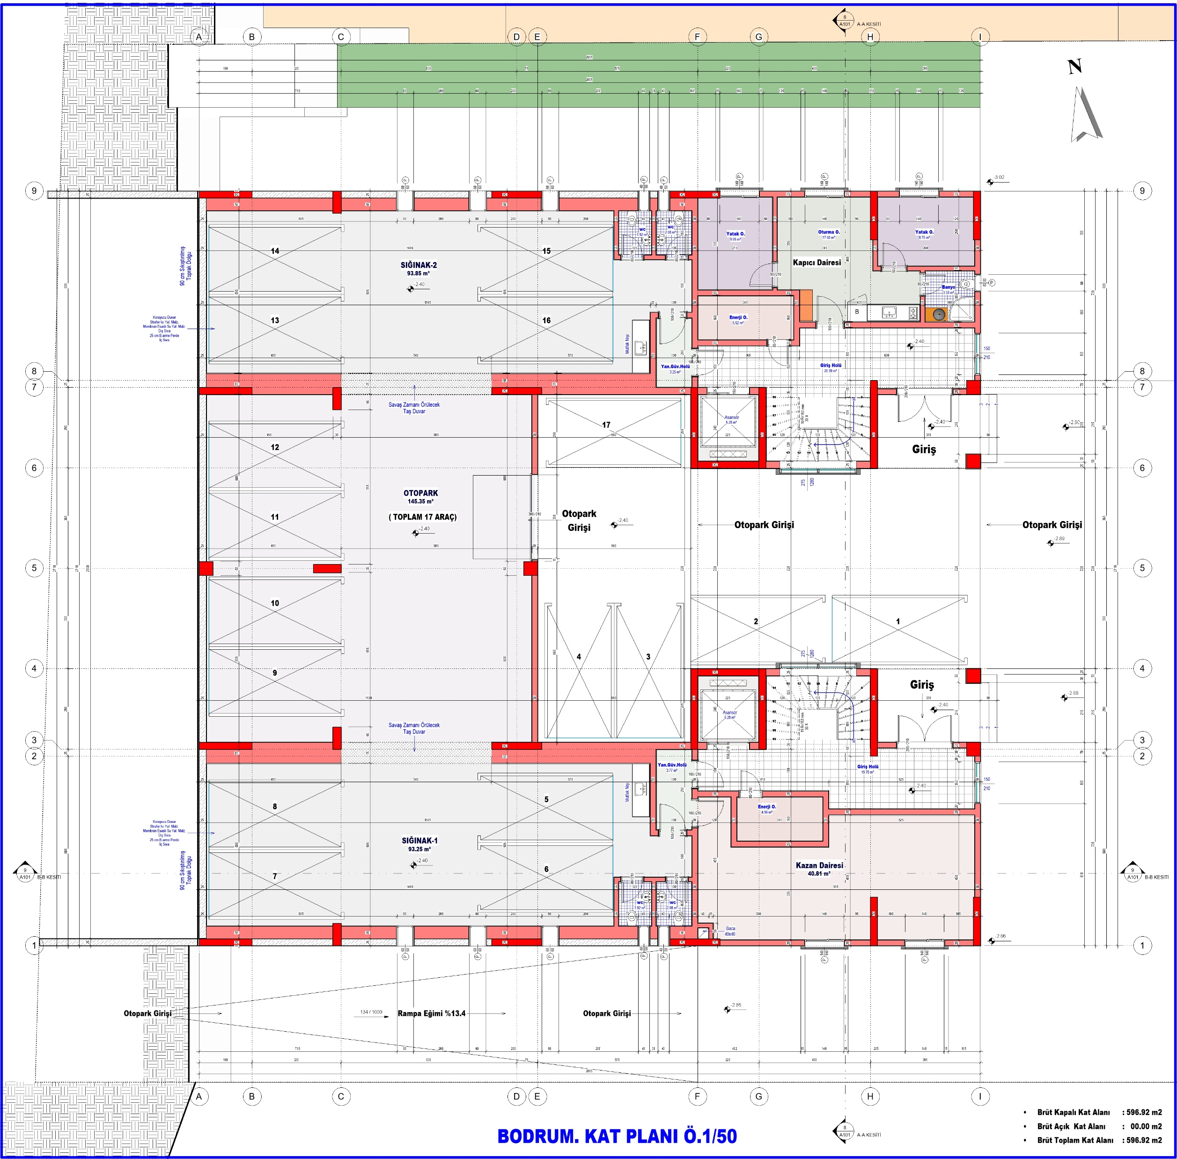
ÖRNEK PROJE
BODRUM KAT PLANI

Slide 55
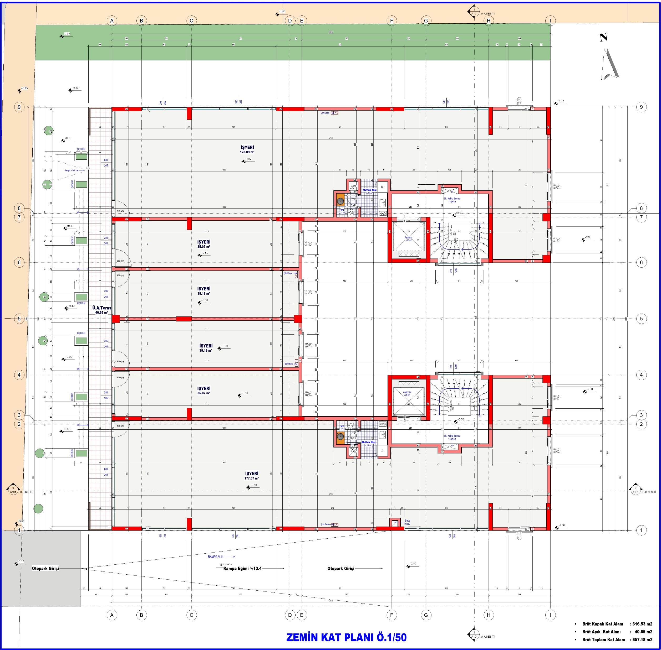
ÖRNEK PROJE
ZEMİN KAT PLANI

Slide 56
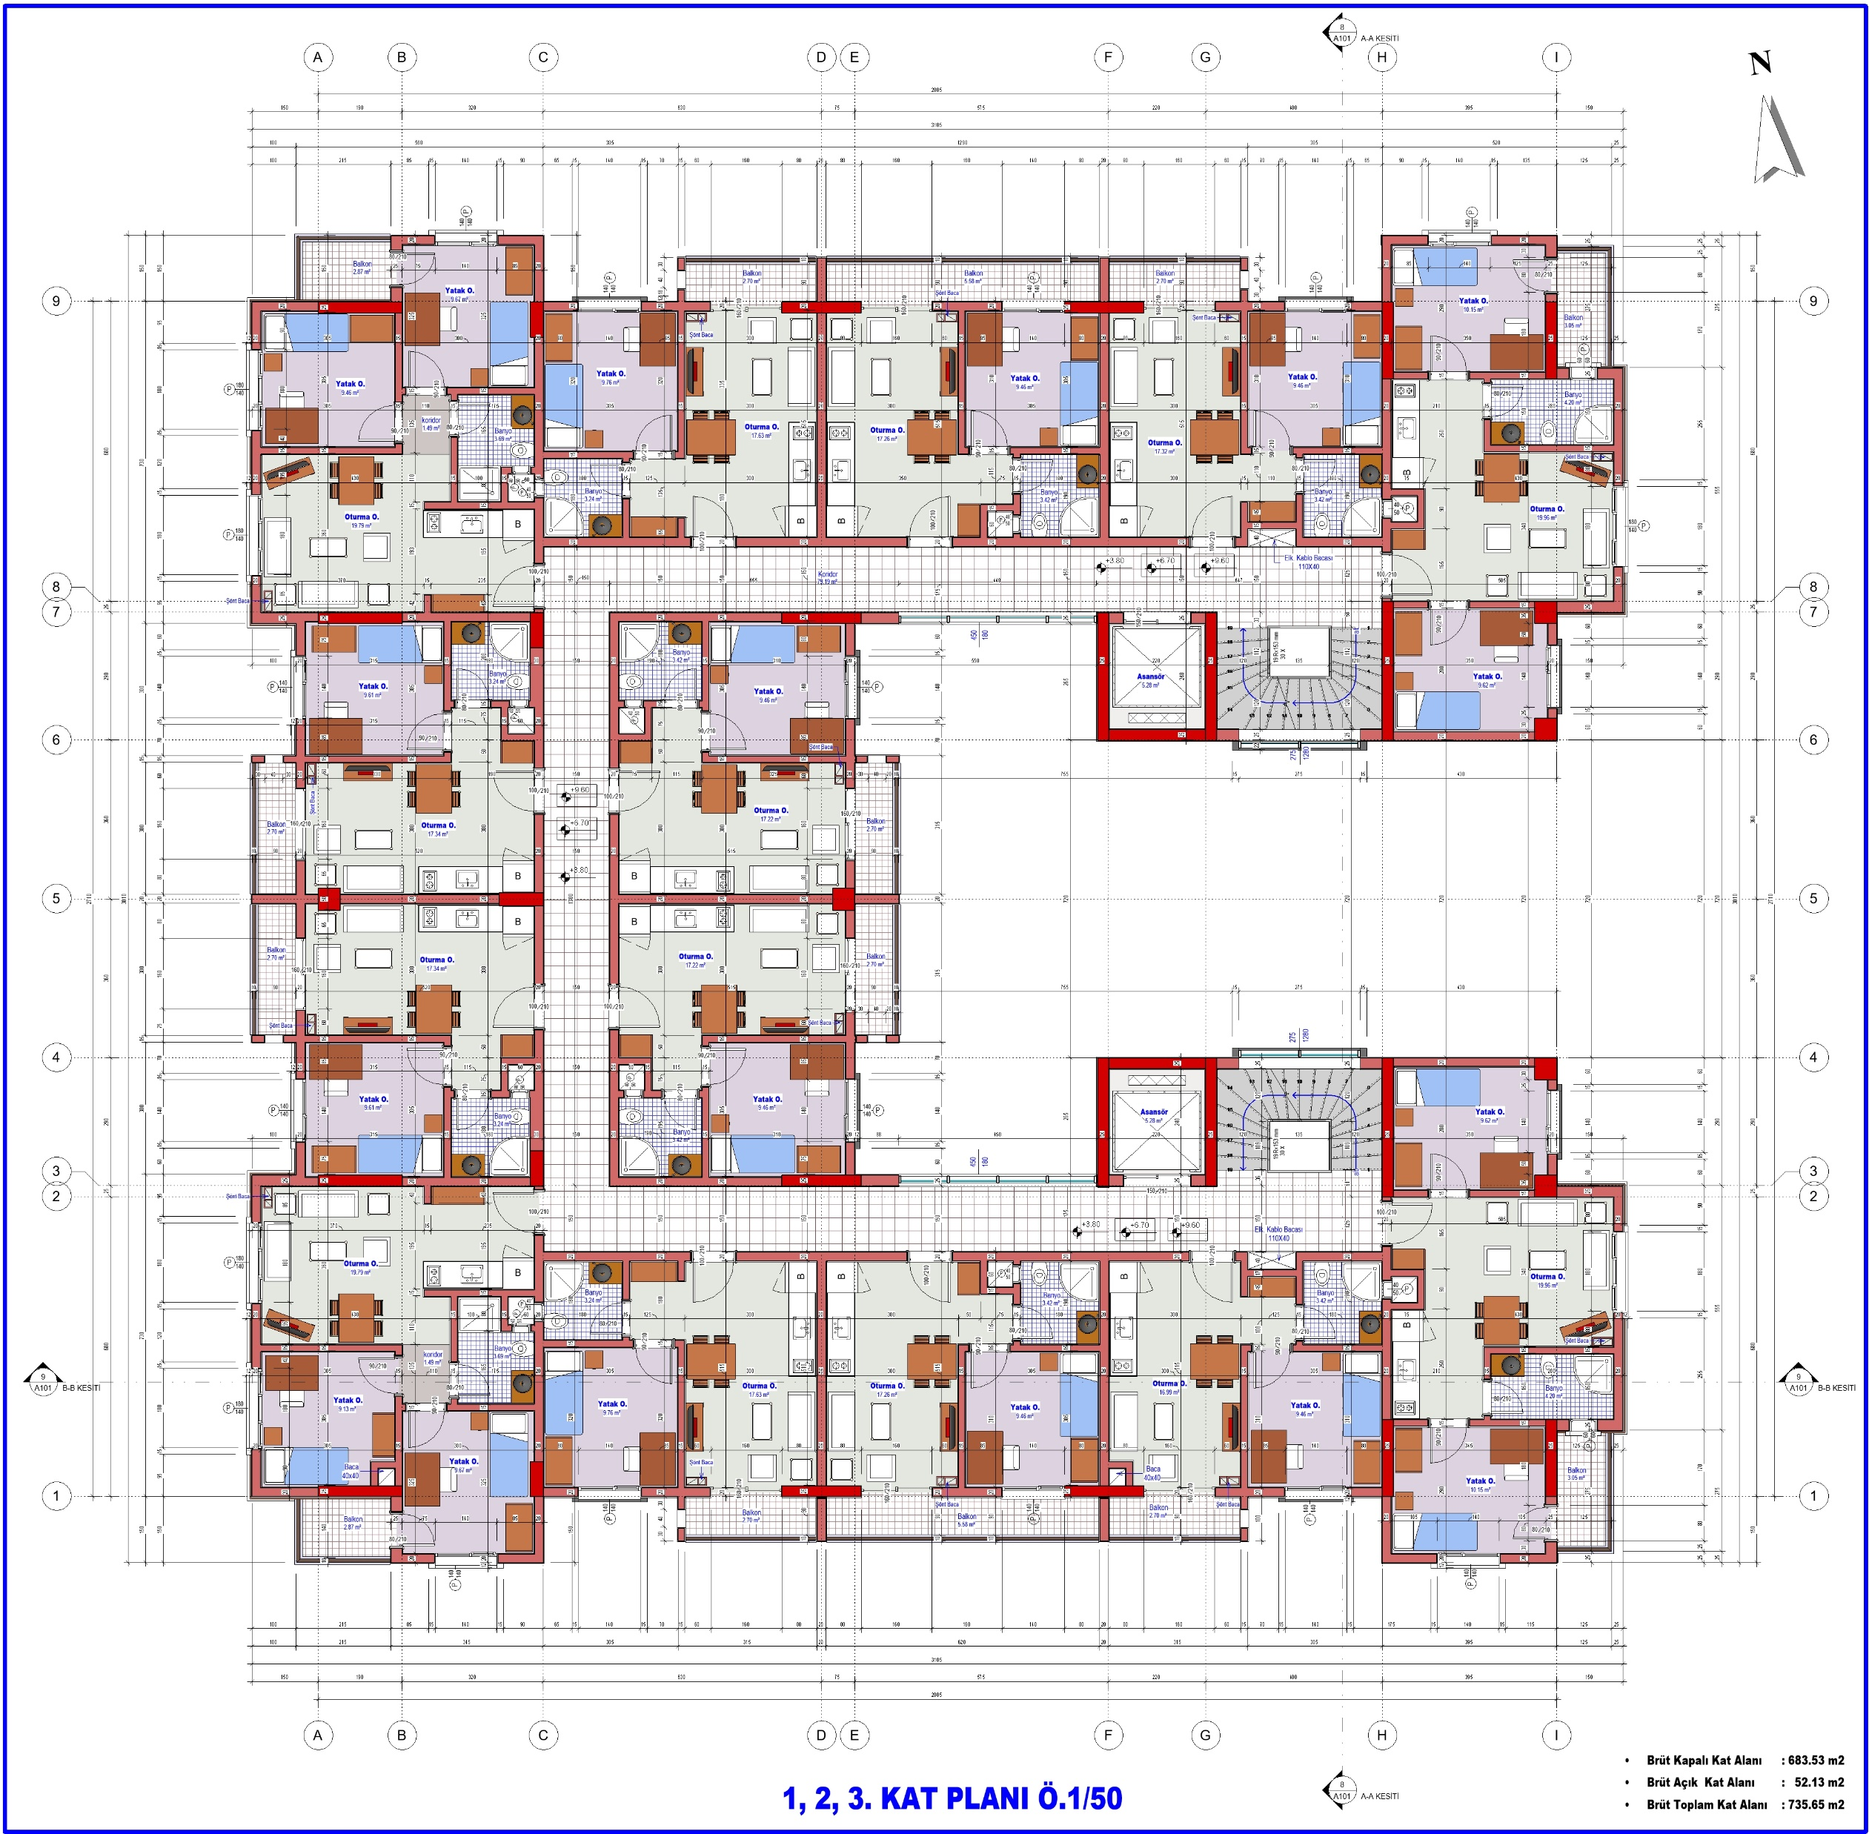
ÖRNEK PROJE
1, 2, 3. KAT PLANI

Slide 57
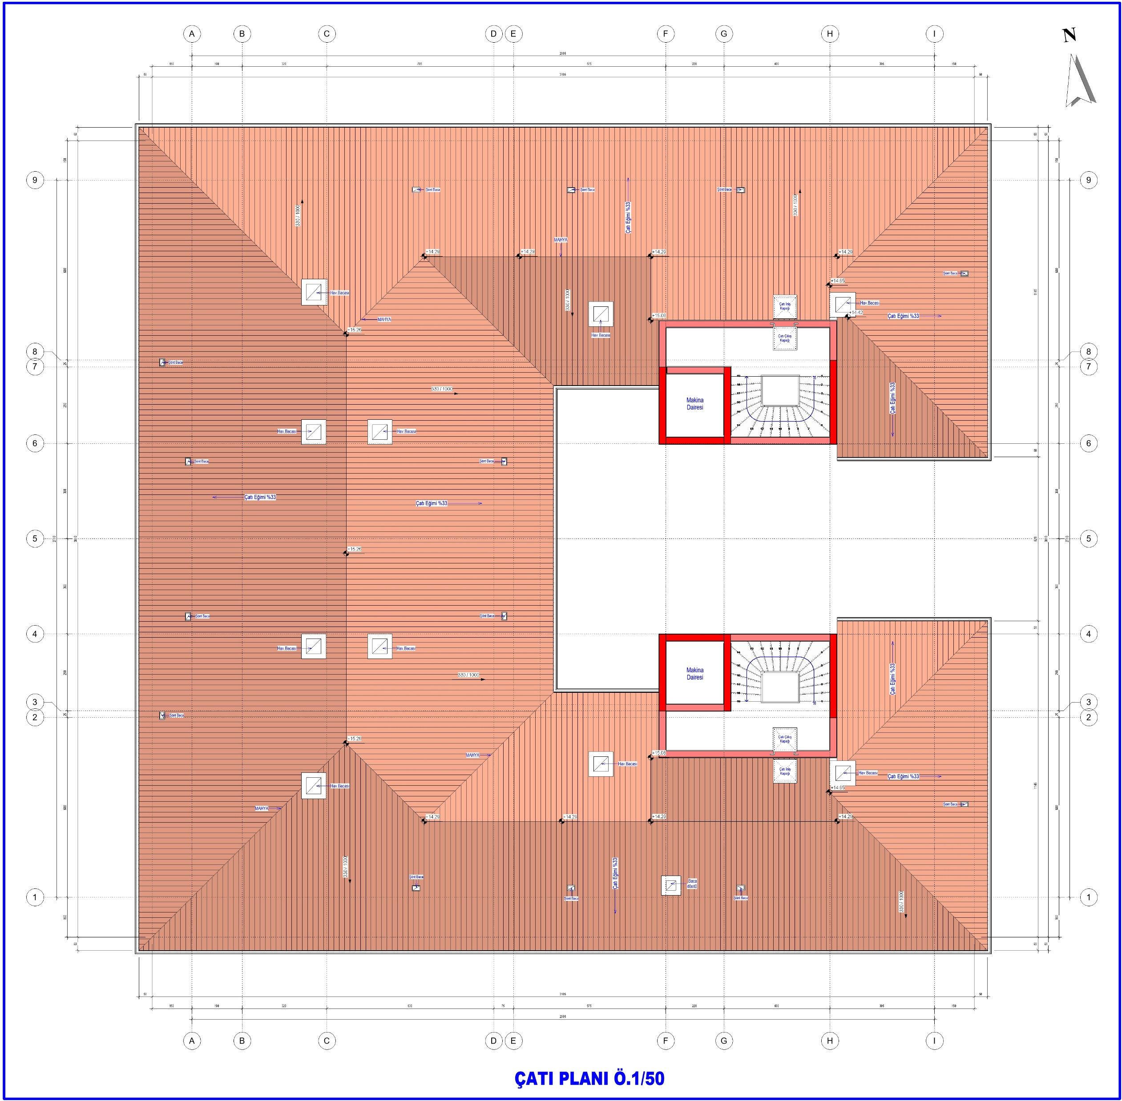
ÖRNEK PROJE
ÇATI PLANI

Slide 58
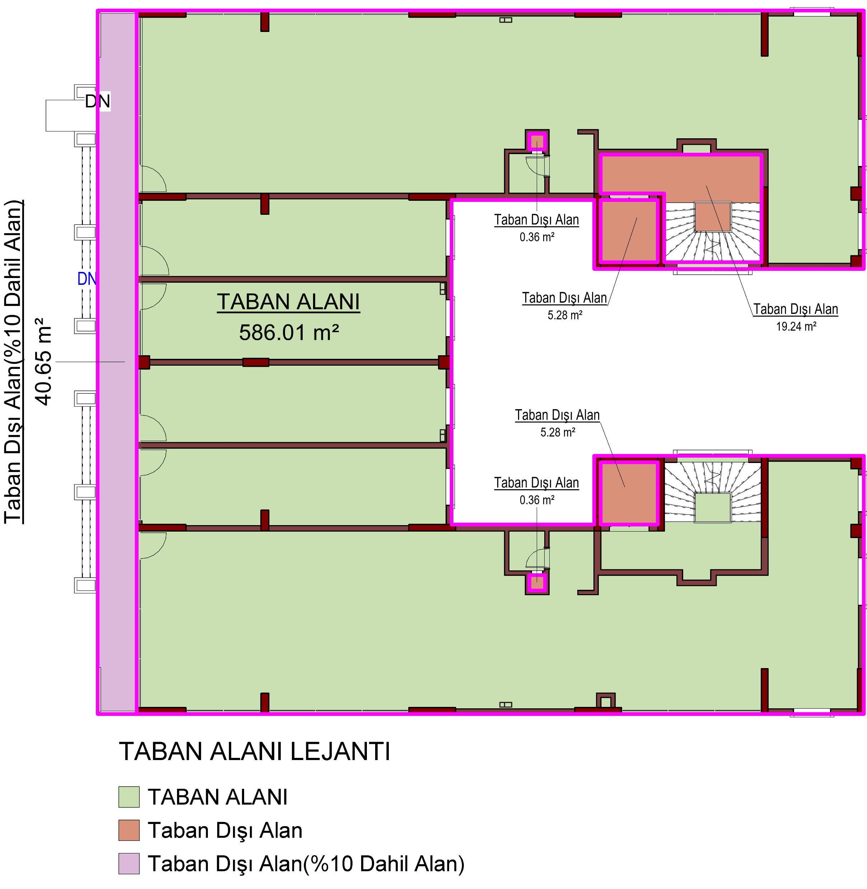
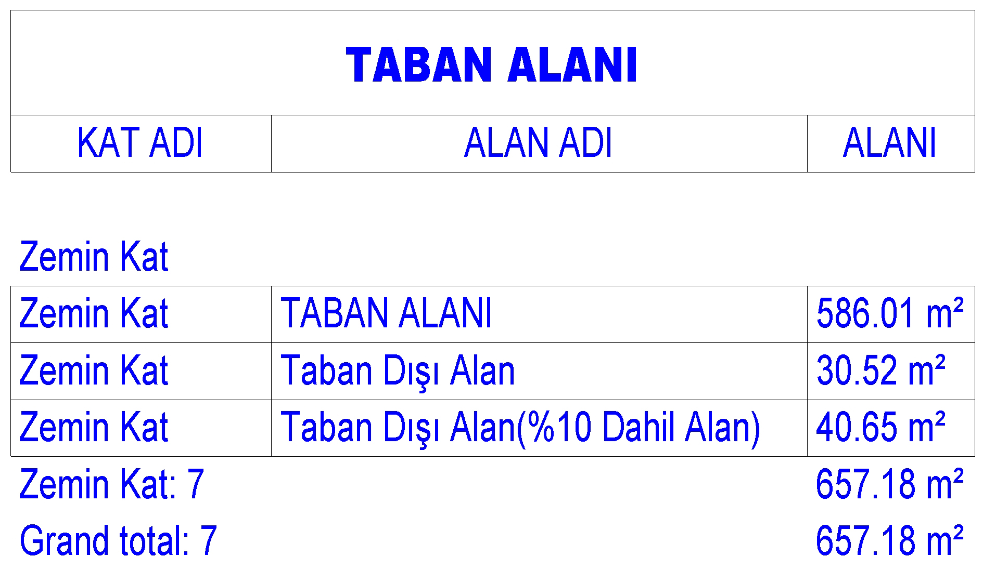
ÖRNEK PROJE
TABAN ALANI HESABI
TABAN ALANI TABLOSU
Parsel Alanı: 1537.90 m2
T.A.K.S. (%40)
1537.90 m2 x 0.40 = 615.16 m2
Kullanılan Taban Alanı
586.01 m2
586.01 m2 < 615.16 m2

Slide 59
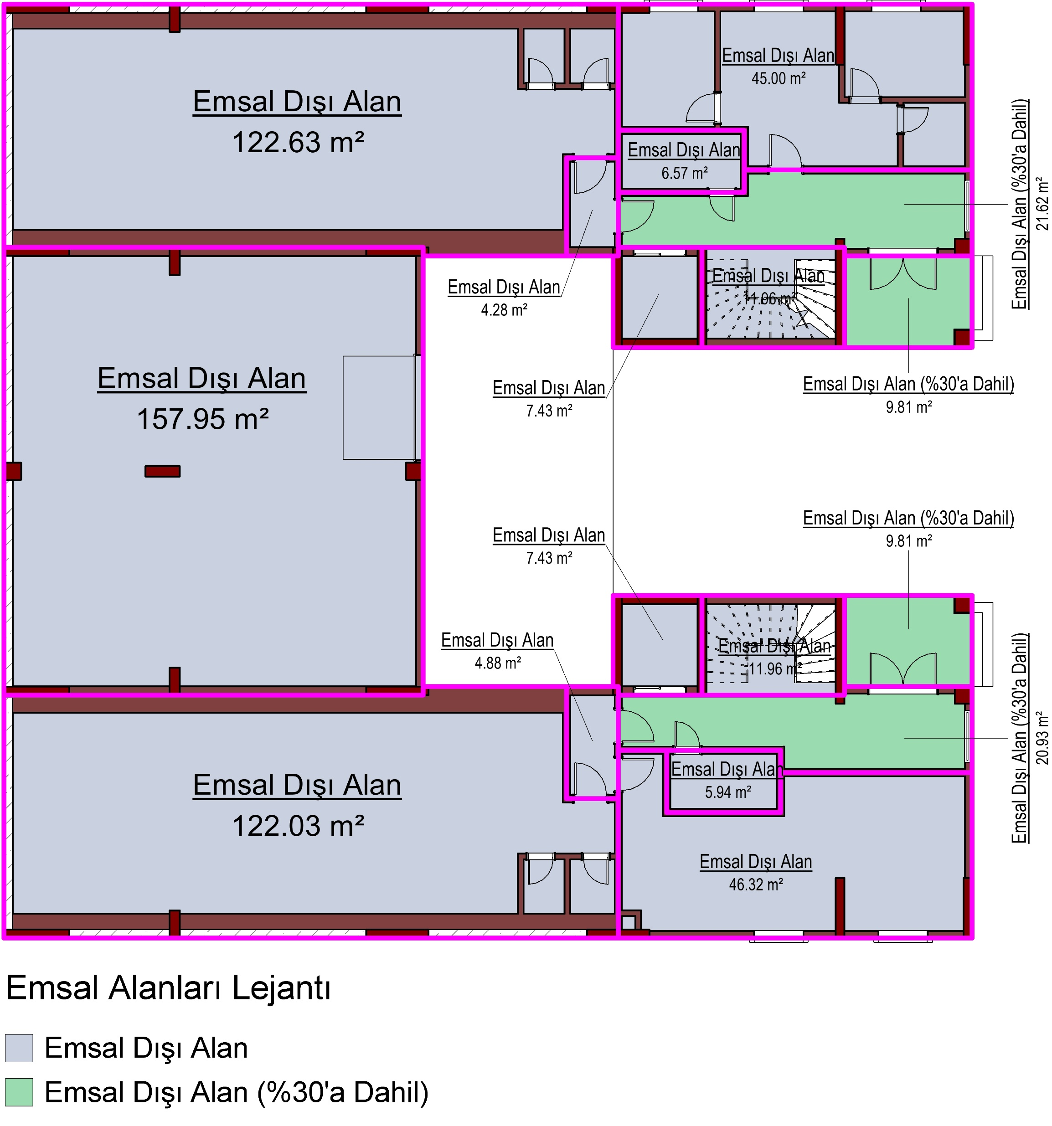
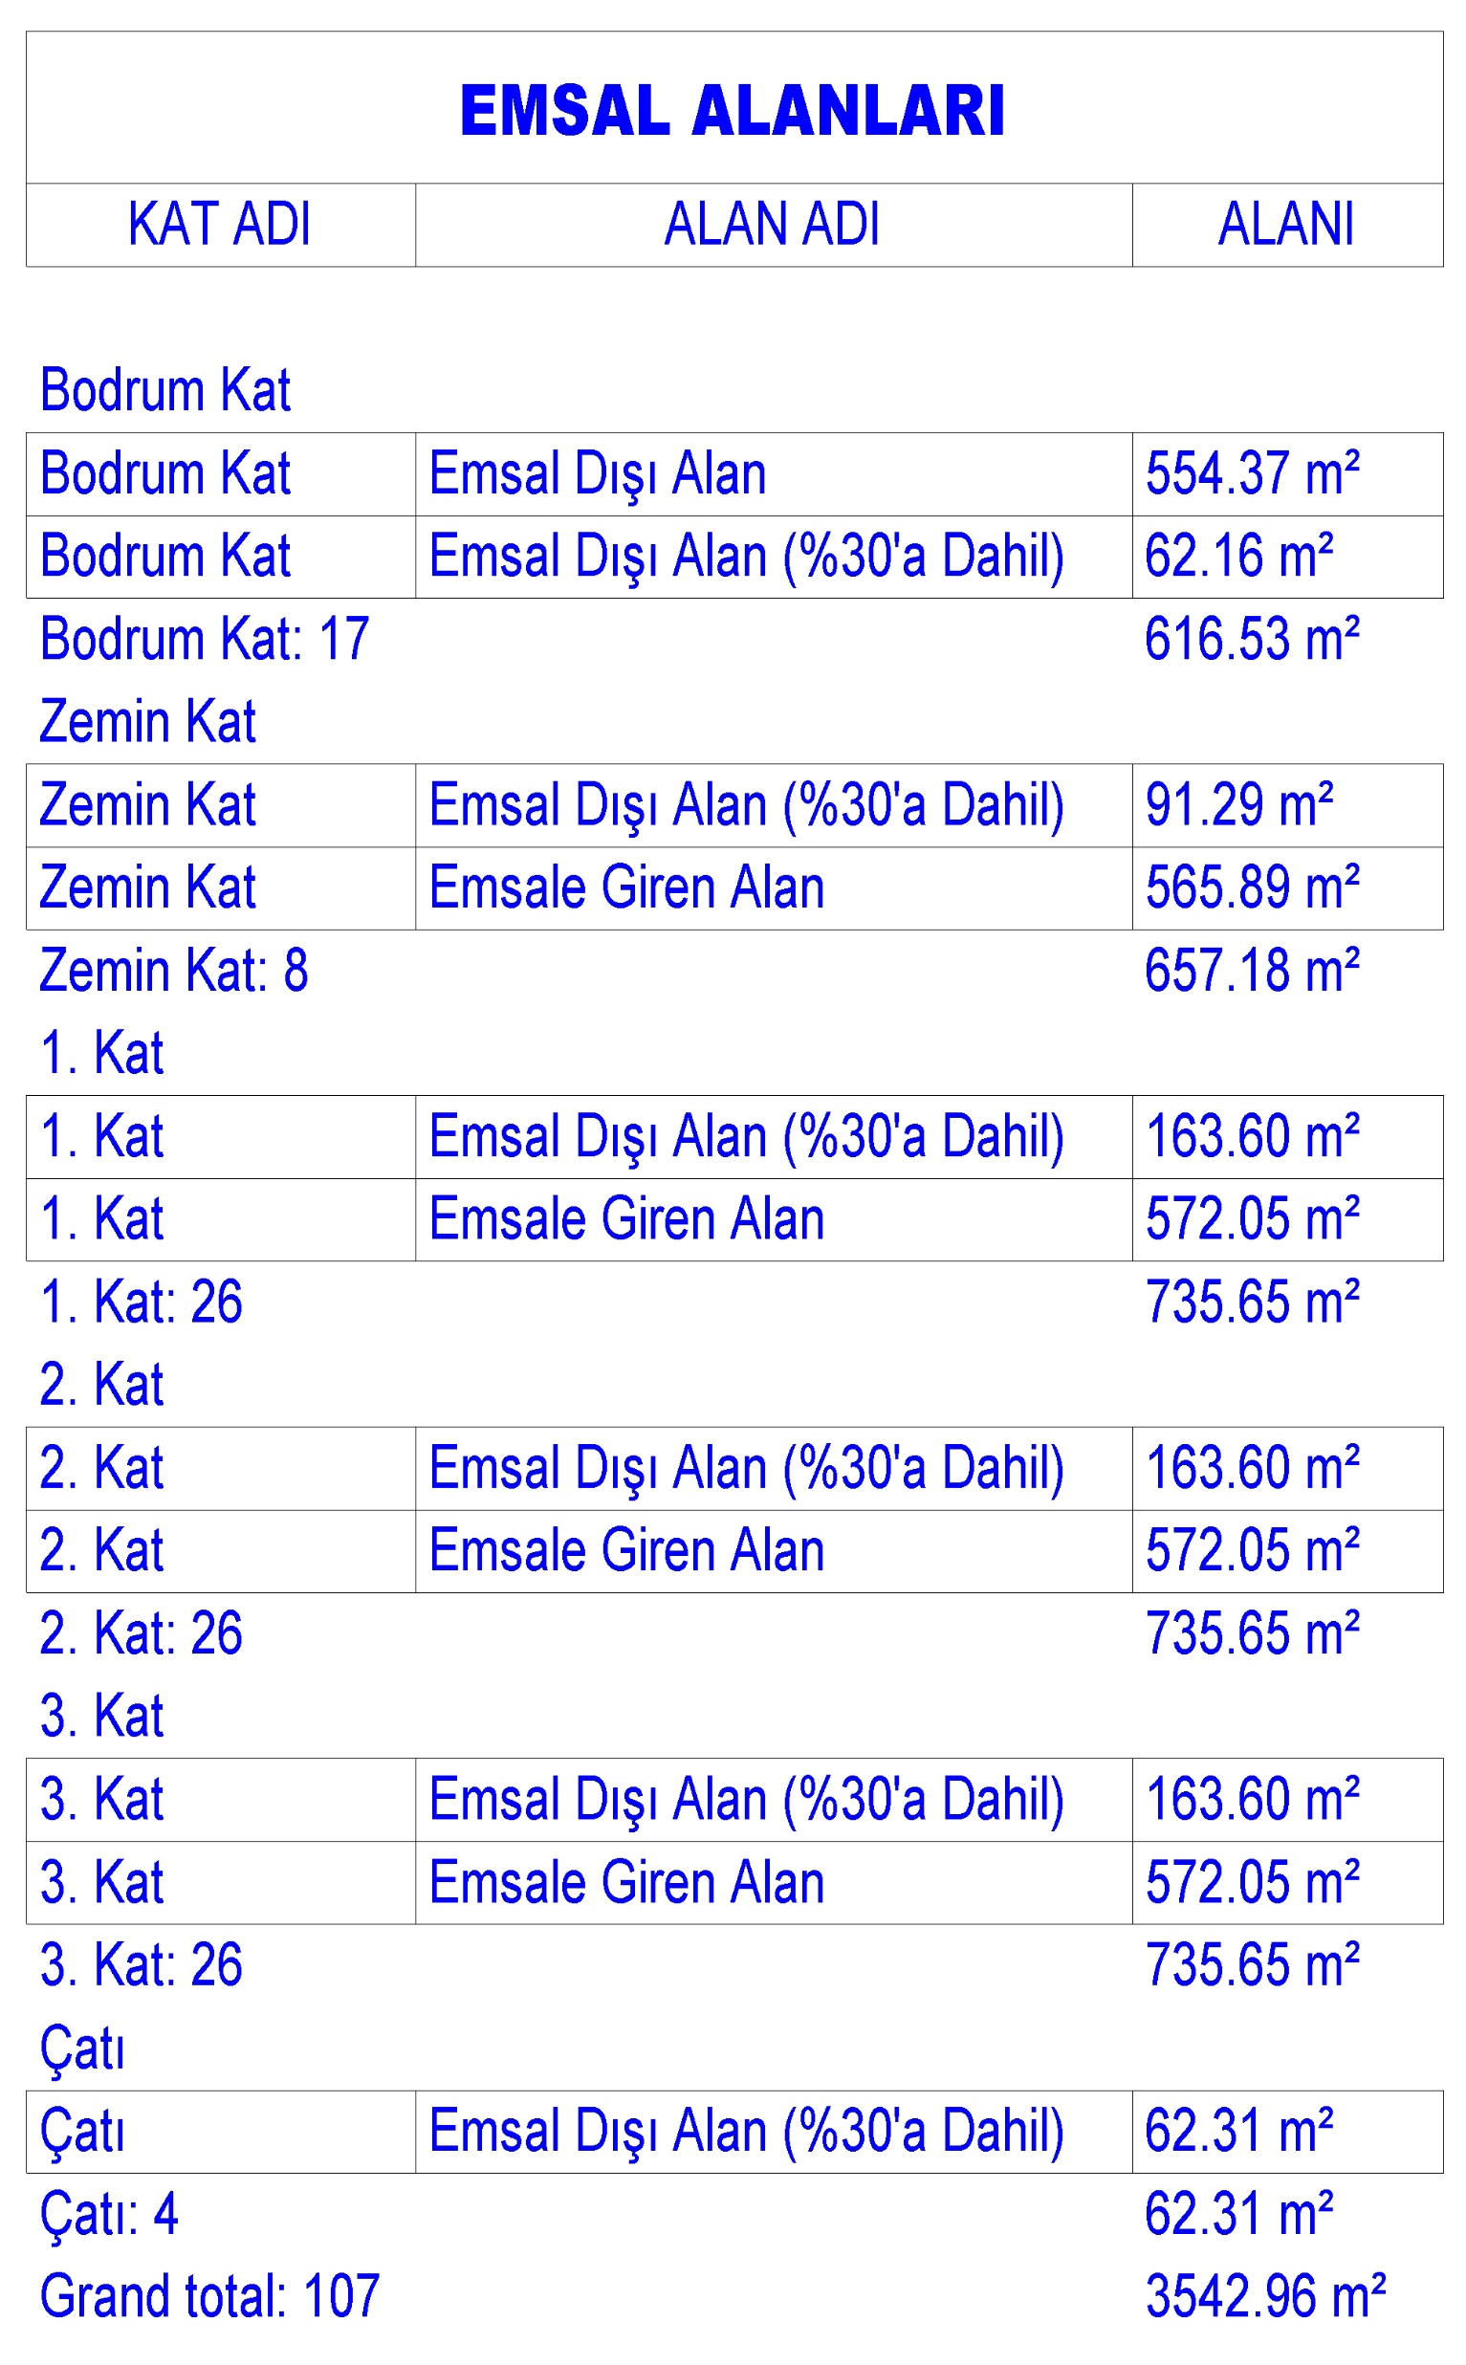
ÖRNEK PROJE
EMSAL
HESABI
BODRUM KAT KROKİSİ

Slide 60
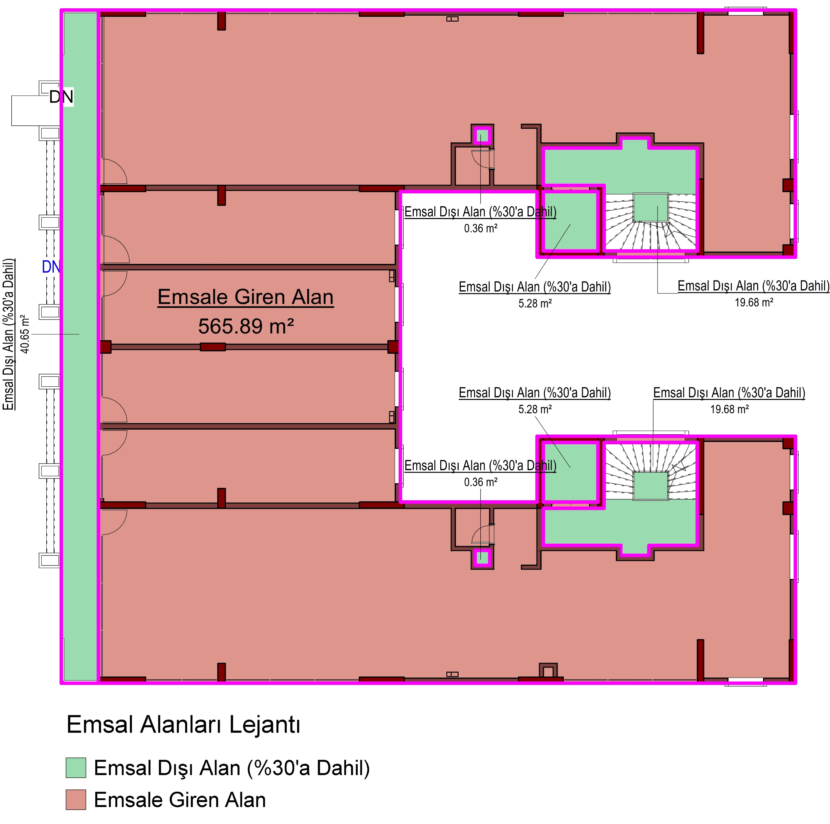
ÖRNEK PROJE
EMSAL
HESABI
ZEMİN KAT KROKİSİ

Slide 61
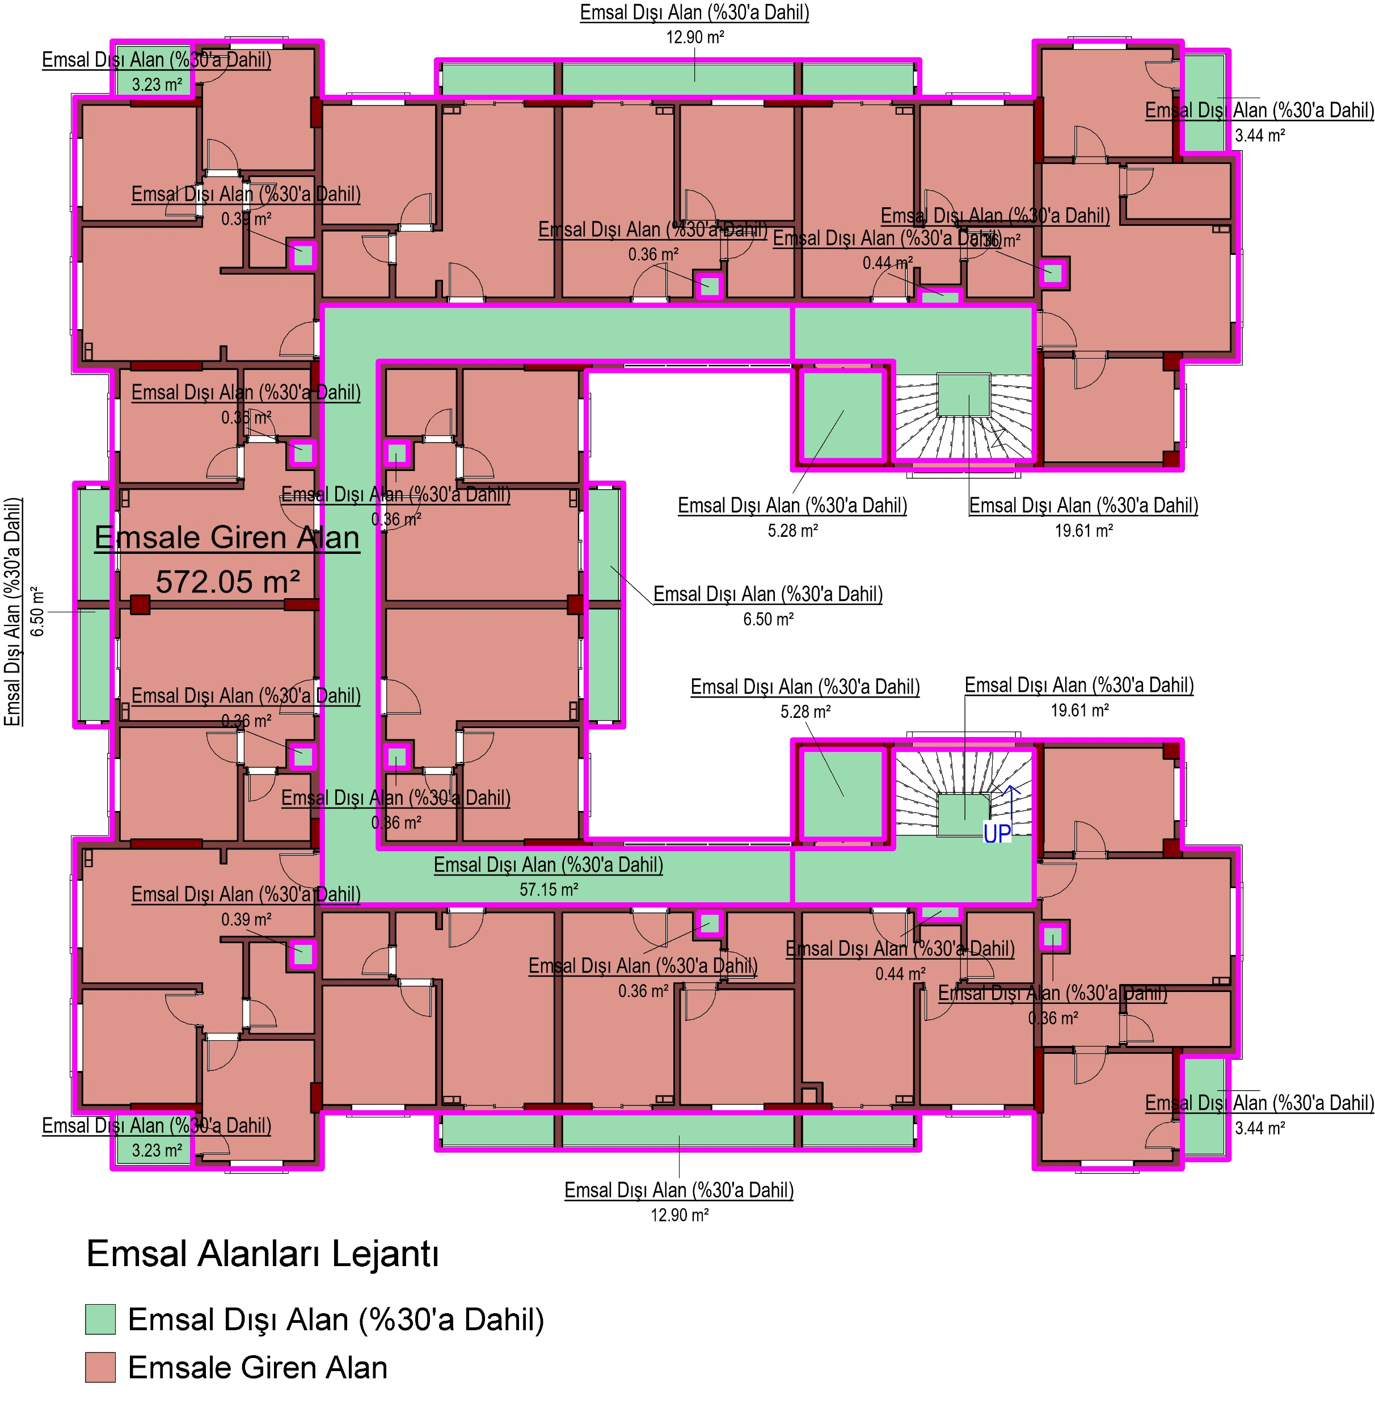
ÖRNEK PROJE
EMSAL
HESABI
1. KAT
KROKİSİ

Slide 62
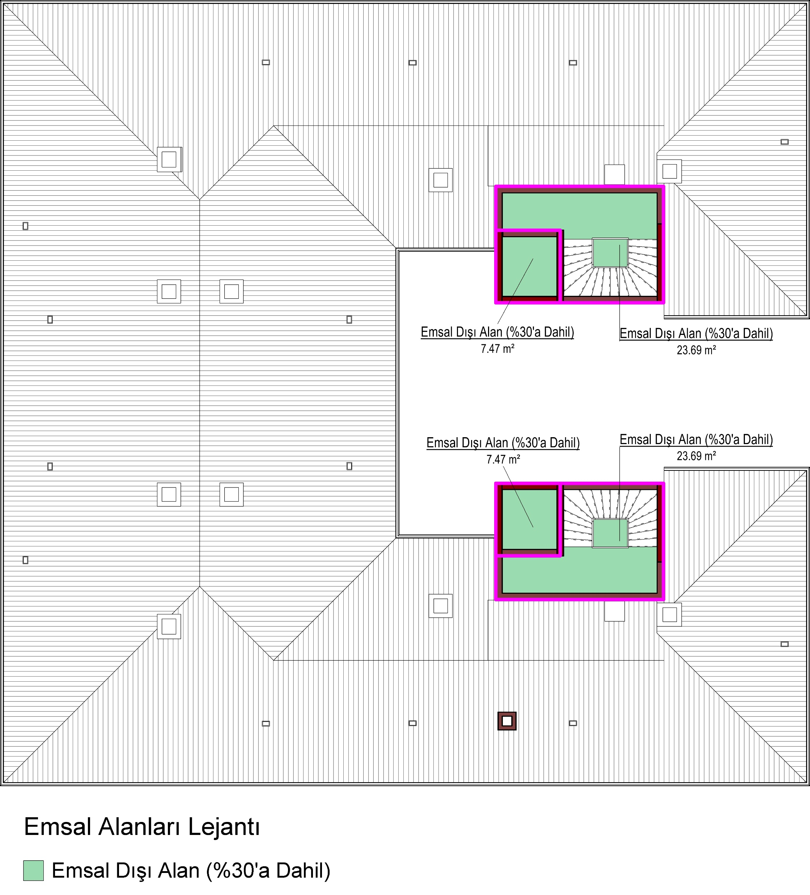
ÖRNEK PROJE
EMSAL
HESABI
ÇATI KATI
KROKİSİ

Slide 63
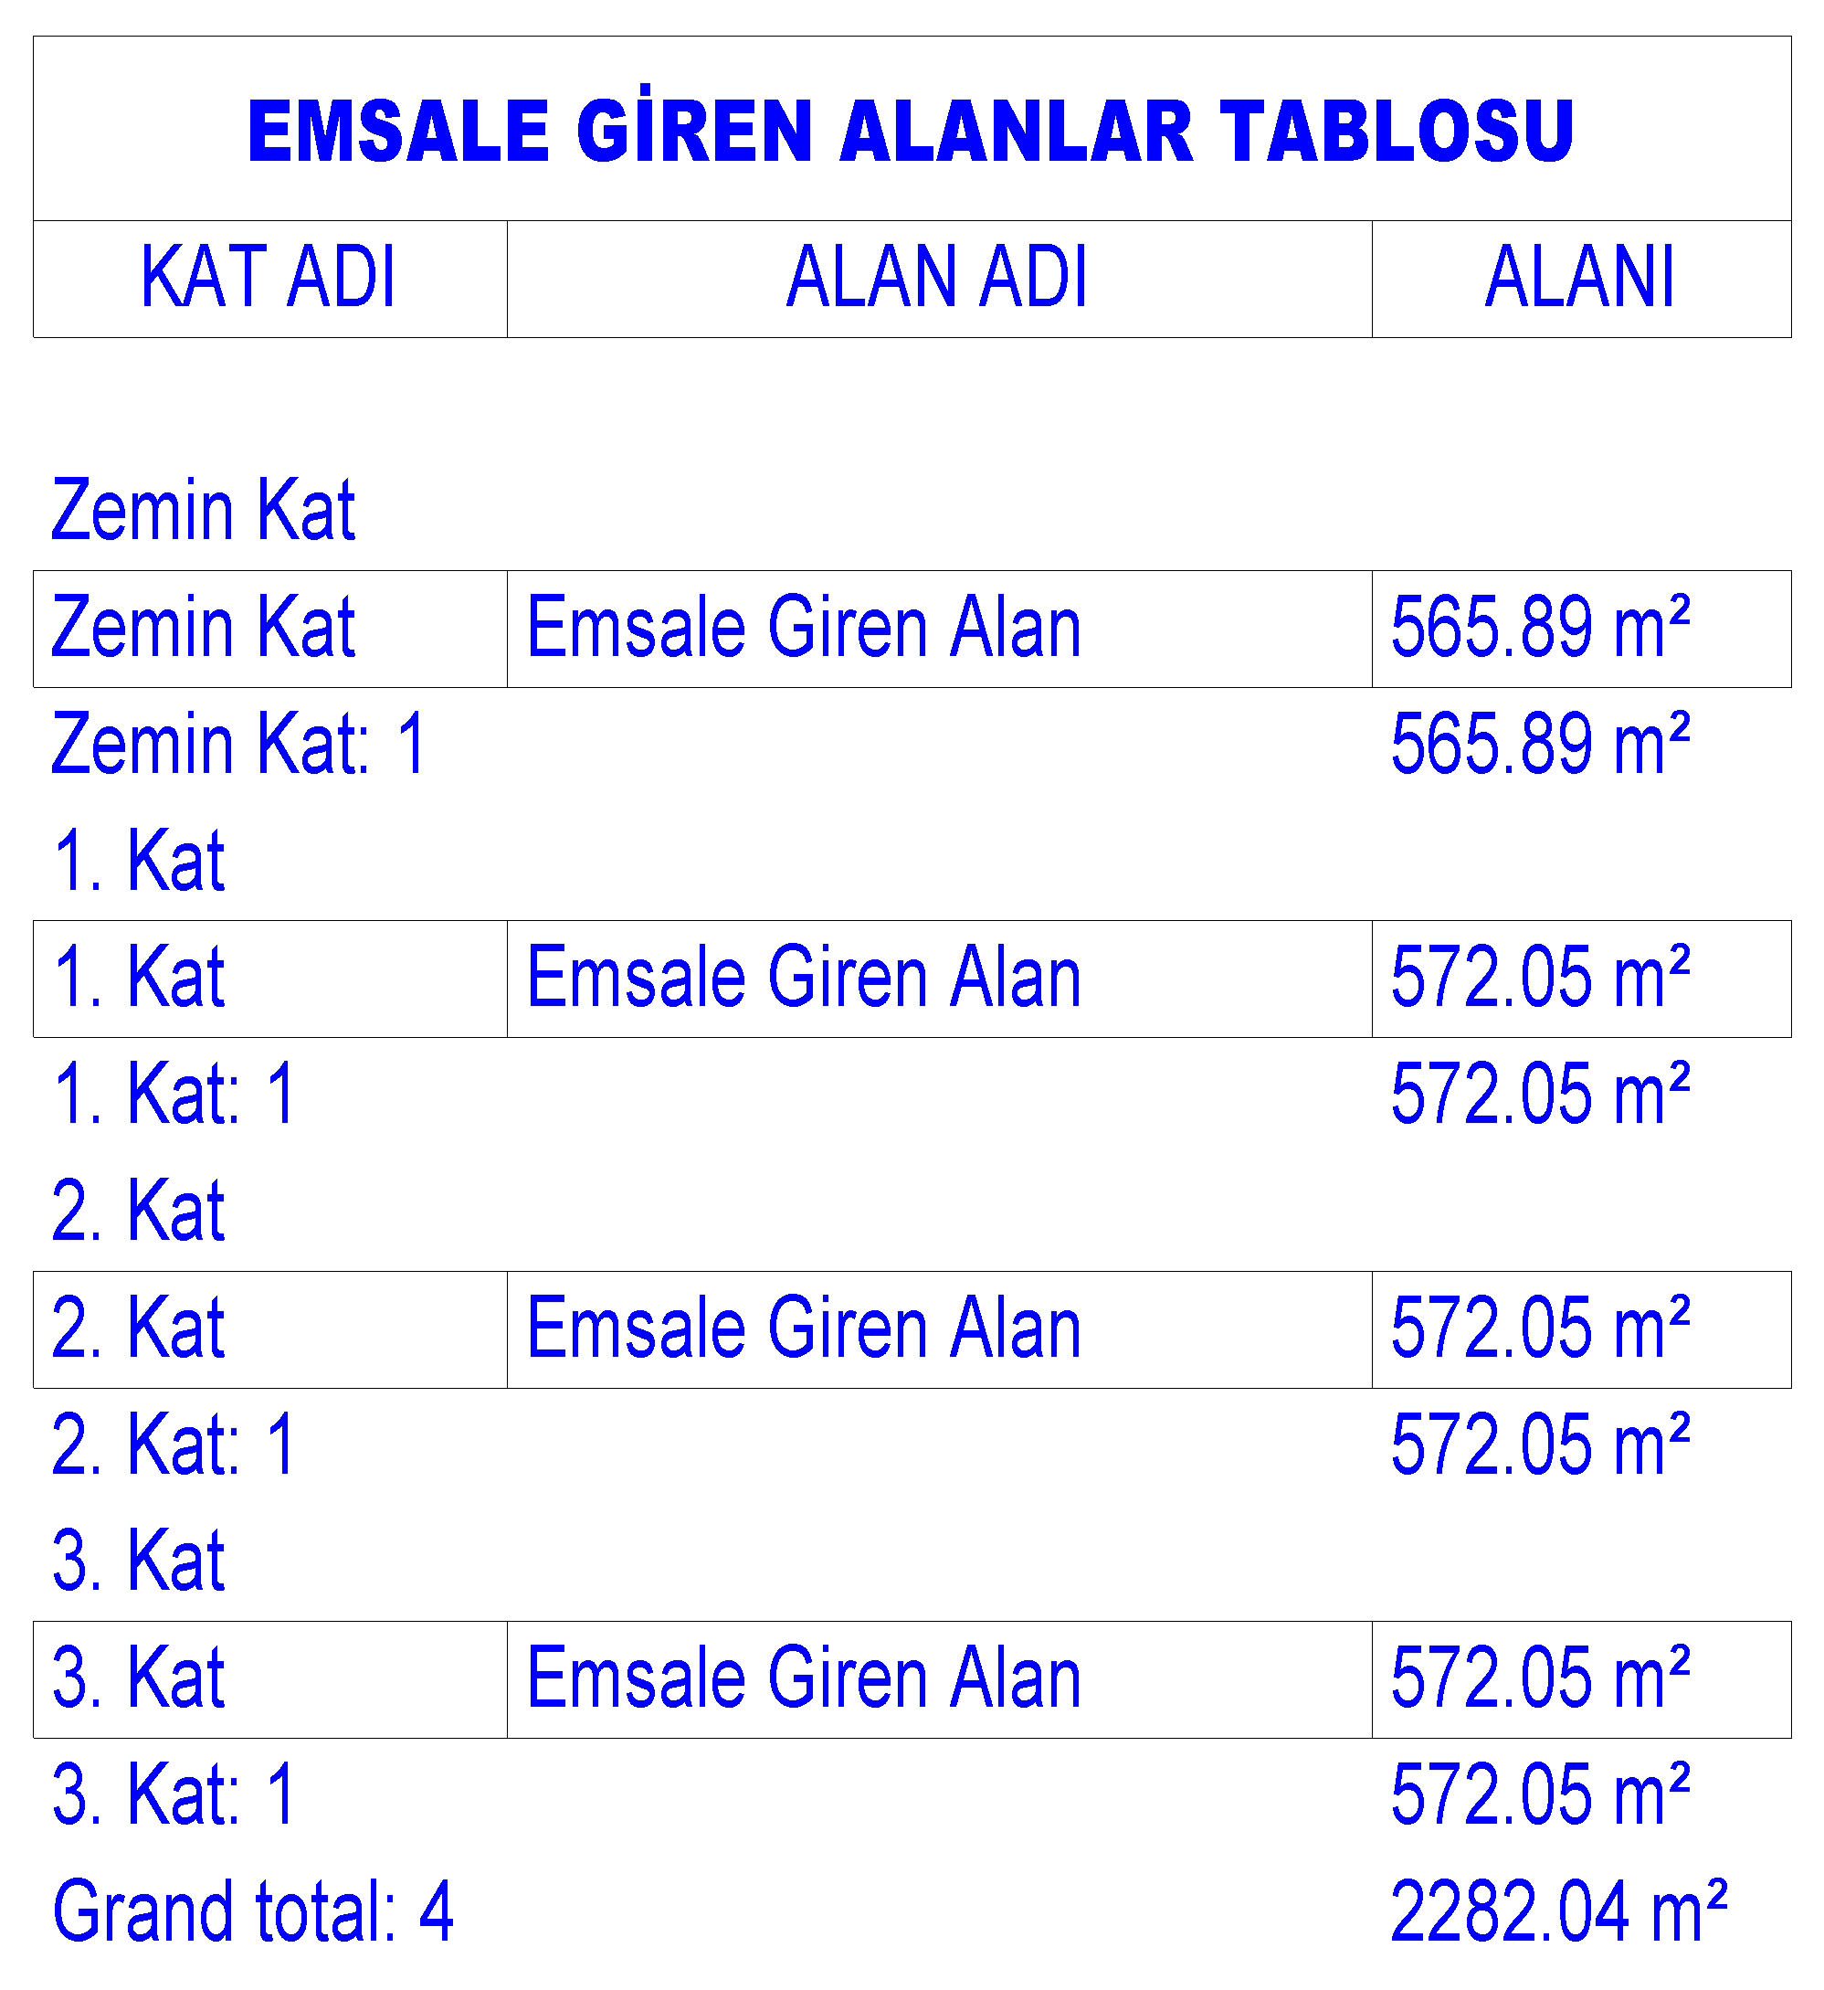
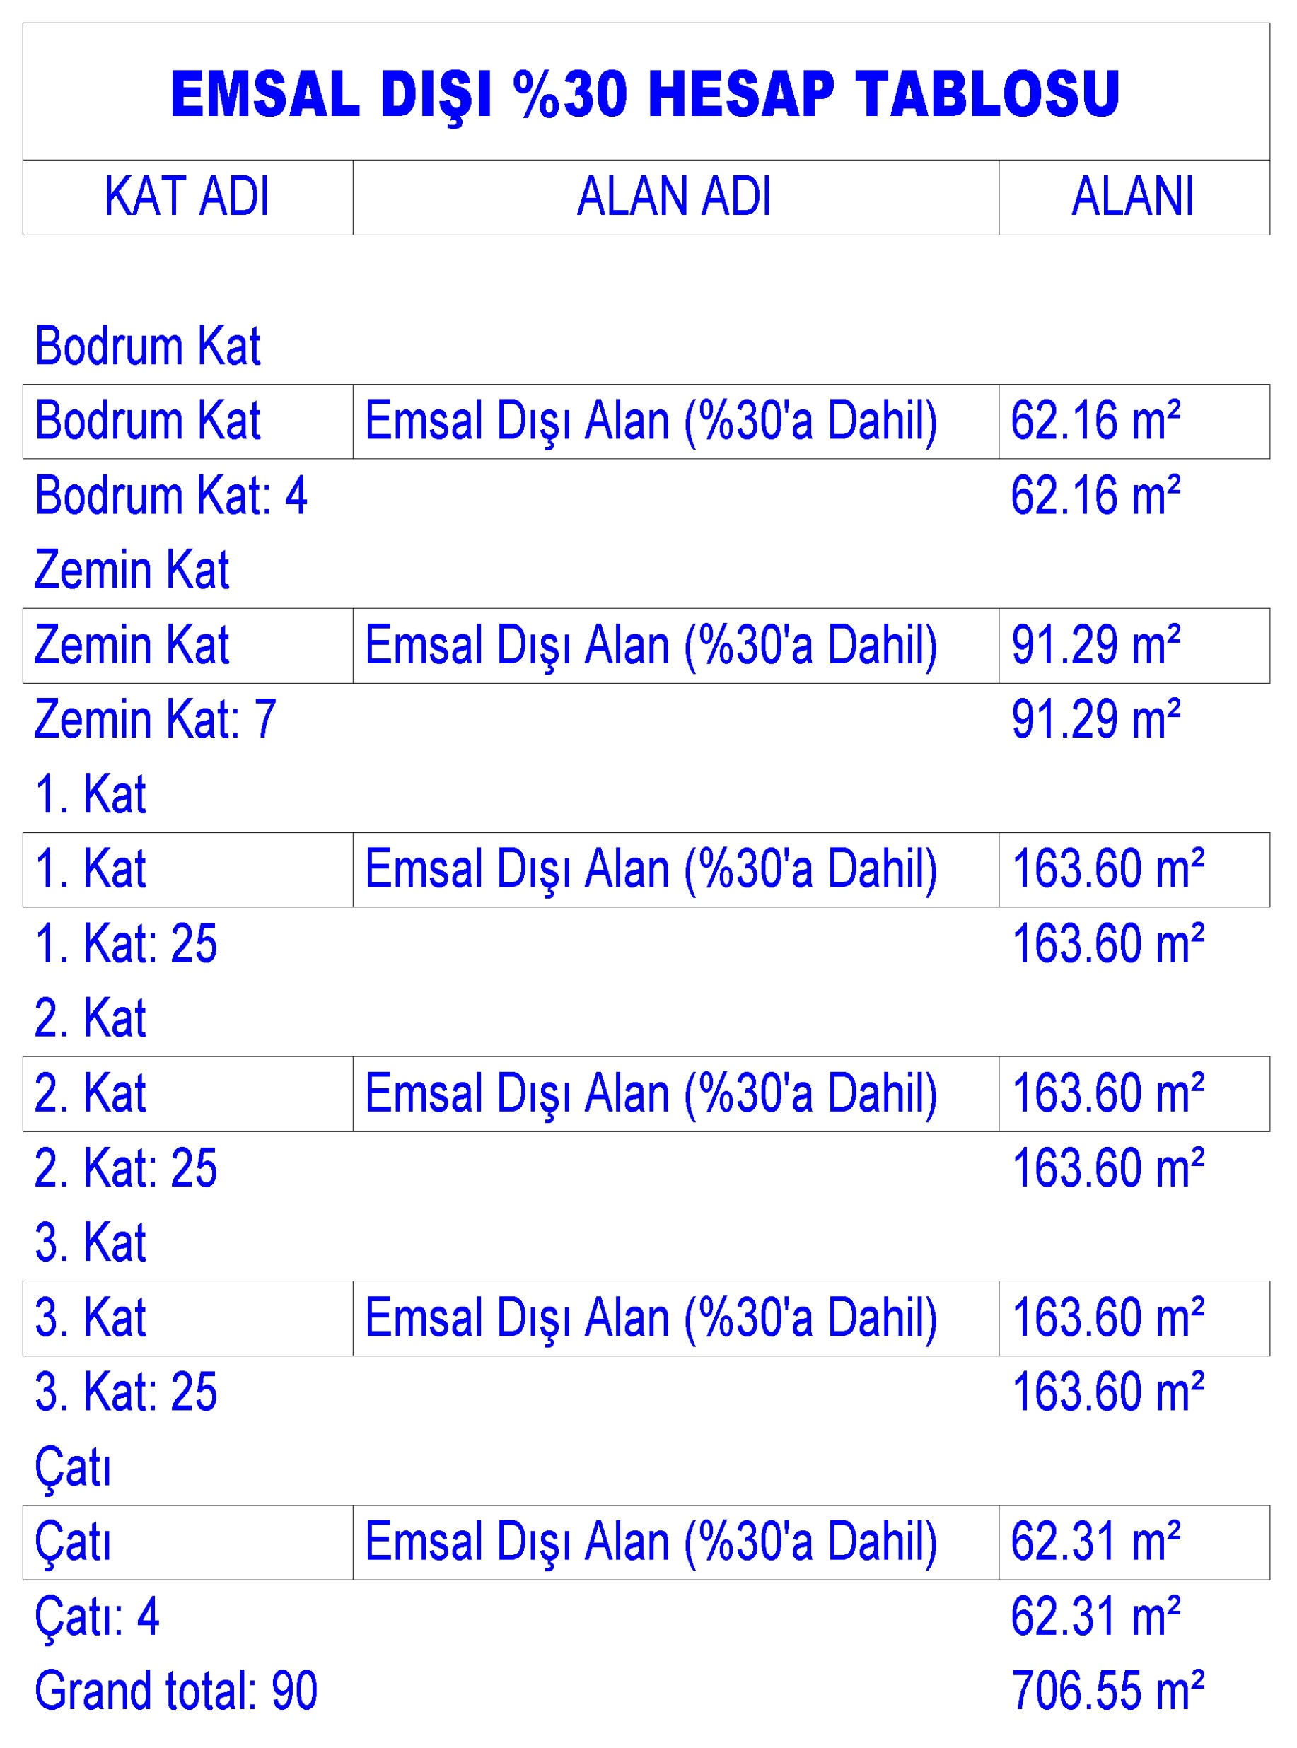
ÖRNEK PROJE
EMSAL
HESABI
TOPLAM İNŞAAT ALANI
KULLANILAN EMSAL ALANI
EMSAL ALANINDA %30 HESABINA DAHİL KULLANILAN ALANLAR
PARSEL ALANI: 1537.90 m2
K.A.K.S. (EMSAL): 1.6
EMSAL ALANI: 1537.90 x 1.6 = 2460.64 m2
KULLANILAN EMSAL ALANI: 2282.04 m2
EMSAL ALANINDA %30 HESABI = 2460.64 x 0.3 = 738.19 m2
EMSAL HARİCİ %30’A DAHİL KULLANILAN ALANLAR: 706.55 m2
EMSAL HESABINA DAHİL EDİLMEYEN KULLANILAN ALANLAR: 554.37 m2
TOPLAM İNŞAAT ALANI: 2282.04 + 706.55 + 554.37 = 3542.96 m2

Slide 64
Bahçe mesafeleri
MADDE 23
(1) Uygulama imar planında, aksine bir hüküm bulunmadığı durumlarda bahçe mesafeleri;
a) Ön bahçe ve yol kenarına rastlayan bahçe mesafeleri ile kamusal alanlara komşu olan bahçe mesafeleri en az 5.00 metredir.
b) Yan bahçe mesafesi en az 3.00 metredir.
c) Arka bahçe mesafesi en az 3.00 metredir.
ç) (Değişik:RG-30/9/2017- 30196) ⁽²⁾ Yan ve arka bahçe mesafeleri; tabii veya tesviye edilmiş zeminin üzerinde kalan bodrum katları da dâhil, dörtten fazla katlı binalarda 4 katın üzerindeki her kat için 0.50 metre artırılır. Bu hüküm parsellerin park alanına komşu cephelerinde uygulanmaz.
d) Yan ve arka bahçe mesafelerinin hesabında dikkate alınacak kat adedi o cephede kısmen veya tamamen tabii veya tesviye edilmiş zeminin altında kalan katlar hariç diğer katların toplam yüksekliğinin üçe bölünmesi ile bulunur. 2.50 metreyi aşan artık değerler 1 kat adedine tekabül eder.
e) Bina yüksekliği hesabında, arkasında kullanılan hacim oluşturulmamış istinat duvarları yükseklik hesabına dâhil edilmez.
f) (Değişik:RG-30/9/2017- 30196) ⁽²⁾ Bu Yönetmelikte yer alan kat adedine bağlı olarak yan ve arka bahçe mesafelerinin 0.50 metre arttırılmasına ilişkin hükümler yapıda bulunan her katta ayrı ayrı değerlendirme yapılarak da uygulanabilir.
g) (Değişik:RG-30/9/2017- 30196) ⁽²⁾ Uygulama imar planında aksine bir açıklama getirilmediği takdirde, binanın tabii zemin veya tesviye edilmiş zemindeki en düşük kottaki görünen yüksekliği 60.50 metre veya daha fazla ise; ön, yan ve arka parsel sınırından en az 15.00 metre çekilmek durumundadır. 60.50 metre yükseklikten sonra artan her kat için ön, yan ve arka bahçe mesafelerine 0.50 metre ilave edilir.

Slide 65
ğ) (Değişik:RG-30/9/2017- 30196) ⁽²⁾ Çok yüksek yapı, az katlı bir ana kitle üzerinde yükseliyorsa, parsel sınırı ile ana kitlenin parsele en yakın noktası arasındaki mesafe 10.00 metreye kadar düşürülebilir. Ana kitle yüksekliği dâhil yapı yüksekliğinin 60.50 metre olması durumunda yükselen blok ile parsel sınırı arasındaki mesafe en az 15.00 metre olup 60.50 metre yükseklikten sonra artan her kat için bu mesafeye 0.50 metre ilave edilir. Bu maddede ifade edilen ana kitle; en fazla 5 katlı olup kat adedi binanın en düşük kottaki cephesi esas alınarak belirlenir. Bir parselde birden fazla 60.50 metre yükseklikte bina yapılması halinde binalar arasındaki mesafe, 20.00 metre olup, 60.50 metre yükseklikten sonra ilave her 3.00 metre yükseklik için bu mesafeye 0.50 metre ilave edilir. Bu fıkraya göre fazladan bırakılması gereken çekme mesafeleri bir veya birkaç kat birlikte etüt edilerek binada kademelenme yapılmak suretiyle de gerçekleştirilebilir.
h) Bir parselde az katlı ana bir kitle üzerinde birden fazla yükselen bloklar tertiplenmesi halinde, bloklar arasında en az yapının ana kitlesi üzerinde kalan bölümlerinin yüksekliklerine göre bu Yönetmelikte belirlenen iki bina arasındaki yan bahçelerin toplamı kadar mesafe bırakılmak zorundadır.
(2) Tabii veya tesviye edilmiş zeminin altında kalmak ve parsel sınırları dışına taşmamak kaydıyla, ön bahçe statüsünde olmayan yan ve arka bahçe mesafelerinde su deposu, otopark ve mevzuatı gereğince zorunlu miktardaki sığınaklar yapılabilir. Ayrıca ön bahçelerde de tabii veya tesviye edilmiş zeminin altında; parsel sınırına 3.00 metreden fazla yaklaşmamak şartıyla ön bahçe mesafesinin yarısına kadar zorunlu otoparklar yapılabilir. Ancak sit alanları ve özel çevre koruma alanlarında, koruma amaçlı uygulama imar planı hükümlerine uyulur.
(3) Ön bahçe mesafesi 7.00 metreye çıkarılmak kaydıyla, bina cephesinden itibaren 2.00 metre dışında kalan kısım ön bahçede açık otopark yapılabilir.

Slide 66
(4) Ön, yan ve arka bahçelerde; kapalı mekân oluşturmayan ve tüm cepheleri açık, katlı olmayan, bağımsız bölüm veya bağımsız bölümün eklentisi niteliği taşımayan, tabii veya tesviye edilmiş zemin üzerine;
a) Kameriye,
b) Pergola,
c) Süs havuzu,
ç) Çocuk bahçeleri,
d) Bina giriş köprüleri,
e) Oyun ve sportif amaçlı bahçe düzenlemeleri, yapılabilir.
(5) Ön, yan ve arka bahçelerde güvenlik kulübesi yapılabilir.
(6) Konut, konut+ticaret, turizm, eğitim, ibadet, sağlık ve spor parsellerinin bahçe mesafelerinde, binanın zemine oturduğu alanın dışında kalan alanın her 30.00 m2’si için bir ağaç dikilir. Parselin ağaç dikimine uygun olmaması halinde bu fıkrada belirtilen şarta göre hesaplanan sayıda ağaç, ilgili idarenin uygun göreceği, imar planlarında kamunun kullanımına ayrılmış bir alana dikilir.
(7) Mevzuat değişikliği veya yapıdaki kat veya alan artışları nedeniyle asansör yapılması zorunlu hale gelen mevcut yapılara ilişkin ilave veya tadilat ruhsatı taleplerinde; bina içinde yapılacak tadilatlarla asansör tesis edilememesi halinde, engellilerin de erişiminin sağlanabilmesi için ön, yan ve arka bahçe mesafeleri içinde parsel sınırına en az 1.50 metre mesafe bırakılmak kaydıyla asgari ölçülerde panoramik asansör veya ulaşılacak katın yüksekliğinin uygun olması halinde 634 sayılı Kanun uyarınca muvafakat alınarak mekanik kaldırma iletme platformu yapılabilir.
(8) Eksik katlı yapı ruhsatı taleplerinde, uygulama imar planında belirlenen veya uygulama imar planında belirlenmemişse, bu Yönetmelikteki kat adedi veya bina yüksekliğine göre bu Yönetmelik ile belirlenen bahçe mesafelerine uyulur.

Slide 67
Bir parselde birden fazla bina yapılması
MADDE 24- (1) Uygulama imar planında aksine bir hüküm yoksa bu Yönetmeliğin bahçe mesafeleri ile ilgili hükümlerine uyulması kaydı ile bir parsele, birden fazla bina yapılabilir.
(2) Bir parselde birden fazla binanın projelendirilmesi halinde, binalar arası mesafe her binanın yüksekliğine göre yaklaşma mesafeleri ayrı ayrı tespit edilip toplanmak suretiyle bulunur.
(3) Maliklerin talebi halinde, tapu idareleri aynı kullanım kararını ve yapı nizamını haiz imar parsellerini imar adası içinde tevhit ederek yeni elde edilen imar parselleri üzerinde yatay kat mülkiyeti veya kat irtifakı tesis ederler.

Slide 68
Eksik katlı bina yapılması
MADDE 25
(1) Planla veya bu Yönetmelikle belirlenen kat adedine veya bina yüksekliğine uygun olarak bahçe mesafesi bırakılmak ve ilgili idarenin uygun görmesi, üçüncü ve dördüncü fıkralarda belirtilen koşullar sağlanmaksızın ilave kat yapılamayacağının ilgilisine tebliğ edilmesi kaydıyla daha az katlı bina yapılabilir. Uygulama imar planlarında bu uygulamanın yapılmasına ilişkin hüküm olması halinde, ilgili idarenin uygun görmesi koşulu aranmaz.
(2) Eksik katlı yapılan binalarda yapı ruhsatı, yapı kullanma izin belgesi ve enerji kimlik belgesi yapılan kısım için düzenlenir. Daha sonradan tamamlanmak istenmesi halinde, yürürlükteki plan ve mevzuat hükümlerine uygun olarak ilave ruhsat ve binanın tamamı için enerji kimlik belgesi düzenlenmesi zorunludur.
(3) Eksik katlı binalara imar planına aykırı olmamak koşuluyla kat ilavesi yapılabilmesi için; temel ve statik çözümlerin, yangın tedbirlerinin, enerji verimliliğinin, plan ve bu Yönetmelikte gösterilen azami yüksekliğe uygun olması; otopark, sığınak, merdiven, asansör yeri, ışıklık ve diğer yapı elemanlarının da plan ve bu Yönetmelikte gösterilen azami yüksekliğe göre hesaplanması ve bırakılması zorunludur.
(4) Eksik katlı inşa edilen binanın mevcut haliyle veya tadilat yapılarak yürürlükteki plana ve mevzuata uygunluğunun sağlanamaması halinde bina yıkılmadan kat ilavesi yapılmasına izin verilmez.
(5) Eksik katlı binalara yapılacak ilavelerde fenni mesuliyet, temel ve statik hesapları, yangın tedbirleri ve enerji verimliliği konuları da dâhil mevcut yapı ve ilave yapılan kısımları kapsayan teknik rapor düzenlemek suretiyle yapı denetim kuruluşlarınca üstlenilir.

Slide 69
BEŞİNCİ BÖLÜM
Yapılara İlişkin Hükümler

Slide 70
Yapı ünite fonksiyonlarına göre yapılaşma koşulları
MADDE 27
(1) Yapıda aşağıdaki kullanımların bulunması zorunludur;
a) İlgili mevzuatında öngörülen ölçülerde enerji odası,
b) Merkezi ısıtma sistemli binalarda kazan dairesi veya kaskat sistemi veya teshin merkezi,
c) Katı yakıt kullanan sobalı binaların bodrum veya zemin katlarında veya bodrum katı bulunmayan binaların ortak alan niteliğini haiz olmak ve eklenti ihdas etmemek kaydıyla bahçelerinde her daire için en az 5.00 m², en fazla 10.00 m² odunluk, kömürlük veya depolama yeri,
ç) Binaların Yangından Korunması Hakkında Yönetmelik, 25/8/1988 tarihli ve 19910 sayılı Resmî Gazete’de yayımlanan Sığınak Yönetmeliği, 1/7/1993 tarihli ve 21624 sayılı Resmî Gazete’de yayımlanan Otopark Yönetmeliği, 5/12/2008 tarihli ve 27075 sayılı Resmî Gazete’de yayımlanan Binalarda Enerji Performansı Yönetmeliği ve 6/3/2007 tarihli ve 26454 sayılı Resmî Gazete’de yayımlanan Deprem Bölgelerinde Yapılacak Binalar Hakkında Yönetmelikte binada zorunlu olarak bulunması gereken birimler,
asgari ölçülerde yapılır.

Slide 71
Kat yükseklikleri
MADDE 28
(1) Kat yükseklikleri uygulama imar planında daha fazla belirlenmemiş ise döşeme üst kotundan döşeme üst kotuna olmak üzere en fazla;
a) Ticaret bölgelerinde; zemin katlarda 4.50 metre, asma katlı zemin katlarda 5.50 metre; diğer katlarda 4.00 metre,
b) Ticaretin de yapılabildiği karma alanlarda; zemin katlarda 4.50 metre, asma katlı zemin katlarda 5.50 metre; diğer katlar konut ise 3.60 metre konut harici ise 4.00 metre,
c) Konut bölgelerinde zemin ve normal katlarda 3.60 metre
ç) Zemin katında ticaret yapılabilen konut bölgelerinde ise zemin katlarda 4.50 metre, asma katlı zemin katlarda 5.5 metre, diğer katlarda 3.60 metre,
kabul edilerek uygulama yapılabilir.
(2) Bu maddede belirtilen kat yükseklikleri dikkate alınmadan bina yüksekliği verilen planlarda bu bende göre değerlendirme yapılıp bina yüksekliği yeniden değerlendirilinceye kadar uygulamalar birinci fıkrada belirtilen kat yükseklikleri ile plandaki veya planda belirlenmemişse bu Yönetmelikle belirlenen kat adedinin çarpılması sonucu bulunan bina yüksekliğine göre gerçekleştirilebilir. Ancak bir adada bulunan parsellerin en az dörtte üçünün yürürlükteki planın kat adedine göre yapılaşmış olması halinde mevcut teşekkülün kat yükseklikleri dikkate alınır.

Slide 72
(3) Tesisat katının yüksekliği normal kat yüksekliğini aşamaz. Özelliği gereği tesisat katı zorunluluğu olan 60.50 metreyi aşan binalarda tesisat katının 2.00 metresi bina yüksekliğinden ve yapının kat adedinden sayılmaz. Özellikli olan yapılarda bu hüküm uygulanmayabilir.
(4) İskân edilen katların iç yüksekliği, asma katlar hariç 2.60 metreden az olamaz. Ancak hava maniası olup planla kat adedi belirlenen parsellerde bu yükseklik 2.40 metreye düşürülebilir.
(5) Yıkanma yeri, banyo, duş, lavabo yeri, tuvalet, kiler, merdiven altı, her türlü iç ve dış geçitler ve iskân edilmeyen bodrum katları ile müştemilât binalarında, iç yükseklik 2.20 metreye kadar düşürülebilir.
(6) Garaj, kalorifer dairesi, odunluk, kömürlük, bodrum katlarda yer alan otoparklar ve benzeri özellik arz eden yerlerin yükseklikleri bu maddede yer alan hükümlere tabi olmayıp, hizmetin gerektirdiği şekilde 2.20 metrenin altında olmamak kaydıyla idaresince tespit ve tayin olunur.
(7) Eğitim, sağlık, sanayi yapıları ile sinema, tiyatro ve konferans salonları, katlı otoparklar, düğün salonu, resmi kurum ve kuruşlara ait binalar ve spor salonları gibi özellik arz eden yapılarda iç yükseklikler, teknolojik ve mimari gereklere göre mimari estetik komisyon kararı ile belirlenir.

Slide 73
Yapı piyesleri ve ölçüleri
MADDE 29
Her müstakil konutta en az aşağıdaki piyesler bulunur
Piyes Dar Kenar Net Alan
1 oturma odası 3.00 metre 12.0 m2
1 yatak odası 2.50 metre 9.00 m²
1 mutfak veya yemek pişirme yeri 1.50 metre 3.30 m²
1 banyo veya yıkanma yeri 1.50 metre 3.00 m²
1 tuvalet 1.00 metre 1.20 m²
(2) 3 veya daha az odalı konutlarda banyo/yıkanma yeri ile tuvalet aynı yerde düzenlenebilir.
(3) Hol ve koridor genişlikleri 1.20 metreden az olamaz.
(4) Mutfak nişi ve oda ile banyo ve tuvaletin aynı mekânda düzenlenmesi halinde her mekân için öngörülen en az alanların toplamı kadar alan düzenlenmek zorundadır.
(5) Birinci fıkrada belirtilen bu piyesler ile koridor ölçüleri engellilerin de kullanımını sağlayacak standartlara ve erişilebilirlik mevzuatına uygun olmak zorundadır.
(6) Mutfak, oda ve tuvalet/banyo havalandırmaları aynı boşluğa açılamaz. Ancak, banyo ve tuvalet havalandırmaları aynı boşluğa açılabilir.
(7) Su depoları ve ıslak hacimlerin altında enerji odaları teşkil edilemez.
(Mülga:RG-30/9/2017- 30196) (2)

Slide 74
Bina girişleri ve rampaları
MADDE 30
(1) Bina giriş koridoru genişliği, ana merdivene ve asansöre ulaşıncaya kadar dış kapı genişliğinden az olmamak koşuluyla umumi binalarda en az 2.20 metre, diğer binalarda ise en az 1.50 metredir.
(2) Ön bahçe mesafesi 10.00 metre ve daha fazla olan parsellerde bordür üst seviyesinden en fazla 2.00 metre inilmek veya çıkılmak suretiyle ön bahçeden bina girişi yapılabilir.
(3) Yoldan yüz almayan cephelerden, köprü veya giriş şeridi aksı hizasındaki bordür seviyesinden en fazla 2.00 metre inilmek veya çıkılmak suretiyle giriş yapılabilir.
(4) Yoldan doğrudan giriş alan binalarda, girişin hizasındaki bordür taşı üst seviyesinin altında giriş yapılamaz.
(5) Tabi zeminden kotlandırılan parseller birinci, ikinci, üçüncü ve dördüncü fıkralardaki şartlara tabii değildir. Girişin, tabi zemine uyumlu olarak düzenlenen merdiven ve rampalarla sağlanması gerekir.
(6) Bölge kat nizamını bozacak şekilde tesviye yapılamaz.
(7) Konut binalarının zemin katlarının dükkân veya mağaza olarak düzenlenmesi halinde dükkân ve mağaza girişlerinin sadece yol cephesinden yapılması gerekir.

Slide 75
(8) Döşeme kaplamalarında kaymayı önleyen, tekerlekli sandalye ve koltuk değneği hareketlerini güçleştirmeyen, standardına uygun malzeme kullanılması zorunludur.
(9) Binalarda ve girişlerinde engellilerin erişimine yönelik TS 9111 Standardına uyulması zorunludur.
(10) Rampaların kenar korumaları, genişlikleri, sahanlıkları, korkuluk ile küpeşte ve kaplama malzemeleri engellilerin de dolaşımına olanak sağlayacak şekilde TS 9111 standardına uygun yapılmak zorundadır.
(11) Bina girişlerinde engellilere yönelik ön bahçede parsel sınırına kadar giriş rampası veya merdivene bitişik dar kenarı en az 0.90 metre ve alanı en az 1.20 m² engelli asansörü yeri ya da mekanik kaldırma iletme platformu yapılır. Aile ve Sosyal Politikalar Bakanlığının görüşü alınmak suretiyle engellilerin kullanımı için farklı uygulama yapılabilir.
(12) Bina girişinde ve bina içinde bulunan rampaların eğimleri aşağıdaki değerlere uygun olmak zorundadır:
(13) Rampalarda ve ara sahanlıklarda kesintisiz olarak 0.90 metre yükseklikte 1. düzey ve 0.70 metre yükseklikte 2. düzey, elle tutulduğunda kolay kavranabilecek şekilde 32-45 mm çapında küpeşte bulunmak zorundadır.
En fazla yükseklik | En fazla eğim
15 cm ve daha az | 1:12 (% 8)
16-50 cm arası | 1:14 (% 7)
51-100 cm arası | 1:16 (% 6)
100 cm üzeri | 1:20 (% 5)

Slide 76
Merdivenler
MADDE 31
(1) Merdiven kolu ve sahanlıklar:
a) Ortak merdiven kolu ve sahanlık genişlikleri konut yapılarında Binaların Yangından Korunması Hakkında Yönetmelik hükümlerine göre hesap edilecek kaçış genişliğinden az olmamak üzere 1.20 metreden, diğer yapılarda 1.50 metreden,
konutlarda bağımsız bölüm içindeki merdivenler ise 1.00 metreden az olamaz. Çatıya ve bodrum katlarına ulaşan ortak merdivenler ile servis merdivenlerinde de bu ölçülere uyulur. Bu merdivenler ahşap olamaz.
b) Merdiven evlerinin bina cephesinden, çatıdan veya ışıklıktan doğrudan ışık alması ve merdivenlerin çatıya ve bodrumlara ulaştırılması zorunludur.
c) Merdiven basamakları ve sahanlık ölçülerine dair TSE standartlarının bu maddede belirtilen ölçü ve miktarlardan küçük olması halinde bu madde hükümleri geçerlidir.
ç) Merdivenlerin her iki tarafında da engellilerle ilgili TSE erişilebilirlik standartlarına uygun korkuluk ve küpeşte yapılması, ayrıca sahanlık ve merdiven döşemelerinde ve kaplamalarında da standartlara uyulması zorunludur.
(2) Merdiven basamaklarının ölçüleri ve özellikleri:
a) Asansörü olmayan binalarda basamak yüksekliği 0.16 metreden, asansörlü binalarda 0.18 metreden fazla olamaz.
b) Basamak genişliği 2a+b= 60 ila 64 formülüne göre hesaplanır. Formüldeki a: yükseklik, b: genişliktir. Ancak bu genişlik 0.27 metreden az olamaz.

Slide 77
c) Balansmanlı (dengelenmiş) merdivenlerde basamak genişliği en dar kenarda 0.10 metre, basamak ortasında 0.27 metreden az olamaz.
ç) Basamak uçları çıkıntısız (damlalıksız) olmak zorundadır.
(3) Binalarda son kattaki bağımsız bölümlerle irtibatlı çatı arası piyeslerine çıkan iç merdivenlerde birinci ve ikinci fıkralardaki şartlar aranmaz.
(4) Bu Yönetmeliğin yürürlüğe girmesinden önce yürürlükte olan mevzuata uygun olarak yapılmış yapılara bu Yönetmelik hükümlerine göre kat ilavesi yapılması halinde mevcut merdiven ölçüleri ilave katlar için de aynen uygulanabilir.
(5) Karma kullanımlı binalarda her kullanım için ayrı merdiven evi düzenlenmesi zorunludur. Bu kullanımların birbirine dönüştürülmesi durumunda yeni oluşan kullanım için bağımsız genel merdiven oluşturulmadan tadilata izin verilmez.
(6) Yüksekliği 1.80 metreden az olan merdiven altları kapatılır.

Slide 78
Işıklıklar ve hava bacaları
MADDE 32
(1) Her müstakil ev veya dairede, en az 1 oturma odası ile yatak odalarının doğrudan doğruya hariçten ışık ve hava almaları gereklidir. Bu şekilde ışık ve hava almalarına lüzum olmayan diğer odalarla mutfakların ışıklıktan, yıkanma yeri ve tuvaletlerin ışıklık veya hava bacasından faydalanmaları da mümkündür. Ancak tuvalet ve yıkanma yerleri ile odalar aynı ışıklığa açılamaz.
(2) Işıklıkların;
a) 1 ila 6 katlı binalarda dar kenarı 1.50 metreden ve alanı 4.50 m2’den,
b) 7 ve daha fazla katlı binalarda dar kenarı 2.00 metreden ve alanı 9.00 m2’den,
az olamaz.
(3) Her türlü binada hava bacalarının asgari ölçüsü 0.60x0.60 m²’dir. Bu alan herhangi bir yapı elemanı (baca, kiriş ve benzeri) ile daraltılamaz.
(4) Hava bacaları, şönt baca tipi olarak düzenlenemez.
(5) Asgari ölçüdeki bir ışıklık veya hava bacasından her katta en çok dört piyes faydalanabilir. Bu piyeslerin sayısının artması halinde, dörtten fazla her piyes için ışıklık veya hava bacası ölçüsü aynı oranda arttırılır. Ancak, birinci fıkrada belirtilen şekilde ışık ve hava alması gerekmeyen veya lüzumlu ışık ve havayı bu Yönetmelikte tarif edilen şekilde alması mümkün olan piyeslerden, herhangi bir ışıklık veya hava bacasına pencere açılması, bu ışıklık veya hava bacası ölçülerinin arttırılmasını gerektirmez.

Slide 79
(6) Her binanın lüzumlu ışıklık veya hava bacası, kendi parseli üzerinde bulunur. Komşu bina ve parselin ışıklık veya hava bacasından faydalanmak suretiyle, bu elemanlarının yapılmasına ve ölçülerinin azaltılmasına izin verilmez.
(7) Işıklık ve hava bacaları, bunlara ihtiyacı olan kattan itibaren başlatılabilir. Hava bacalarının ve ışıklıkların bitişik komşu parsele bakan kısımlarının duvar ile kapatılması mecburidir.
(8) Binaların bitişik olması gereken komşu tarafından boydan boya ışıklık yapılması halinde, civarın inşaat nizamına aykırı bir görünüm meydana getirmemek üzere, sokak cephesinde bina yüksekliğince kapatılması mecburidir.
(9) Binalarda banyo, tuvalet ve benzeri kullanım alanlarının havalandırma bacası ile veya mekanik havalandırma ile havalandırılması zorunludur.
(10) Havalandırma bacalarından elektrik ve doğalgaz tesisatı geçirilemez.

Slide 80
Bacalar
MADDE 33
(1) Kaloriferli binaların konut olarak kullanılan bağımsız bölümlerinin oturma ve yatma hacimlerinin en az birinde ve sıcak su tesisatı bulunmayan banyo ve mutfaklarında, sobalı binalarda ise tuvalet ve koridor hariç tüm piyeslerde duman bacası yapılması zorunludur.
(2) Kaloriferli umumi binaların her katında en az bir adet duman bacası yapılması gereklidir.
(3) Konut olarak kullanılan sobalı binaların ticari kullanımlı bağımsız bölümlerinde birer adet duman bacası yapılması zorunludur.
(4) Bacaların TSE standartlarına uygun olarak yapılması zorunludur.
(5) Yapılarda bina yüksekliğine göre uygun ölçülerde şönt baca yapılabilir.
(6) Kapıcı dairesi zorunlu olan konut binalarında, evsel atıkların yerinde ayrıştırılmasını teminen ilgili standartlara uygun atık ayrıştırma bacası için yer ayrılır. Atık ayrıştırma bacası bağımsız bölümlerin kat sahanlıklarında en az bir adet yapılabileceği gibi her bağımsız bölüm içinde de yapılabilir.
(7) Atık ayrıştırma bacası tesis edilmesi mümkün olamayan mevcut binalarda bahçe mesafeleri içinde TAKS ve KAKS’a dâhil olmaksızın atık ayrıştırma bacası tesis edilebilir.

Slide 81
(8) Şofben, kombi cihazı ve bu gibi ısıtma araçları hayati tehlike arz edecek şekilde yerleştirilemez ve havalandırmadan uzak olan piyeslerle, banyo ve tuvaletlerde yer alamaz.
(9) Sınırları ilgili idare tarafından belirlenecek doğalgaz uygulama bölgeleri içinde inşa edilecek, iskân edilebilir bodrum katlar dâhil 5 katlı binaların mutfaklarında, doğalgazla çalışan her cihaz için bir müstakil baca yapılır.
(10) Bağımsız bölümlerin mutfaklarında en az bir adet aspiratör bacası yapılır. Bağımsız bölümlerde düzenlenen soba ve aspiratör bacaları, standartlara uygun olarak şönt baca şeklinde düzenlenebilir. 10 katın üzerindeki binalarda aynı baca sistemi yapılmakla birlikte hermetik cihaz kullanılır.
(11) Kat kaloriferleri kazanı mutfak dışında özel bir bölmeye konulduğunda, bu mahallin en az 6 m3 hacminde olması, bina dış cephesinden havalandırılması ve bir müstakil bacasının bulunması gerekir.
(12) Isıtmada denge bacalı sistemde olmayan doğalgaz sobalarının kullanılması halinde, her sobanın bu maddede belirlenen esaslara göre düzenlenen ayrı bir bacaya bağlanması gerekir.
(13) Elektrik-haberleşme, mekanik, doğalgaz tesisatları için ortak tesisat bacası kullanılamaz.
(14) Kalorifer daireleri ve bacalar ile ısıtma ve buhar tesisleri, Binalarda Enerji Performansı Yönetmeliği ve Binaların Yangından Korunması Hakkında Yönetmelik hükümlerine uygun olarak düzenlenir.

Slide 82
Asansörler
MADDE 34
(1) Uygulama imar planına göre kat adedi 3 olan binalarda asansör yeri bırakılmak, 4 ve daha fazla olanlarda ise asansör tesis edilmek zorundadır. İskân edilen bodrum katlar dâhil kat adedi 4 ve daha fazla olan binalarda asansör yapılması zorunludur. Daha az katlı yapılarda da asansör yapılabilir.
(2) Tek asansörlü binalarda; asansör kabininin dar kenarı 1.20 metre ve alanı 1.80 m²’den, kapı net geçiş genişliği ise 0.90 metreden az olamaz. Asansör kapısının açıldığı sahanlıkların genişliği, asansör kapısı sürgülü ise en az 1.20 metre, asansör kapısı dışa açılan kapı ise en az 1.50 metre olmak zorundadır. Birden fazla asansör bulunan binalarda, asansör sayısının yarısı kadar asansörün bu fıkrada belirtilen ölçülerde yapılması şarttır. Tek sayıda asansör bulunması durumunda sayı bir alta yuvarlanır. TSE standartlarının bu fıkrada belirtilen ölçü ve miktarlardan küçük olması halinde; taban alanında yapılaşma hakkı 120 m2’nin altında olan parseller ile tek bağımsız bölümlü müstakil konut binalarında TSE standartlarına uyulmasına ilgili idaresi yetkilidir.
(3) Mevcut binalarda yapılacak tadilatlarda, bu madde hükümlerinin ya da TSE standartlarının uygulanmasında idaresi yetkilidir.
(4) Kullanılabilir katlar alanı tek katlı olan binalar hariç 800 m²'den veya kat adedi birden fazla olan umumi binalarda en az bir adet asansör yapılması zorunludur. Ayrıca, kat alanı 800 m²'den ve kat adedi 3'ten fazla olan umumi binalarla yüksek katlı binalarda ikinci fıkrada belirtilen asgari ölçülere uygun ve en az 2 adet olmak üzere binanın tipi, kullanım yoğunluğu ve ihtiyaçlarına göre belirlenecek sayıda asansör yapılması zorunludur. Bu asansörlerden en az bir tanesinin herhangi bir tehlike anında, arıza veya elektriklerin kesilmesi halinde zemin kata ulaşıp kapılarını açacak, yangına dayanıklı malzemeden yapılmış, kuyu içinde, duman sızdırmaz nitelikte, kesintisiz bir güç kaynağından beslenecek şekilde tesis edilmesi gerekmektedir.

Slide 83
(5) 10 kat ve üzeri binalarda asansörlerden en az bir tanesi yük, eşya ve sedye taşıma amacına uygun olarak dar kenarı 1.20 metre ve alanı 2.52 m2'den, kapı genişliği ise net 1.10 metreden az olmayacak şekilde yapılır.
(6) Binalarda usulüne göre asansör yapılmış olması, bu Yönetmelikte belirtilen şekil ve ölçülerde merdiven yapılması şartını kaldırmaz.
(7) Asansörün yapılması ve işletilmesi ile ilgili hususlarda; bu madde hükümleri de dikkate alınarak, 29/6/2016 tarihli ve 29757 sayılı Resmî Gazete ’de yayımlanan Asansör Yönetmeliği (2014/33/AB) ve TSE standartları hükümlerine uyulur.
(8) Asansörlerin, bodrum katlar dâhil tüm katlara hizmet vermesi zorunludur.
(9) Asansörlere bina girişinden itibaren erişilebilirlik standartlarına uygun engelsiz erişim sağlanması zorunludur.
(10) Asansörler, erişilebilirlik standartlarına uygun gerekli donanımlara sahip olmak zorundadır.
(11) Özellik arz eden binalarda, binanın kat adedi, yapı inşaat alanı, kullanma şekli göz önünde tutularak asansör sayıları ile asgari ölçüleri ilgili idaresince artırılabilir.

Slide 84
Korkuluklar
MADDE 38
(1) Binalarda; balkon, teras, galeri boşluğu, sahanlıkların boş kenarları 1'den fazla basamağı bulunan açık merdivenlerde ve rampalarda, istinat duvarı üstünde, 0,50 metreden daha aşağıda veya yukarıda teşekkül etmiş bahçelerde, 1.10 metreden düşük düzenlenmiş bahçe duvarlarında, bulunduğu katın taban döşemesinden itibaren kotu 0.90 metreden az olan pencere boşluklarında, döşeme kotundan itibaren en az 1.10 metre yüksekliğe kadar teknik gereklere ve standartlara uygun olarak korkuluk yapılması mecburidir.
(2) Bina son kat açık teraslarında düzenlenen korkulukların ve parapetlerin 1.10 metresi bina yüksekliğinden sayılmaz.
(3) Korkuluklar, kırılmaz veya kırıldığında dağılmayan malzemeden ve insan çarpması dâhil, tasarım yüklerini karşılayacak taşıyıcı malzeme ve montaj sistemleri ile yapılır.
(4) Korkuluklar düşme, kayma, yuvarlanma gibi sebeplerle insanların can güvenliğini tehlikeye atacak boşluklar içermeyecek şekilde düzenlenir. Boşluklarda, yük altındaki deformasyonlar da dâhil, en fazla 0.10 metre çapında geçişe izin verilir.

Slide 85
Kapı ve pencereler
MADDE 39
Bütün yapılarda;
a) Kapı yükseklikleri 2.10 metreden,
b) (Değişik:RG-30/9/2017- 30196)(2) Kapı net (temiz) genişlikleri bina giriş kapılarında 1.50 metreden, kapıların çift kanatlı olması halinde bir kanat 1.00 metreden,
c) Bağımsız bölüm giriş kapılarında 1.00 metreden, diğer mahallerin kapılarında 0.90 metreden, az olamaz. Balkon ve tuvalet kapıları 0.80 metreye düşürülebilir.
ç) Döner kapılar, belirtilen ölçülerde yapılacak normal kapıların yanında ilave olarak bulunabilir.
(2) Kapılarda eşik yapılamaz. Eşik yapılması zorunlu hallerde engellilerin hareketini, yangın çıkışlarını ve benzeri eylemleri engellemeyecek önlemler alınır.
(3) Pencerelerde Binalarda Enerji Performansı Yönetmeliğine ve TSE standartlarına uyulması zorunludur.
(4) Bitişik ve blok nizama tabi binalarda komşu parsel sınırı üzerindeki bitişik duvarlarda pencere ve kapı açılamaz.
(5) Asansörlü eşya taşımacılığı için, 3 kattan fazla 10 kattan az katlı binalarda her bir bağımsız bölümün en az bir balkonunun kapısının eni net 0.90 metreden düşük olamaz.
(6) Bağımsız bölümün tuvalet, banyo ve benzeri ıslak hacimlerinde mekanik havalandırma yapılmadığı takdirde yapılacak havalandırma penceresinin ölçüsü net 0.30 metre x 0.30 metreden az olamaz.
(7) Atriumlu, galeri boşluklu veya iç bahçeli tasarlanan binalarda, bu mekânlara bakan pencere veya camekânların camlarının kırıldığında dağılmayan özellikli olması zorunludur.
(8) Bodrum katlardaki mekânların gün ışığından faydalandırılması ve havalandırılması amacı ile yapılan pencerelerde sel, taşkın ve su baskınlarına karşı tedbirlerin alınmış olması ve bunların zemin seviyesinden en az 0.10 metre yukarıdan başlaması zorunludur.

Slide 86
Çatılar
MADDE 40
(1) Çatıların, civarındaki cadde ve sokakların mimari karakterine, yapılacak binanın nitelik ve ihtiyacına uygun olması şarttır.
(2) Çatı eğimleri, kullanılacak çatı malzemesi ile yörenin mimari özelliği ve iklim şartları dikkate alınarak ilgili idarenin tasvibi ile tayin edilir. Çatı eğimi içinde kalmak ve silüeti etkilememek kaydıyla çatı örtüsü olarak fotovoltaik paneller de kullanılabilir.
(3) Çatı eğimi saçak ucundan hesaplanır. Çatılar parapet üzerine oturtulamaz.
(4) Mahya yüksekliği 5.00 metreyi geçmemek kaydıyla; ayrık binalarda kırma, ikili blok binalarda bloğu ile müşterek kırma, iki taraftan da bitişik binalarda ise ön ve arka cepheye akıntılı beşik çatı kurulacağı varsayılarak belirlenir.
(5) Merdiven evleri, ışıklıklar, hava bacaları, alın ve kalkan duvarları dördüncü fıkraya göre belirlenen çatı örtüsü düzlemlerini en fazla 0.60 metre aşabilir. Ayrıca zorunlu olan tesisatla ilgili hacimlerin, güneş enerjili su ısıtıcılarının ve çatı pencerelerinin çatı örtüsünü aşmasına ilgili idarece teknik gereklere göre uygun görülecek ölçü ve şekilde izin verilebilir. Asansörlü binalarda TSE standartlarına göre projelendirilecek asansör kulelerinin ve bu bölümlerle birlikte düzenlenen merdiven evlerinin en az ölçülerdeki bölümlerinin, çatı örtüsünü aşmasına da izin verilir.
(6) Teras çatılarda 1.10 metre parapet yapılabilir. Teras çatının kullanıma açık olması durumunda 1.10 metre yüksekliğinde parapet veya korkuluk yapılması zorunludur.

Slide 87
(7) Çatı aralarına bağımsız bölüm yapılmaz. Bu kısımlarda ancak su deposu, asansör kulesi, iklimlendirme ve kaskat sistemleri de içerebilen tesisat odası ve son kattaki bağımsız bölümlerle irtibatlı piyesler yapılabilir.
(8) Çatı arasındaki mekânlarda, çatı eğimi içerisinde kalmak ve fonksiyonunu sağlamak şartıyla asgari yükseklik şartı aranmaz. Ancak, üst kat tavan döşemesi ile çatı örtüsü arasında kalan hacimler, uygulama imar planında aksine bir hüküm yoksa ilave kat döşemeleri yapılmak suretiyle bölünemezler.
(9) Yangın güvenliğine ilişkin tedbirler alınmak şartıyla ve konutlar hariç olmak üzere binaların çatı araları; sergi salonu, toplantı salonu, yemekhane, spor salonu gibi fonksiyonlarda ortak alan olarak kullanılabilir.
(10) Tescilli yapılar, anıtlar ve kamu yararlı yapılar ile dini yapıların çatı örtüleri ve bunların yapılacak ya da tamir ve tadil edilecek çatı örtüleri bu kayıtlara tabi değildir.
(11) Belediyeler meclis kararıyla mahallin ve çevrenin özelliklerine göre yapılar arasında uyum sağlamak, güzel bir görünüm elde etmek amacı ile dış cephe boya ve kaplamaları ile çatının malzemesini ve rengini tayin etmeye yetkilidir. Bu yetki, bu Yönetmeliğin yürürlüğe girmesinden önce yapılmış olan yapılar için de kullanılabilir.
(12) Çatıda birden fazla bağımsız bölüme ait birden fazla teras olması halinde birbirleri arasında en az 3.00 metre mesafe bırakılmak zorundadır. Ancak, bodrum hariç 2 katı geçmeyen binalarda çatıdaki değişik çözümlerin kabulünde ilgili idaresi yetkilidir.

Slide 88
(13) Çatı arasının son kat bağımsız bölümü ile birlikte kullanılması amacıyla son kat tavan döşemesi kısmen veya tamamen yapılmayabilir.
(14) Teras çatılarda çatı bahçesi olarak düzenleme yapılabilir. Bahçe düzenlemesi yapılabilmesi için gerekli olan 0.50 metre toprak dolgu, parapet yüksekliğine dâhil edilmez. Ortak alan olarak kullanılan teras çatılarda; bahçe düzenlemesi yapılması halinde merdiven evi yanında, bina sakinleri tarafından kullanılmak üzere, tuvalet, lavabo, çay ocağı, bahçe düzenlemesinde kullanılacak malzemeleri depolamak için merdiven evine bitişik, toplam teras alanının %10’unu ve 20 m²’yi geçmeyen ve en fazla 3.00 metre yüksekliğinde kapalı mekân oluşturulabilir. Kapalı mekân bina ön cephesine 3.00 metreden fazla yaklaşamaz. Ayrıca rezidans, otel, apart otel gibi konaklama tesislerinin teras çatılarında bina cephelerine 3.00 metreden fazla yaklaşmamak, en fazla 1.50 metre derinliğinde olmak ve parapet kotunu aşmamak koşuluyla açık havuz yapılabilir.

Slide 89
Çıkmalar
MADDE 41
Binalarda taban alanı dışında kendi bahçe hudutları dışına taşmamak şartı ile binanın her cephesinde açık ve kapalı çıkma yapılabilir.
Ancak:
a) Kapalı çıkmalar;
1) Parsellerin yol cephelerinde parsel sınırları içerisinde kalmak koşuluyla yapı yaklaşma sınırından itibaren en fazla 1.50 metre taşacak şekilde yapılabilir.
2) Arka ve yan bahçe mesafelerine, parsel sınırlarına 3.00 metreden fazla yaklaşmamak kaydı ile 1.50 metre taşabilir.
3) Bina tabanı zeminde yapı yaklaşma sınırlarından daha içeri çekilerek bu fıkranın (a) bendinin (1) ve (2) numaralı alt bentlerindeki mesafelere tecavüz etmemek şartı ile istenilen ölçülerde yapılabilir.
b) Açık çıkmalar;
1) Parsellerin yol cephelerinde parsel sınırları içerisinde kalmak koşuluyla yapı yaklaşma sınırından itibaren en fazla 1.50 metre taşacak şekilde yapılabilir.
2) Arka ve yan bahçe mesafelerine, parsel sınırlarına 3.00 metreden fazla yaklaşmamak kaydı ile 1.50 metre taşabilir.
3) Bina tabanı zeminde yapı yaklaşma sınırlarından daha içeri çekilerek bu fıkranın (b) bendinin (1) ve (2) numaralı alt bentlerindeki mesafelere tecavüz etmemek şartı ile istenilen ölçülerde yapılabilir.
4) Bitişik nizamda bitişik olduğu komşu sınırına 2.00 metreden fazla yaklaşamaz.
5) (Mülga:RG-30/9/2017- 30196) (2)

Slide 90
(2) Açık ve kapalı çıkmaların tabii zeminden veya tesviye edilmiş zeminden çıkma altına kadar en yakın şakûli mesafesi en az 2.40 metre olmak zorundadır. Ön bahçe mesafesi 3 metre ve daha az olan parsellerde; ön bahçeye yapılacak çıkmalarda, yol kotu ile çıkma altı arasındaki düşey mesafe hiçbir yerde 2.40 metreden az olamaz.
(3) Zemin katta kendi parsel hududu dışına taşmayan, hangi katta yapılırsa yapılsın 0.20 metreyi geçmeyen, kullanım alanına dâhil edilmeyen motif çıkmalar yapılabilir. Bahçe içinde yapılacak üstü açık teras ve zemin kat giriş merdivenleri ile bina cephesinden itibaren genişliği 2.50 metreyi geçmemek, tretuar dışına taşmamak ve en alçak noktası tretuar kotundan en az 2.50 metre yükseklikte yapılacak giriş saçakları çıkma olarak değerlendirilmez. Motif çıkmalar, açık ve kapalı çıkma önüne yapılacak ise motif çıkma da dâhil olmak üzere çıkma genişliği birinci fıkranın (a) ve (b) bentlerinde açıklanan hükümlere göre belirlenir.
(4) Bina cephelerinde, mimari projesinde cephe estetiği ve tasarımı göz önünde bulundurulmak ve detay projeleri verilmek, hafif malzemeden yapılmak, parsel sınırına taşmamak ve kapalı mekân oluşturmamak kaydıyla 0.50 metreye kadar güneş kırıcı yapılabilir.

Slide 91
Saçaklar
MADDE 42
(1) Uygulama imar planında belirlenmemiş ise 1.00 metreyi geçmeyen saçak yapılabilir. Saçakların şekli ve genişliği, yörenin mimari karakterine ve yapılacak yapıların özelliğine göre mimari estetik komisyonu kararı alınarak ilgili idarece de tayin edilebilir.
(2) Saçaklar parsel sınırlarını aşamaz.
(3) Binada çıkma yapılması halinde saçak genişliği çıkmadan itibaren 0.50 metreyi aşamaz.
Bahçe duvarları
MADDE 43
(1) Bahçe duvarlarının yüksekliği, tabii veya tesviye edilmiş zeminden itibaren binaların yol tarafındaki cephe hatlarının önünde 0.50 metreyi, gerisinde ise 2.00 metreyi geçemez. Ayrıca üzerlerine yükseklikleri 1.00 metreyi aşmayan parmaklık yapılabilir.
(2) Fazla meyilli ve tehlike arz eden yerlerde uygulanacak şekli takdire idare yetkilidir.
(3) Devletin güvenlik ve emniyeti ile harekât ve savunma bakımından gizlilik veya önem arz eden bina ve tesisler ile okul, hastane, cezaevi, ibadet yerleri, elçilik, sefarethane, açık hava sineması ve benzerleri gibi özellik arz eden bina ve tesislerin bahçe duvarları ile sanayi bölgelerinde yapılacak bahçe duvarları bu madde hükmüne tabi değildir.

Slide 92
Kapıcı dairesi, bekçi odası ve kontrol kulübeleri
MADDE 44
(1) Kapıcı dairesi ve bekçi odası yapılacak binalar:
a) Konut kullanımlı bağımsız bölüm sayısı 40’tan fazla olan ve katı yakıt kullanan kaloriferli veya kalorifersiz binalar için bir adet kapıcı dairesi yapılması zorunludur. Birden fazla yapı bulunan ve toplam bağımsız bölüm sayısı 40’tan fazla olan parsellerde de bu hüküm uygulanır, ancak bağımsız bölüm sayısının 80’i aşması halinde ikinci bir kapıcı dairesi yapılır. Ayrıca, birden fazla yapının bulunduğu parsellerde 60’dan fazla bağımsız bölümü olan her bir bina için mutlaka ayrı bir kapıcı dairesi yapılır.
b) Katı yakıt haricindeki diğer ısıtma sistemleri kullanılan konut kullanımlı binalar için bağımsız bölüm sayısının 60’tan fazla olması halinde bir, 150’den fazla olması halinde 2 kapıcı dairesi yapılması zorunludur. İlave her 150 daire için ek bir kapıcı dairesi yapılır
c) Sıra evler düzeninde, ayrık, ikiz nizamda tek bağımsız bölümlü 1’den fazla müstakil konut binası bulunan parsellerde kapıcı dairesi yapılması mecburiyeti aranmaz.
ç) Yapı inşaat alanı 2000 m²’den fazla olan işyeri ve büro olarak kullanılan binalarda bekçi odası yapılması şarttır.
(2) Kapıcı dairelerinin ve bekçi odalarının ölçü ve nitelikleri:
a) Kapıcı daireleri, doğrudan ışık ve hava alabilecek şekilde düzenlenir.
b) Taşkın riski taşıyan alanlarda kalan binalarda düzenlenecek kapıcı dairelerinin kapı ve pencere boşluklarının alt seviyesi su taşkın seviyesinin en az 1.50 metre üzerinde olmak zorundadır.

Slide 93
c) Kapıcı dairelerinin toprağa dayalı ve iskân edilebilen bodrum katlarda yapılması halinde, oturma odası ve bir yatak odasının dış mekâna açılması bu mekânların taban döşemesinin üst seviyesinin tabii veya tesviye edilmiş zemine gömülü olmaması, kapı ve pencere açılmak suretiyle, doğal aydınlatma ve havalandırmasının sağlanması sel, taşkın ve su basmasına karşı önlem alınmış olması zorunludur. Kapıcı dairelerinin toprağa gömülü duvarlarında kuranglez yapmak suretiyle kapı ve pencere açılamayacağı gibi, bu duvarlarda pencere açılabilmesi için pencere denizliğinin tabii zeminden veya tesviye edilmiş zeminden en az 0,90 metre yukarıda konumlanması gerekir.
ç) Bina içinde düzenlenen kapıcı daireleri, en az brüt 50 m2’dir. Kapıcı dairelerinde, her birisi en az 9 m2 ve dar kenarı en az 2.50 metre olmak üzere 2 yatak odası ve 12 m2’den az olmamak üzere 1 oturma odası, en az 3,3 m2 mutfak ve banyo veya duş yeri ve tuvalet bulunur.
d) Bina dışında tertiplenen kapıcı daireleri en fazla brüt 40 m² olmak zorundadır. Bu fıkranın (ç) bendinde yer alan ölçüleri sağlayacak şekilde 1 yatak odası, 1 oturma odası, mutfak ve banyo veya duş yeri ve tuvalet bulundurulur.
(3) Bekçi odası en az 4 m² büyüklüğünde, doğrudan ışık ve hava alabilecek şekilde düzenlenir. Bekçi odasında en az 1.5 m²’lik bir tuvalet yer alır.

Slide 94
(4) Kontrol kulübeleri:
a) Üzerinde birden fazla yapı yapılması mümkün ve yüzölçümü en az 1000 m² olan parsellerde, istenmesi halinde, trafik emniyeti bakımından tehlike arz etmemek ve hiçbir şartta parsel sınırını aşmamak kaydıyla bahçe mesafeleri içinde kontrol kulübesi yapılabilir.
b) Kontrol kulübesi 9 m²’yi geçemez.
c) Kontrol kulübesinin yüksekliği tabii veya tesviye edilmiş zeminden itibaren en fazla 4.00 metredir.
ç) Kontrol kulübesi ile esas bina arasındaki mesafe 2.00 metreden az olamaz.
d) Devletin güvenliği bakımından özellik arz eden parsellerde bu fıkrada belirtilen ölçülere uyulma şartı aranmaz.

Slide 95
Bodrumlar
MADDE 51
(1) Katı yakıt kullanan sobalı binaların bodrum veya zemin katlarında veya teknik olarak bodrum kat tesis edilememesi durumunda yüksekliği 2.20 metreyi geçmemek üzere bahçelerinde; ortak alan niteliğini haiz olmak ve eklenti ihdas etmemek kaydıyla her bağımsız bölüm için en az 5 m2, en fazla 10 m2 odunluk, kömürlük veya depolama yeri ayrılması zorunludur.
2) Bodrum kapısı tamamen tretuvar üzerinde kalan fazla meyilli yollar dışında yapılacak ön bahçesiz binalarda, yol cephesinde bodrum girişi yapılamaz.
(3) Toprağa dayalı bodrum katlarda bulunan konutlarda oturma odası ve bir yatak odasının; taban döşemesinin üst seviyesinin tabii veya tesviye edilmiş zemine gömülü olmaması, doğal aydınlatma ve havalandırmasının pencere açılmak suretiyle sağlanması, sel, taşkın ve su baskınlarına karşı tedbirlerin alınmış olması zorunludur. Bu bağımsız bölümlerin kısmen veya tamamen tabii ve tesviye edilmiş zemin altında kalan duvarlarında pencere açılamaz.
(4)Ticari alanlarda yapılan binaların ticari amaçla kullanılan bodrum katlarında döşemenin zemine gömülü olmama şartı aranmaz. Bu tür binalarda suni havalandırmanın sağlanması ile engellilerin dolaşımına olanak sağlayan erişilebilirlik standartlarına uygun rampa, yürüyen bant ve bunlar gibi önlemler alınır.

Slide 96
(5) Konut alanında kalmakla birlikte, ilgili idare meclisince yol boyu ticaret kararı alınan yol güzergâhlarında zemin katta, halkın günlük ihtiyaçlarını karşılamaya dönük olarak ticaret yapılabilir. Bu kullanımların bodrum katlarında içten bağlantılı piyesleri olabilir. Bu piyesler binanın ortak alanları ve müştemilatlarıyla irtibatlandırılamaz. Ancak, köşe başı veya köşe başından başka iki yola cephesi olan parsellerde yapılacak binaların yola cephesi bulunan bodrum katlarına ticari kullanımlı bağımsız bölüm yapılabilir. Bu bölümlerin üst ve alt kattaki mekânlarla içten bağlantısı sağlanabilir. Ticari kullanımların altında konut yapılamaz.
(6) Toprağa dayalı tüm bodrum katlarda, dış etkilere karşı ısı ve su yalıtımı yapılması zorunludur.
(7) Bina etrafında mütemadi kuranglez tesis edilemez. Kuranglezlerden giriş çıkış yapılamaz. Ancak, yol cephesinde bulunmayan kuranglezlerinden kaçış amacıyla çıkış tertiplenebilir. Kuranglezlerde sel, taşkın ve su baskınlarına karşı tedbirlerin alınmış olması zorunludur.
(8) Arazi eğiminden faydalanmak amacıyla veya mimari nedenlerle, binalar bloğunun, bir binanın veya bağımsız bir dairenin; belirlenen bina yüksekliğini aşmamak, belirli piyesler için tespit olunan asgari kat yüksekliklerine veya bu Yönetmeliğin diğer hükümlerine aykırı olmamak şartı ile çeşitli katlarda ve/veya farklı taban ve/veya tavan seviyelerinde düzenlenmesi mümkündür. Ayrıca, zemin katların binanın kot aldığı yol cephesi üzerinde bulunmayan piyesleri ile yol cephesinde yer alan piyeslerinin yol cephesinde kalmayan ve piyes derinliğinin yarısını aşmayan bir kısım alanları, zemin kat kotundan farklı kotta düzenlenebilir.

Slide 97
Müştemilatlar
MADDE 52
(1) Binaların müştemilat kısımları, mümkün ise binanın bodrumunda, aksi halde bahçede tertiplenir.
(2) 4 tarafı yol ile çevrili istisnai parseller dışında esas binaların yol tarafındaki cephe hatlarına tecavüz eden müştemilat binası yapılamaz. Bu gibi istisnai parsellerde müştemilat binalarının yapılacağı yeri tayine idare yetkilidir.
(3) Müştemilat binalarının:
a) Dar kenarı 4.00 metreden, en yüksek noktasının tabii zeminden yüksekliği 2.50 metreden fazla olamaz.
b) Binaya bitişik oldukları takdirde, komşu parsel sınırına, aksi halde binaya ve ayrıca komşu parsel sınırına uzaklıkları bu Yönetmelikle veya planla belirlenen miktarlardan az olamaz.
c) Yapı cinsleri ahşap olamaz.
ç) Parsel durumu müsait olduğu takdirde esas binanın inşasından önce de yapılması mümkündür.
d) Kapıcı dairesi, garaj, odunluk, kömürlük, depo, mutfak, çamaşırhane ve benzeri hizmetler için olup, maksadı dışında kullanılamaz.
(4) Müştemilatlar mimari projede ve vaziyet planında gösterilir. Bahçede yapılmasının zorunlu olduğu hallerde; bu Yönetmelikte veya planında belirtilen şartlara ve çekme mesafelerine uyularak yapılır.

Slide 98
ALTINCI BÖLÜM
Projeler ve Yapı İzin Belgeleri

Slide 99
Yapı Projeleri
MADDE 57
(1) Yapı sahibi veya vekilince 55 inci maddede sayılan belgelere göre ilgili kanun, plan, bu Yönetmelik, Türk Standartları, çevre şartları, fen, sanat ve sağlık kurallarına ve ilgili bütün mevzuat hükümlerine uygun olmak üzere bu maddede belirtilen projeler hazırlatılır.
(2) Mimari proje;
a) Mimarlar tarafından uygulama imar planına, parselasyon planına ve bu Yönetmelik esaslarına uygun olarak hazırlanır ve bu proje;
1) Vaziyet planı,
2) Kat irtifakına ve kat mülkiyetine esas paylaşım tablosu,
3) Bağımsız bölümler ile ortak alanların brüt inşaat alanı, eklentiler ve toplam yapı inşaat alanının yer aldığı metrekare cetveli,
4) Bodrum katlar dâhil olmak üzere bütün kat planları,
5) Çatı planı,
6) Kat ve çatı planlarına ilişkin bir tanesi ortak merdivenden geçmek üzere en az iki adet kesit ve yeteri sayıda görünüş,
7) Toprak kazı hesabı,
8) Gerektiğinde sistem kesitleri ve nokta detayları bulunan avan proje ve uygulama projeleri,
9) Otopark, sığınak ve ağaç hesaplarından,
oluşur.
b) Ayrıca ilgili mühendis ve mimarlarca hazırlanan; asansör avan projesi, ısı ve su yalıtım projesi veya raporu, gürültüye karşı korunma proje veya raporu, yerleşme ve yapının özelliğine göre ilgili idarece istenecek peyzaj projesi de eklenir.

Slide 100
(3) -Parsel alanının,
-parseldeki her bir binanın emsale konu alan büyüklüğünün,
-parseldeki tüm binaların toplam emsale konu alan büyüklüğünün,
-yapı inşaat alanının,
-toplam yapı inşaat alanının,
-binanın ve binaların taban alanının ve taban alanı katsayısının,
-kat alanı katsayısının (emsal),
-parsel üzerindeki yapıların blok numaralarının,
-bloklardaki bağımsız bölüm numaralarının,
-her bağımsız bölümün; bağımsız bölüm net alanının, eklenti net alanının, bağımsız bölüm bürüt alanının, eklenti bürüt alanının, bağımsız bölüm genel bürüt alanının, bağımsız bölüm toplam bürüt alanının ruhsat eki onaylı mimari projede,
imar planındaki kat adedine esas kot alınan noktaya ilişkin bilgilerin,
-bina derinliğinin,
-çıkma izdüşümleri ve yapı yaklaşma mesafelerinin,
-tabi zemin ve tesviye edilmiş zemine ilişkin kotların,
-bina ve yapı yükseklik ve kotlarının ise hem mimari projede hem de aplikasyon projesinde, 4 üncü maddedeki tanımlara, imar planına ve tapu kayıtlarına uygun olarak gösterilmesi zorunludur.

Slide 101
(4) Yapı aplikasyon projesi; parsele ait aplikasyon krokisine dayanılarak ve vaziyet planına göre yapının araziye aplikasyonunu sağlamak üzere, yürürlükteki imar planında gösterilen ya da planda belirtilmemiş ise bu Yönetmelikte belirlenen
yapı yaklaşma mesafeleri,
yapı projelerine göre köşe koordinatları ve
röper noktaları
ülke koordinat sistemine işlenmek üzere
harita mühendislerince hazırlanıp imzalanan projeyi ifade eder.

Slide 102
(5) Peyzaj projesi; açık ve yeşil alanlar için ekolojik, doğal ve kültürel verilere dayalı olmak üzere,
peyzaj mimarlarınca hazırlanıp imzalanan,
yerleşme ve yapının özelliğine göre ilgili idarece istenecek projeyi ifade eder.

Slide 103
(6) Statik proje; mimari projeye ve zemin ve temel etüdü raporuna uygun olarak,
ilgili mevzuat çerçevesinde
inşaat mühendislerince hazırlanan,
ölçekleri yapının büyüklüğüne ve özelliğine göre belirlenen,
betonarme, yığma, çelik ve benzeri yapıların türlerine göre taşıyıcı sistemlerini gösteren,
bodrum kat dâhil olmak üzere bütün kat planları,
çatı planları,
iskele sistemi ile
bunların kesitleri, detayları ve hesaplarıdır.

Slide 104
(6)- a) Statik projeye esas teşkil edecek zemin ve temel etüdü raporu;
1) (Değişik:RG-30/9/2017- 30196) ⁽²⁾ Yer altının dinamik esneklik direnişleri ve yerin dayanımı, taşıma gücü, yer altı suyu varlığı, yer altı yapısı, deprem bölgelenmesi, yer kırıklıklarının hareketleri, oturma, sıvılaşma ve yer kaymalarının boyutları gibi zeminin fizikî özelliklerini belirleyen çalışmalar yönünden jeofizik mühendislerince,
2) Sondajlar, arazi çalışmaları, zemin ve kaya mekaniği, laboratuvar deneylerini ihtiva eden zemin-yapı etkileşiminin analizinde kullanılacak temel-zemin, zemin profili ve zemini oluşturan birimlerin fizikî ve mekanik özelliklerini konu alan çalışmalar yönünden jeoloji mühendislerince,
3) (Değişik:RG-30/9/2017- 30196) ⁽²⁾ Zemin mekaniği, zemin dinamiği ve zemin emniyet gerilmesi hesaplaması gibi çalışmalar yönünden inşaat ve jeoloji mühendislerince,
4) Mühendislik hizmetleri standartlarına uygun, detaylı olarak hazırlanan ve parselin bulunduğu zeminin durumunu bu fıkrada belirtilen çalışmalar ve analizler ile açıklayan, çalışmanın içeriği bakımından ilgili mühendislik disiplinlerine mensup mühendislerce,
Bakanlıkça belirlenen formata göre hazırlanan ve imzalanan belgedir.

Slide 105
(7) Mekanik tesisat projesi; mimari projeye uygun olarak,
makina mühendisleri tarafından hazırlanan,
ölçekleri yapının büyüklüğüne ve özelliğine göre belirlenen
sıhhî tesisat, kalorifer, kat kaloriferi ve benzeri ısıtma, soğutma, havalandırma projeleri ve ısı yalıtım raporu ile elektrik mühendisi veya elektrik elektronik mühendisi ve makina mühendisince birlikte hazırlanan asansör uygulama projeleridir.
İdare, yapının özelliğine göre bu projelerden gerekli olanları ister.

Slide 106
(8) Elektrik tesisat projesi; mimari projeye uygun olarak,
elektrik veya elektrik elektronik mühendislerince hazırlanan,
ölçekleri yapının büyüklüğüne ve özelliğine göre belirlenen kuvvetli ve zayıf akıma ilişkin elektrik iç tesisat projeleridir.
İdare, yapının özelliğine göre bu projelerden gerekli olanları ister.
Bina içi elektronik haberleşme tesisatı ile ilgili olarak Bilgi Teknolojileri ve İletişim Kurumunca hazırlanan mevzuata da ayrıca uyulur.

Slide 107
(9) Bu maddede sayılan projeler ile yapının özelliğine ve mahallin şartlarına göre ilgili idarece ek olarak istenen ilgili mühendislerce hazırlanan arıtma, otomatik kontrol tesisatı, yangın algılama, tahliye ve söndürme gibi proje, rapor ve belgelerin, Bakanlıkça kabul ve tespit edilen çizim ve tanzim standartlarına, Türk Standartları Enstitüsünce hazırlanan standartlara ve mevzuata uygun olarak hazırlanması gerekir.

Slide 108
(10) Projelerin ilk paftasında,
arsanın yeri,
tapu kaydı,
pafta,
ada ve parsel numaraları,
arsanın alanı, var ise mevcut yapılar,
yapının taşıyıcı sisteminin niteliği,
kat adedi,
emsal hesabına konu alanı,
yapı inşaat alanı ve toplam yapı inşaat alanı,
kullanım amacı,
yapı sahibi, yapı müteahhidi, proje müellifleri ve proje denetimi yapan denetçi mimar ve mühendisler ile bunlara ilişkin kuruluşlar hakkındaki bilgileri ihtiva eden bilgi tablosu bulunur.
(11) Mimari proje altı takım halinde, diğer proje, resim, hesap ve raporlar beş takım halinde basılı olarak ve ayrıca elektronik ortamda düzenlenerek ilgili idareye başvurulur.

Slide 109
(13) Bu projeler ilgili idare tarafından başvuru tarihinden itibaren en geç on beş gün içinde incelenir, eksik veya yanlış yok ise uygun görüldüğü yapı sahibine ve proje müellifine yazılı olarak ve elektronik ortamda bildirilir. İnceleme sonucunda eksik ve yanlış bulunmuyorsa müracaat tarihinden itibaren en geç otuz gün içinde yapı ruhsatı verilir.
(14) İnceleme sonucu eksik veya yanlışlık tespit edilmesi halinde, tüm eksiklik ve yanlışlıkların gerekçeleri ile birlikte yazılı ve elektronik ortamda açıkça belirtilmesi suretiyle projelerin tamamlatılmak üzere bu süre içinde ilgililerine iade edilmesi zorunludur. İstenilen tüm belgelerin idaresine eksiksiz sunulması halinde en geç on beş gün içinde ulusal adres veri tabanı üzerinden yapı ruhsatı düzenlenmesi zorunludur.

Slide 110
(15) Elektrik, telefon ve doğalgaz tesisat projelerinin yapı ruhsatı verilmesi aşamasında ilgili idareye sunulması zorunlu değildir. Ancak bu projelerin, yapı denetim kuruluşu veya projelerin uygulanmasının denetimine yönelik fenni mesuliyet üstlenen mühendisler tarafından ilgili kurumlara onaylatılarak yapı ruhsatının verildiği tarihten itibaren temel betonu dökülmeden önce ve en fazla otuz gün içinde ruhsat vermeye yetkili idareye verilmesi zorunludur. Peyzaj projelerinin de ruhsat aşamasında ilgili idareye sunulma zorunluluğu yoktur. Ancak bu projenin ruhsat onayından sonra bir aylık süre içinde idareye sunulması ve idarece onaylanması zorunludur.

Slide 111
(25) Kamu yapıları ile yirmialtıncı fıkrada belirtilen istisnalar haricinde avan proje onaylanmasına ilişkin zorunluluk getirilemez. Bu yönde meclis kararı alınamaz, plan notu getirilemez ve bu doğrultuda uygulama yapılamaz. Kamu yapılarında avan proje onaylandıktan sonra uygulama projelerinin ilgili idarelerince onaylanması istenemez.
(26) (Değişik cümle:RG-30/9/2017- 30196) ⁽²⁾ Aşağıda belirtilen niteliklerden en az birini taşıyan yapı veya yapılar için büyükşehir belediyesince silüet onayı zorunluluğu getirilebilir:
a) Müstakil yapı adedi 30 veya daha fazla olan uygulamalar,
b) Bir parselde toplam yapı inşaat alanı 60.000 m²’den fazla olan yapı veya yapılar topluluğu,
c) Binanın herhangi bir cephesinden görünen en düşük kottaki bina yüksekliği 60,50 metreyi geçen yapılar.

Slide 112
Yönetmelikte Meslek Odaları İle İlgili Hükümler

Slide 113
Yapı Projeleri
MADDE 57
18) Proje müellifliği ve yapım işlerinin denetimine dair fenni mesuliyet üstlenen mimarların ve mühendislerin, 27/1/1954 tarihli ve 6235 sayılı Türk Mühendis ve Mimar Odaları Birliği Kanunu uyarınca, ilgili meslek odasına kayıtlı olmaları, büro tescillerini yaptırmaları gerekir.
(19) İlgili meslek odaları, hakkında süreli veya süresiz kısıtlılığı bulunan veya üyeliği sona eren üyelerini derhal elektronik ortamda ve yazı ile merkez yapı denetim komisyonu ile bütün ilgili yerlere ve kuruluşlara bildirir.
(20) İdare yapı ruhsatı düzenleme aşamasında her proje için, proje müelliflerinden, fenni mesullerden ve fen adamlarından, şantiye şefleri ile yapı müteahhitlerinden mevzuata aykırı uygulama sebebiyle süreli veya süresiz olarak mesleki faaliyet haklarının kısıtlı olmadığına ilişkin Ek-1 ve Ek-8’de yer alan sicil durum taahhütnamesini ister. Gerçeğe aykırı beyanda bulunduğu tespit edilen mimar ve mühendislerin işlemleri tazmin ve hukuki sorumluluğu kendilerine ait olmak üzere iptal edilir ve bu kişiler hakkında suç duyurusunda bulunulur.

Slide 114
Yapı kullanma izni
Madde 64
(12) Yapının ruhsat ve eki projelerine uygun olarak yasal süresi içinde tamamlandığı ilgili idare tarafından fenni mesuller ve yapı sahibi ile birlikte belgelenmiş ise, yapı kullanma izin belgesi düzenlenmeden önce yapı müteahhidinin, şantiye şefinin, mimari proje müellifinin vefat etmesi, mahkûmiyet ve benzeri nedenlerle kendisine ulaşılamadığı veya yapının yapı kullanma izni almasına engel haklı bir gerekçe göstermeksizin imzadan imtina ettiği durumlarda; yapı kullanma izin belgesinde ilgili bölümlere yapı müteahhidinin, şantiye şefinin, mimari proje müellifinin bilgileri kaydedilerek imzaları olmadan yapı kullanma izin belgesi düzenlenir ve bu kişiler, haklarında işlem yapılmak üzere ilgili meslek odasına bildirilir. Bu durumda daha önce ilgili idare tarafından verilmiş iskâna uygunluk raporu, süresi içinde yapılan yapı kullanma izin belgesi başvurusuna ilişkin belgeler, ilgililere ulaşılamadığına dair belgeler ve bunlarla yapılan sözleşmeler ruhsat dosyasında bulunmak zorundadır. Yapı kullanma izin belgesinde müteahhidin, şantiye şefinin, mimari proje müellifinin imzasının bulunmaması, sorumluluklarını ortadan kaldırmaz.

Slide 115
YEDİNCİ BÖLÜM
Denetime Dair Hükümler

Slide 116
Fenni mesuliyet
MADDE 68
(9) İlgili meslek odaları, 6235 sayılı Kanunun 26 ncı maddesinin birinci fıkrasının (ç) ve (d) bentlerine istinaden aynı Kanunun 27 nci maddesi uyarınca Türk Mühendis ve Mimar Odaları Birliği Yüksek Haysiyet Divanı tarafından on beş günden altı aya kadar serbest sanat icrasından men’i veya Odadan ihraç kararı alınan veya istifa ederek üyeliğini veya büro tescilini sona erdiren veya adına büro tescili bulunup vefat eden üyelerini derhal merkez yapı denetim komisyonu ile bütün ilgili yerlere ve kuruluşlara elektronik ortamda bildirir. Bu bilgilerin aynı zamanda Bakanlığa yazılı olarak gönderilmesi zorunludur. İlgili idareler, mimar ve mühendislerin kısıtlılık durumunu Bakanlığın yapı denetim sisteminden kontrol ederek yapı ruhsatı ve yapı kullanma izin belgelerini düzenler.
(10) Fenni mesul mimar ve mühendislerce denetim görevi üstlenilen yapıların alanına ilişkin kayıtlar, bu kişilerin büro tescillerinin yapıldığı ilde yer alan Bakanlık taşra teşkilatı tarafından tutulur. İlgili idareler bu kişilerce denetimi üstlenilen yapılara ilişkin yapı ruhsatı ve yapı kullanma izin belgelerinin bir örneğini düzenlendiği tarihten itibaren en geç 6 iş günü içinde bu kişilerin kaydının bulunduğu ilin Bakanlık taşra teşkilatına gönderir.
(16) Fenni mesullerin sicilleri, ilgili meslek odalarınca, ilgili idareden alınacak iş bitirme belgeleri de dikkate alınarak tutulur ve yeni bir fenni mesuliyet üstlenilmesinde bu siciller dikkate alınır.

Slide 117
SEKİZİNCİ BÖLÜM
Yönetmeliğin Uygulanmasına İlişkin Esaslar

Slide 118
Yönetmeliğin uygulanmasına ilişkin esaslar
MADDE 69
(1) Büyükşehir belediyeleri ile il belediyeleri, ikinci fıkrada belirtilen değiştirilemeyen hükümler dışında kalan hususlarda, beldenin tarihi ve yöresel şartlarını gözetmek kaydıyla Bakanlık onayına sunulmak üzere imar yönetmeliği hazırlayabilirler. İdarelerin imar yönetmelikleri yürürlüğe girinceye kadar uygulamalar bu Yönetmeliğe göre yapılır.
(2) Bu Yönetmeliğin birinci, ikinci, altıncı, yedinci, sekizinci, dokuzuncu bölümleri, geçici maddeleri ile 19 uncu ve 20 nci maddelerinde yer alan hükümler, planlarla ve ilgili idarelerce çıkarılacak yönetmeliklerle değiştirilemez ve planlarda bu hükümlere aykırı olarak getirilecek hükümler uygulanamaz.
(3) Yönetmeliğin planlarla ve ilgili idarelerce çıkarılacak yönetmeliklerle değiştirilemeyeceği ikinci fıkrada belirtilen hükümler saklı kalmak kaydıyla, ilgili idarelerin imar yönetmelikleri uygulama imar planında aksine bir hüküm bulunmadığı takdirde uygulanır.
(4) Planlarla ve ilgili idarelerce çıkarılacak yönetmeliklerle değiştirilemeyeceği ikinci fıkrada belirtilen hükümlerin Bakanlıkça değiştirilmesi halinde, bu değişikliklere ilgili idarelerin yönetmeliklerinde yer verilinceye kadar uygulamalar Bakanlıkça yapılan değişikliklere göre yürütülür.
(5) Bakanlar Kurulu kararı alınan uygulama ve yatırımlarda ve bedeli kamu kaynağı kullanılarak yapılan kamu yatırımlarında bu Yönetmeliğin tanımlar bölümü hariç öncelikle imar planlarına, imar planlarında hüküm bulunmadığı hallerde bu Yönetmelik hükümlerine uyulur.
(6) Bu Yönetmeliğin uygulanmasında tereddüde düşülen hususlarda; öncelikle ilgili idaresine, tereddüdün giderilmemesi halinde büyükşehir belediyesi olan yerlerde büyükşehir belediyesinin görüşüne başvurulur. Tereddüdün devam etmesi durumunda idaresince veya ilgilisince Bakanlık görüşüne başvurulur.
(7) Proje hazırlanması, yapı ruhsatı ve arazi düzenlemesine ilişkin uygulamalar bu Yönetmelik ile Bakanlıkça çıkarılan diğer imara ilişkin yönetmeliklerde yer alan tanımlara göre gerçekleştirilir.

Slide 119
PLANLI ALANLAR İMAR YÖNETMELİĞİ Mİ? – PLAN MI? YÖNETMELİĞİN UYGULANMASINDA NORM KADEMELENMESİ
KURUMLAR | ÖNCELİK 1 | ÖNCELİK 2 | ÖNCELİK 3
Büyükşehir Belediyeleri ve İl Belediyeleri | Yönetmeliğin değiştirilemeyecek bölümleri (1. 2. 6. 7. 8. 9. bölümleri, 19,20 ve geçici maddeleri) | İmar Planı | İdarelerin İmar Yönetmelikleri (Değiştirilemeyecek bölümler kapsamında Bakanlığın onaylayacağı yönetmelik)
Diğer Belediyeler | Planlı Alanlar İmar Yönetmeliği | İmar Planı | -------
Özel Projeleri Yürüten Kurumlar (Bakanlar Kurulu kararı alınan uygulamalar ve kamu yatırımlarında) | İmar Planı (Yönetmeliğin tanımlar bölümü hariç) | Planlı Alanlar İmar Yönetmeliği | ------
Mimarlık Dergisi / 397.Sayı / Eylül-Ekim 2017

Slide 120
DOKUZUNCU BÖLÜM
Çeşitli ve Son Hükümler

Slide 121
Mevcut teşekkül
GEÇİCİ MADDE 2
(1) Bu Yönetmeliğin yürürlüğe girdiği tarihten önceki mevzuata göre ve mevzuatına uygun olarak kısmen veya tamamen yapılaşması teşekkül etmiş imar adalarında, imar planında aksine bir hüküm bulunmamak kaydıyla, yapı yaklaşma mesafeleri, kotlandırma, arka bahçelerin tesviyesi ile parsel dışına taşmamak kaydı ile açık ve kapalı çıkmaları mevcut teşekküle göre belirlemeye idaresi yetkilidir. Bu durumda, yan bahçe mesafeleri ve açık ve kapalı çıkma ölçüleri parselin sağında ve solunda bulunan mevzuatına uygun mevcut binaların yan bahçe mesafesine ve bu mesafe içinde yapılan açık ve kapalı çıkmalara uygun olarak verilir. Arka bahçe mesafeleri ve bu mesafe içinde yapılacak açık ve kapalı çıkmalar; bitişik nizam yapı adalarında mevcut teşekküle, ayrık nizam yapı adalarında ise bitişiğindeki komşu parsellerin yapılaşmasına uygun olarak belirlenir. Kotlandırma ve arka bahçelerin tesviyesi komşu parsellerdeki uygulamalara göre yapılır. Ancak bu maddede ifade edilen çıkma ve bahçe mesafelerine ilişkin hususlarla ilgili olarak mevcut bina bulunmayan komşu cephelerde mer’i plan ve bu Yönetmelik hükümlerine uyulur.

Slide 122
Mevcut yapı ruhsatı başvuruları
GEÇİCİ MADDE 3
(1) 22/5/2014 tarihinden önce yapı ruhsatı almaya yönelik olarak işlemlere başlanılmış olan ve bu maddenin yürürlüğe girdiği tarihten önce veya sonra yapılan yapı ruhsatı başvuruları, 1/10/2017 tarihine kadar sonuçlandırılmak kaydıyla, başvuru sahibinin talebine bağlı olarak, ilgili işlem tarihinde yürürlükte olan Yönetmeliğin 30/5/2013 tarihi ve sonrasında yürürlükte olan hükümlerine göre neticelendirilir. Ancak, bu madde hiçbir şekilde bu Yönetmelik hükümlerinin karma kullanımı ve yapının planla belirlenen kat adedini artırmak amacıyla uygulanamaz ve bu amaçla yapı ruhsatı düzenlenemez.
(2) Kat karşılığı ve hasılat paylaşımı modelleri hariç olmak üzere, kamu kurum ve kuruluşlarınca bu Yönetmeliğin yürürlüğe girdiği tarihten önce ihale kararı veya ihale tarihi alınmış veya ihalesi yapılmış olan ancak ruhsat düzenlenmemiş yapıların ruhsat işlemleri 1/10/2017 tarihinden önce yürürlükte olan Yönetmeliğe göre sonuçlandırılır.
(3) (Ek:RG-30/9/2017- 30196)⁽¹⁾ Bu Yönetmeliğin yürürlüğe girmesinden önce riskli yapı tespiti yapılmış ya da riskli alan kapsamına alınmış olup, maliklerin en az üçte ikisi ile noter onaylı kat karşılığı inşaat sözleşmesi düzenlenmiş olup yapı ruhsatı düzenlenmemiş yapıların ruhsat işlemleri, talep edilmesi halinde 1/10/2017 tarihinden önce yürürlükte olan Yönetmeliğe göre sonuçlandırılır.
(4) (Ek:RG-30/9/2017- 30196)⁽¹⁾ Bu Yönetmeliğin yürürlüğe girmesinden önce ruhsat alınmış olup, inşaatı devam eden yapılara ilişkin ruhsat süresi içerisinde yapılan tadilat ruhsatı başvuruları; talep edilmesi halinde ruhsatın düzenlendiği Yönetmeliğe göre sonuçlandırılır.

Slide 123
TEŞEKKÜR EDERİZ
TMMOB
MİMARLAR ODASI
HATAY ŞUBESİ
TMMOB
İNŞAAT MÜHENDİSLERİ ODASI
HATAY ŞUBESİ

